Slide 1
Der lange Weg eines Medizinproduktes
von der Idee bis zur Anwendung am Patienten
  Referent, BVMed
    Anlass
    Ort, Datum
Notes:
x

Slide 2
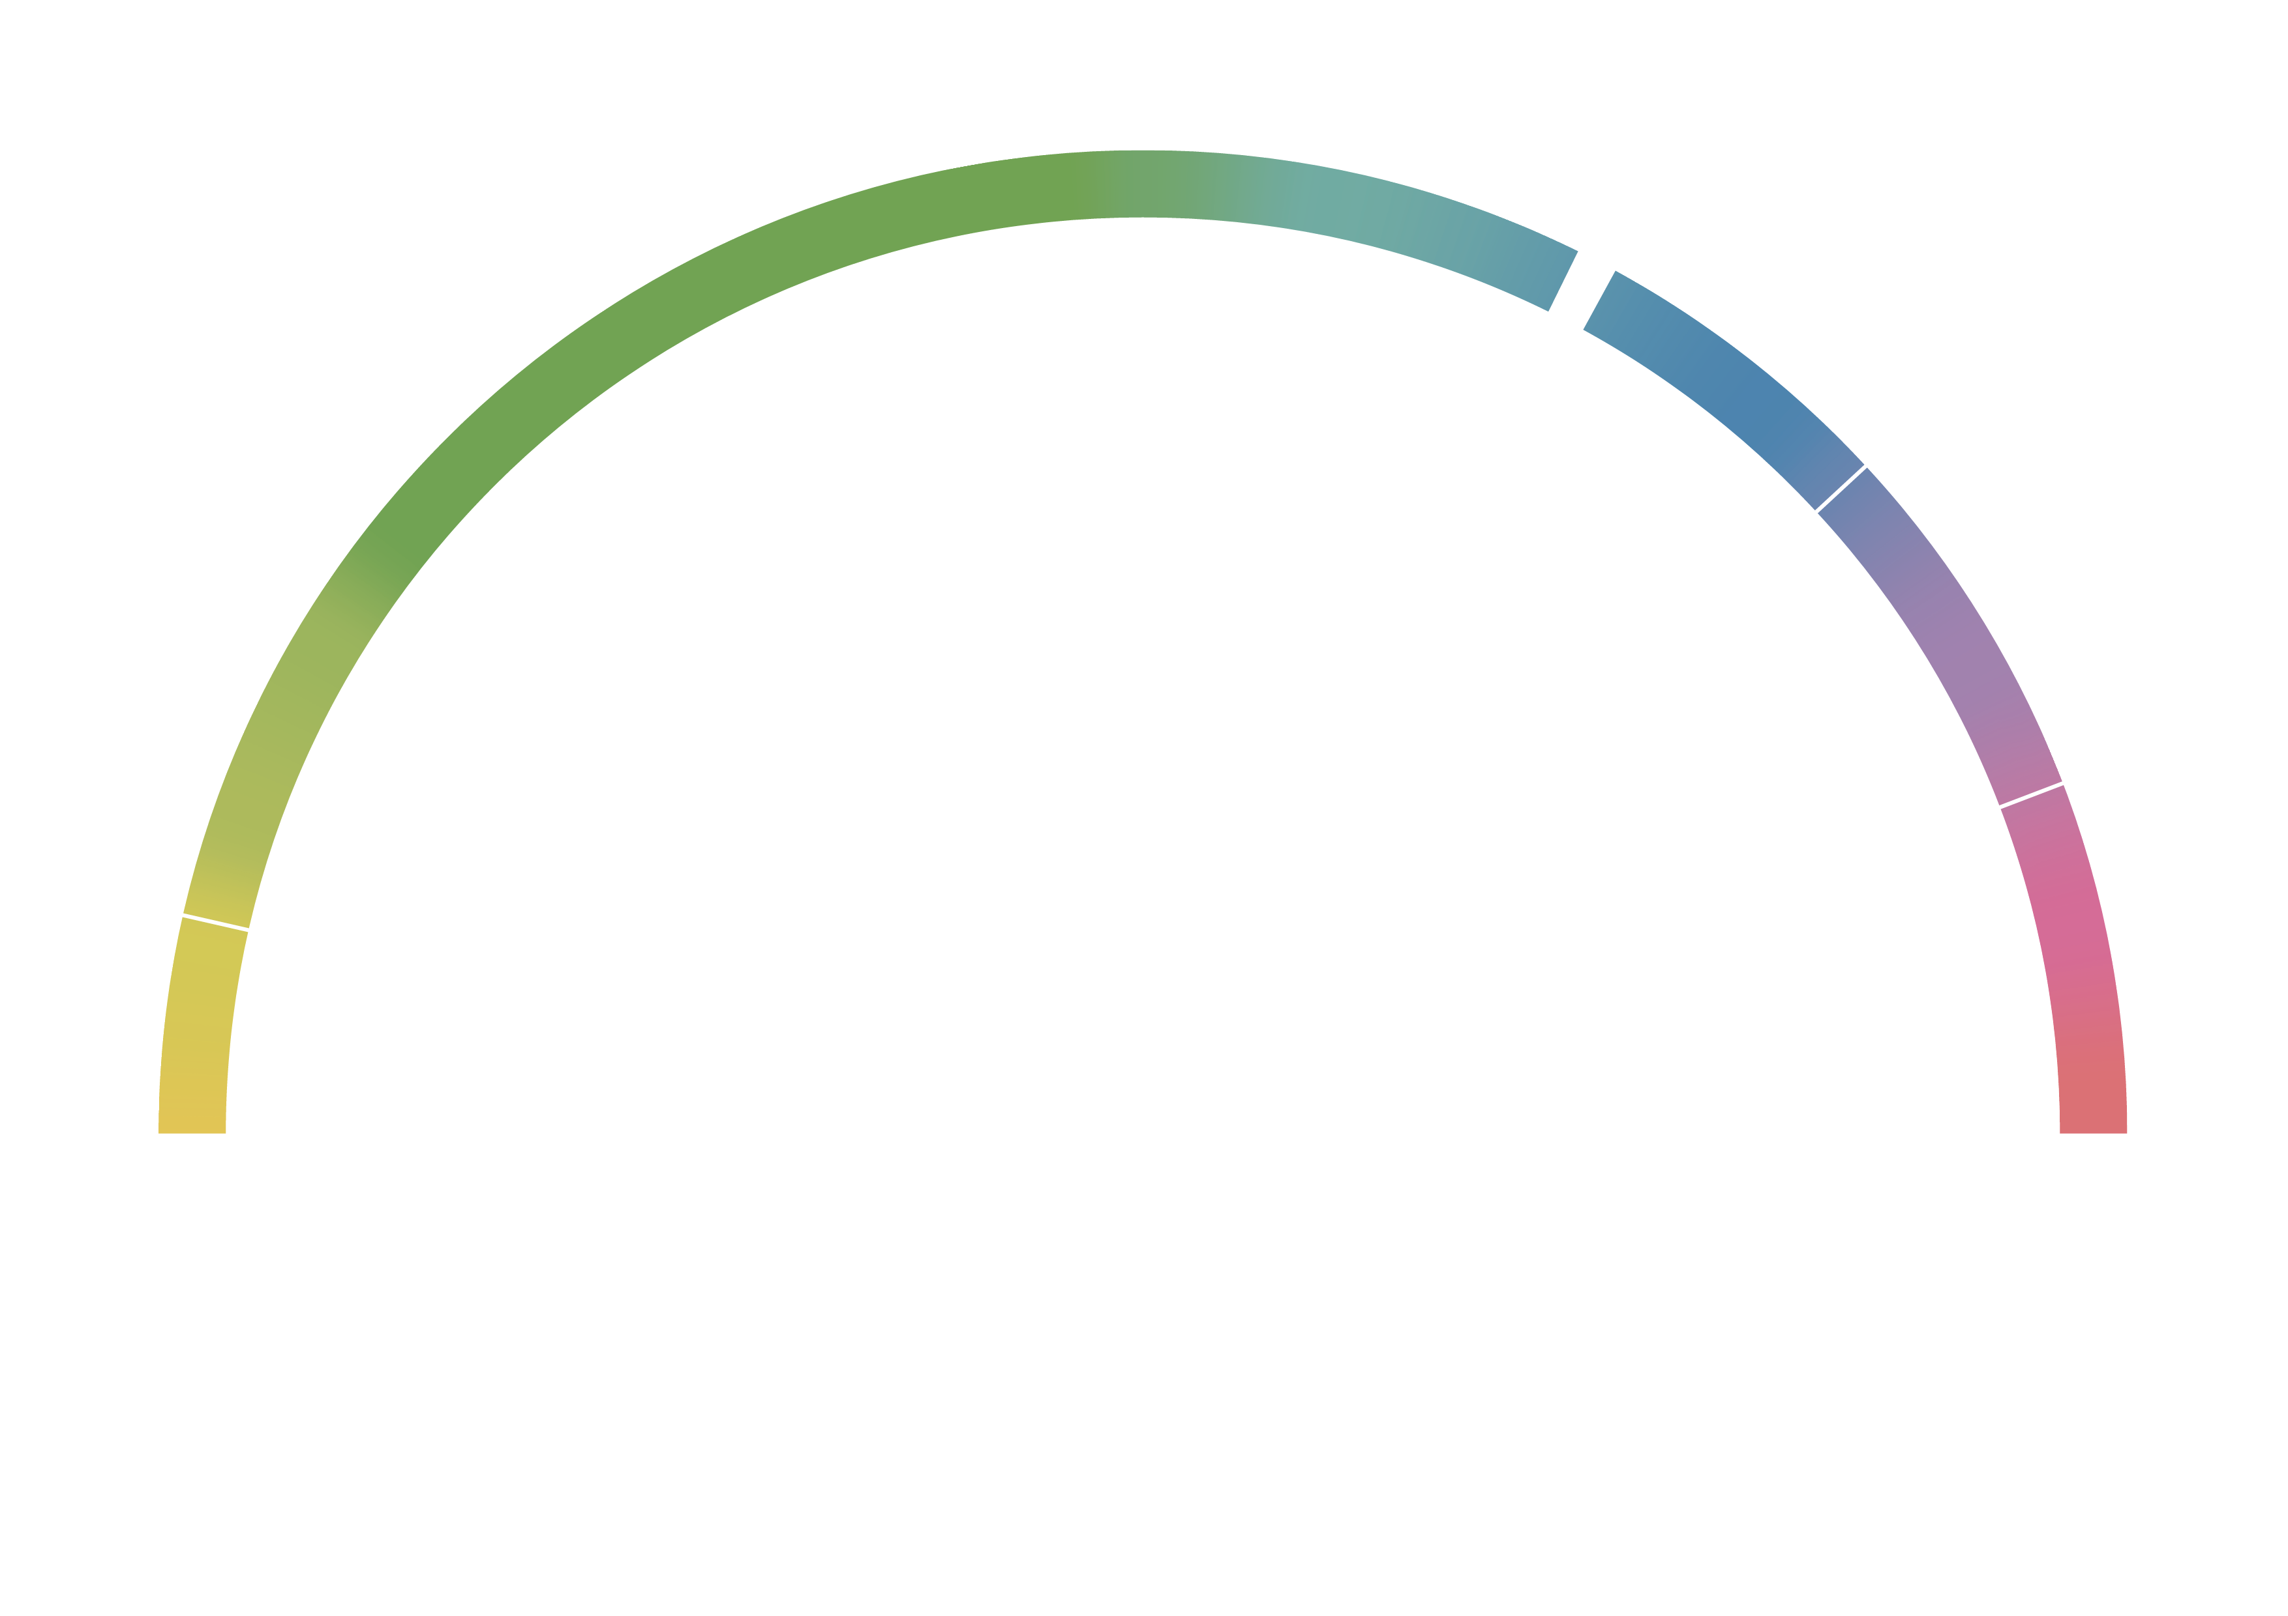
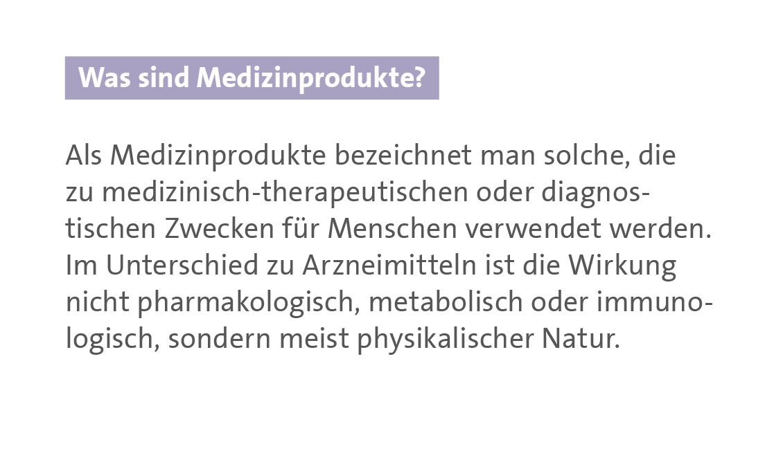
Definition Medizinprodukte
Notes:
x

Slide 3

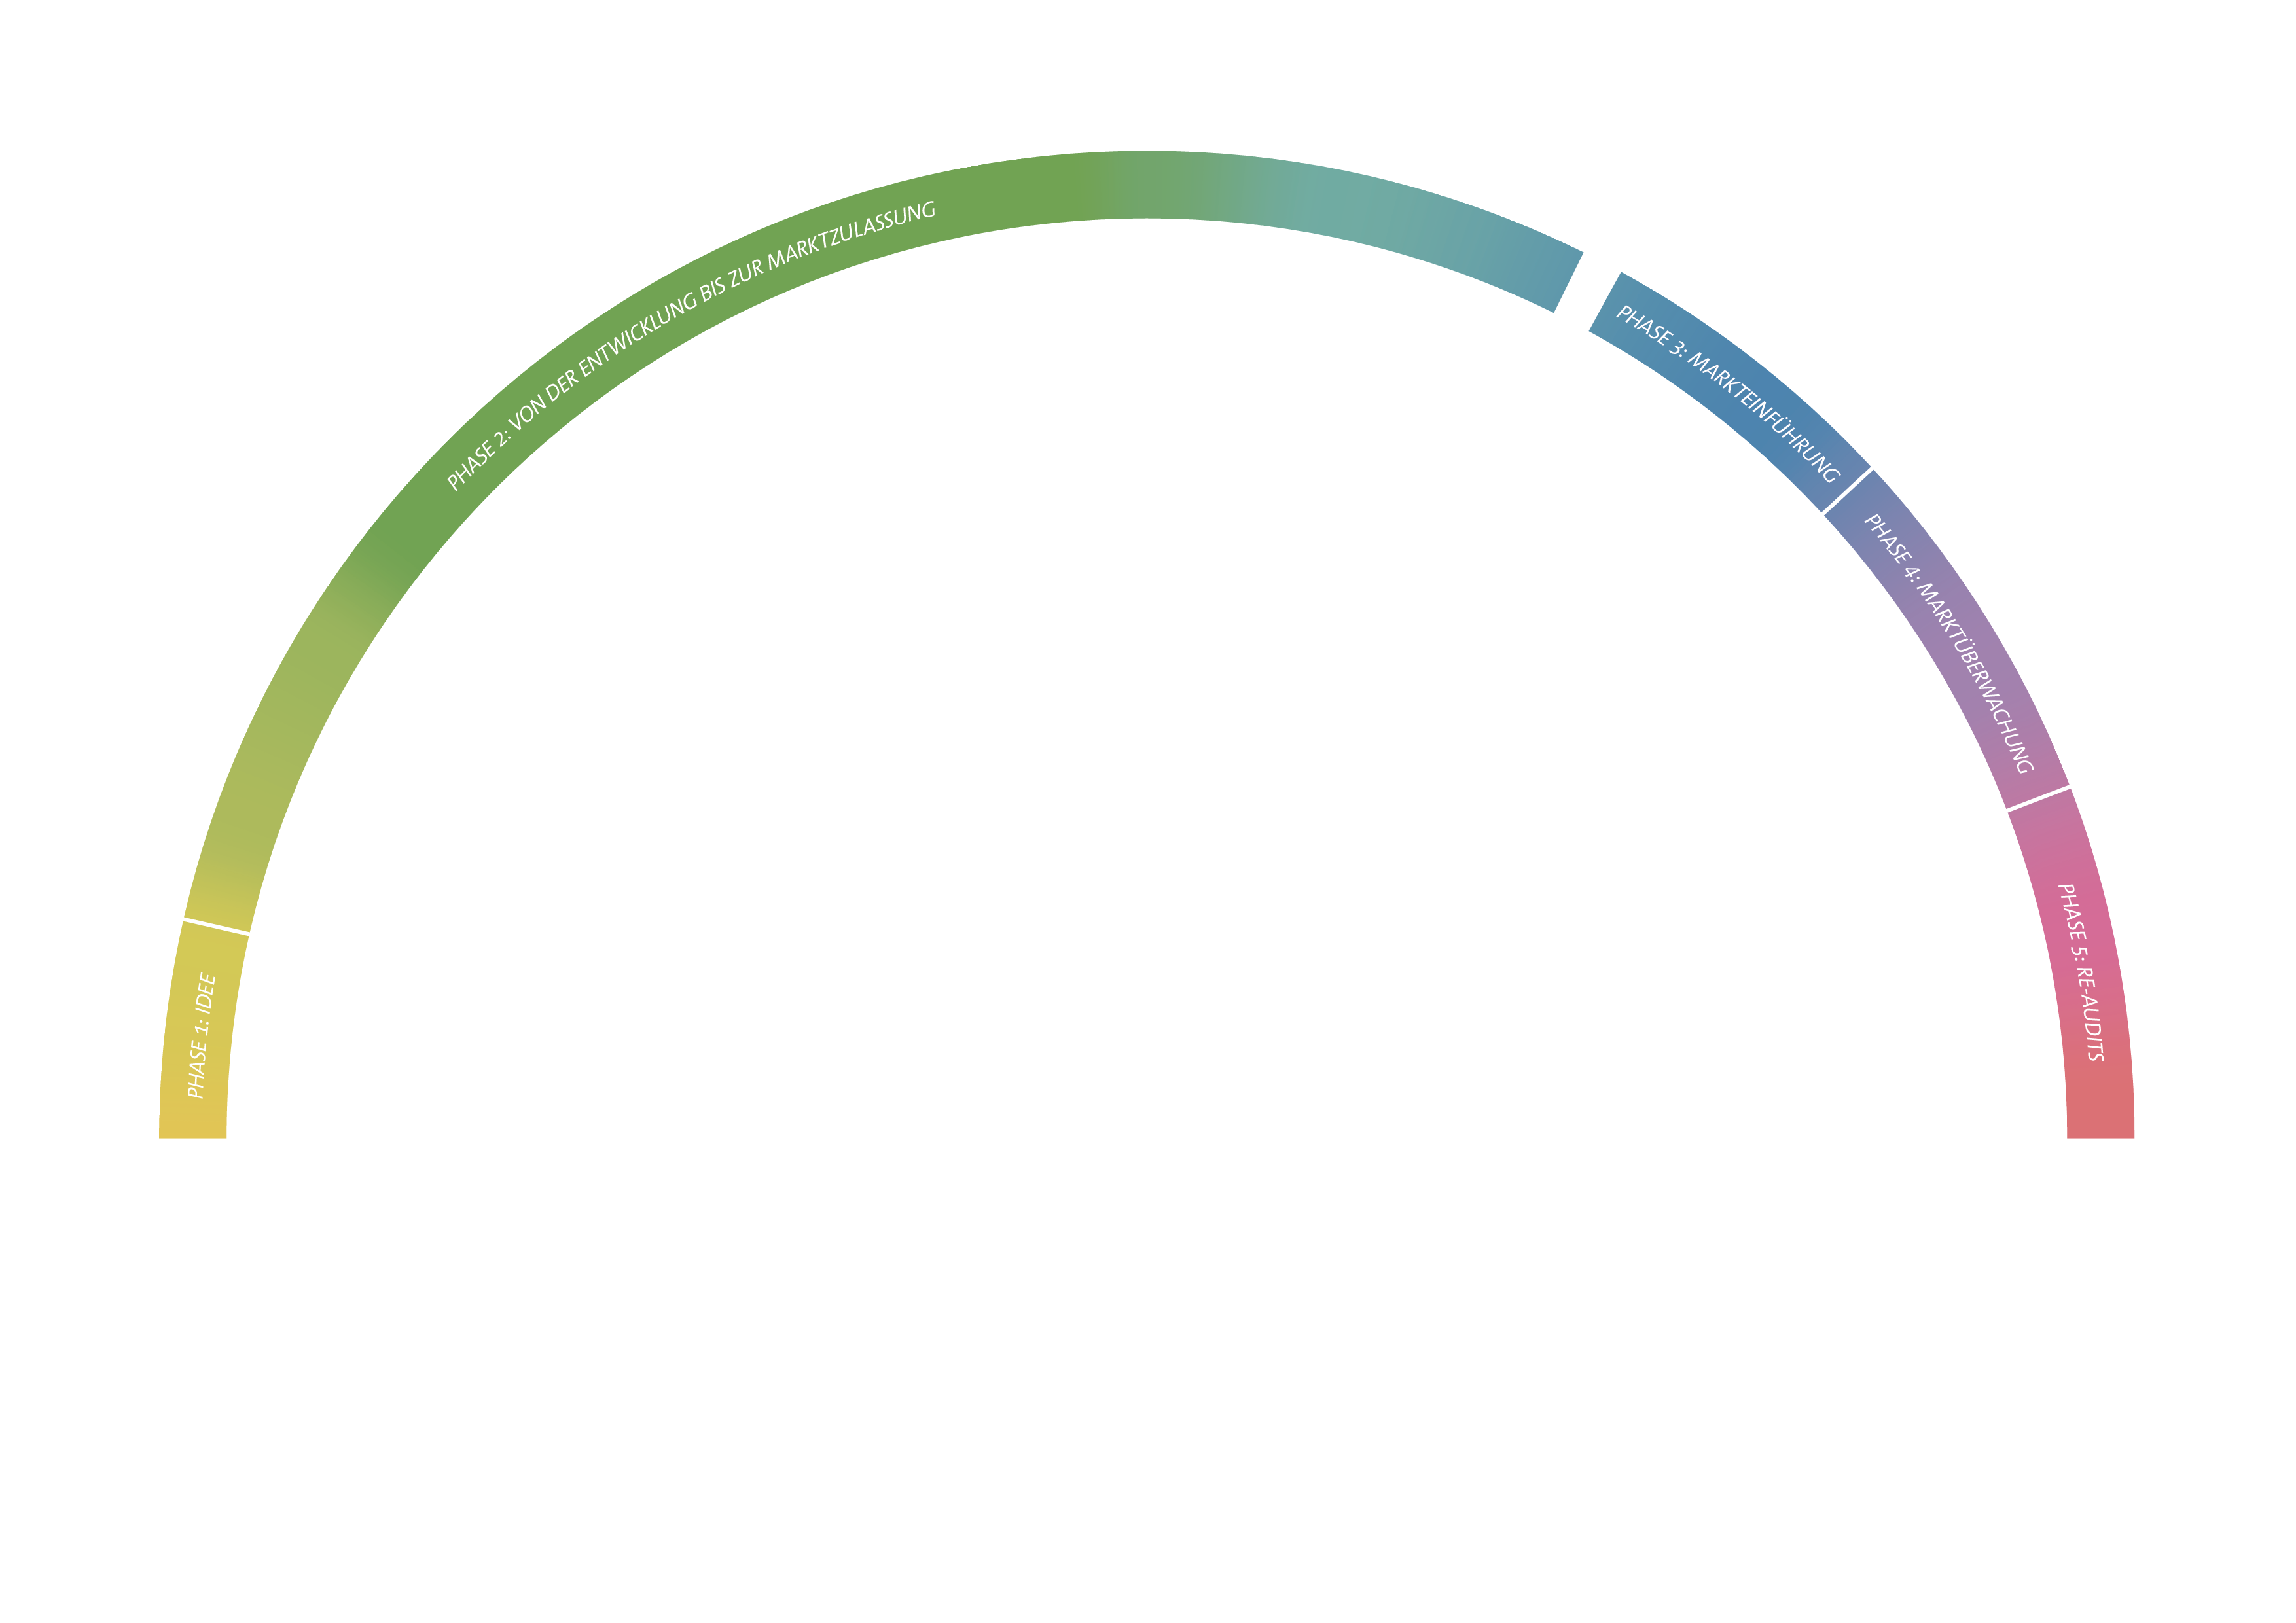

Die fünf Phasen des Zulassungsprozesses
Notes:
x

Slide 4
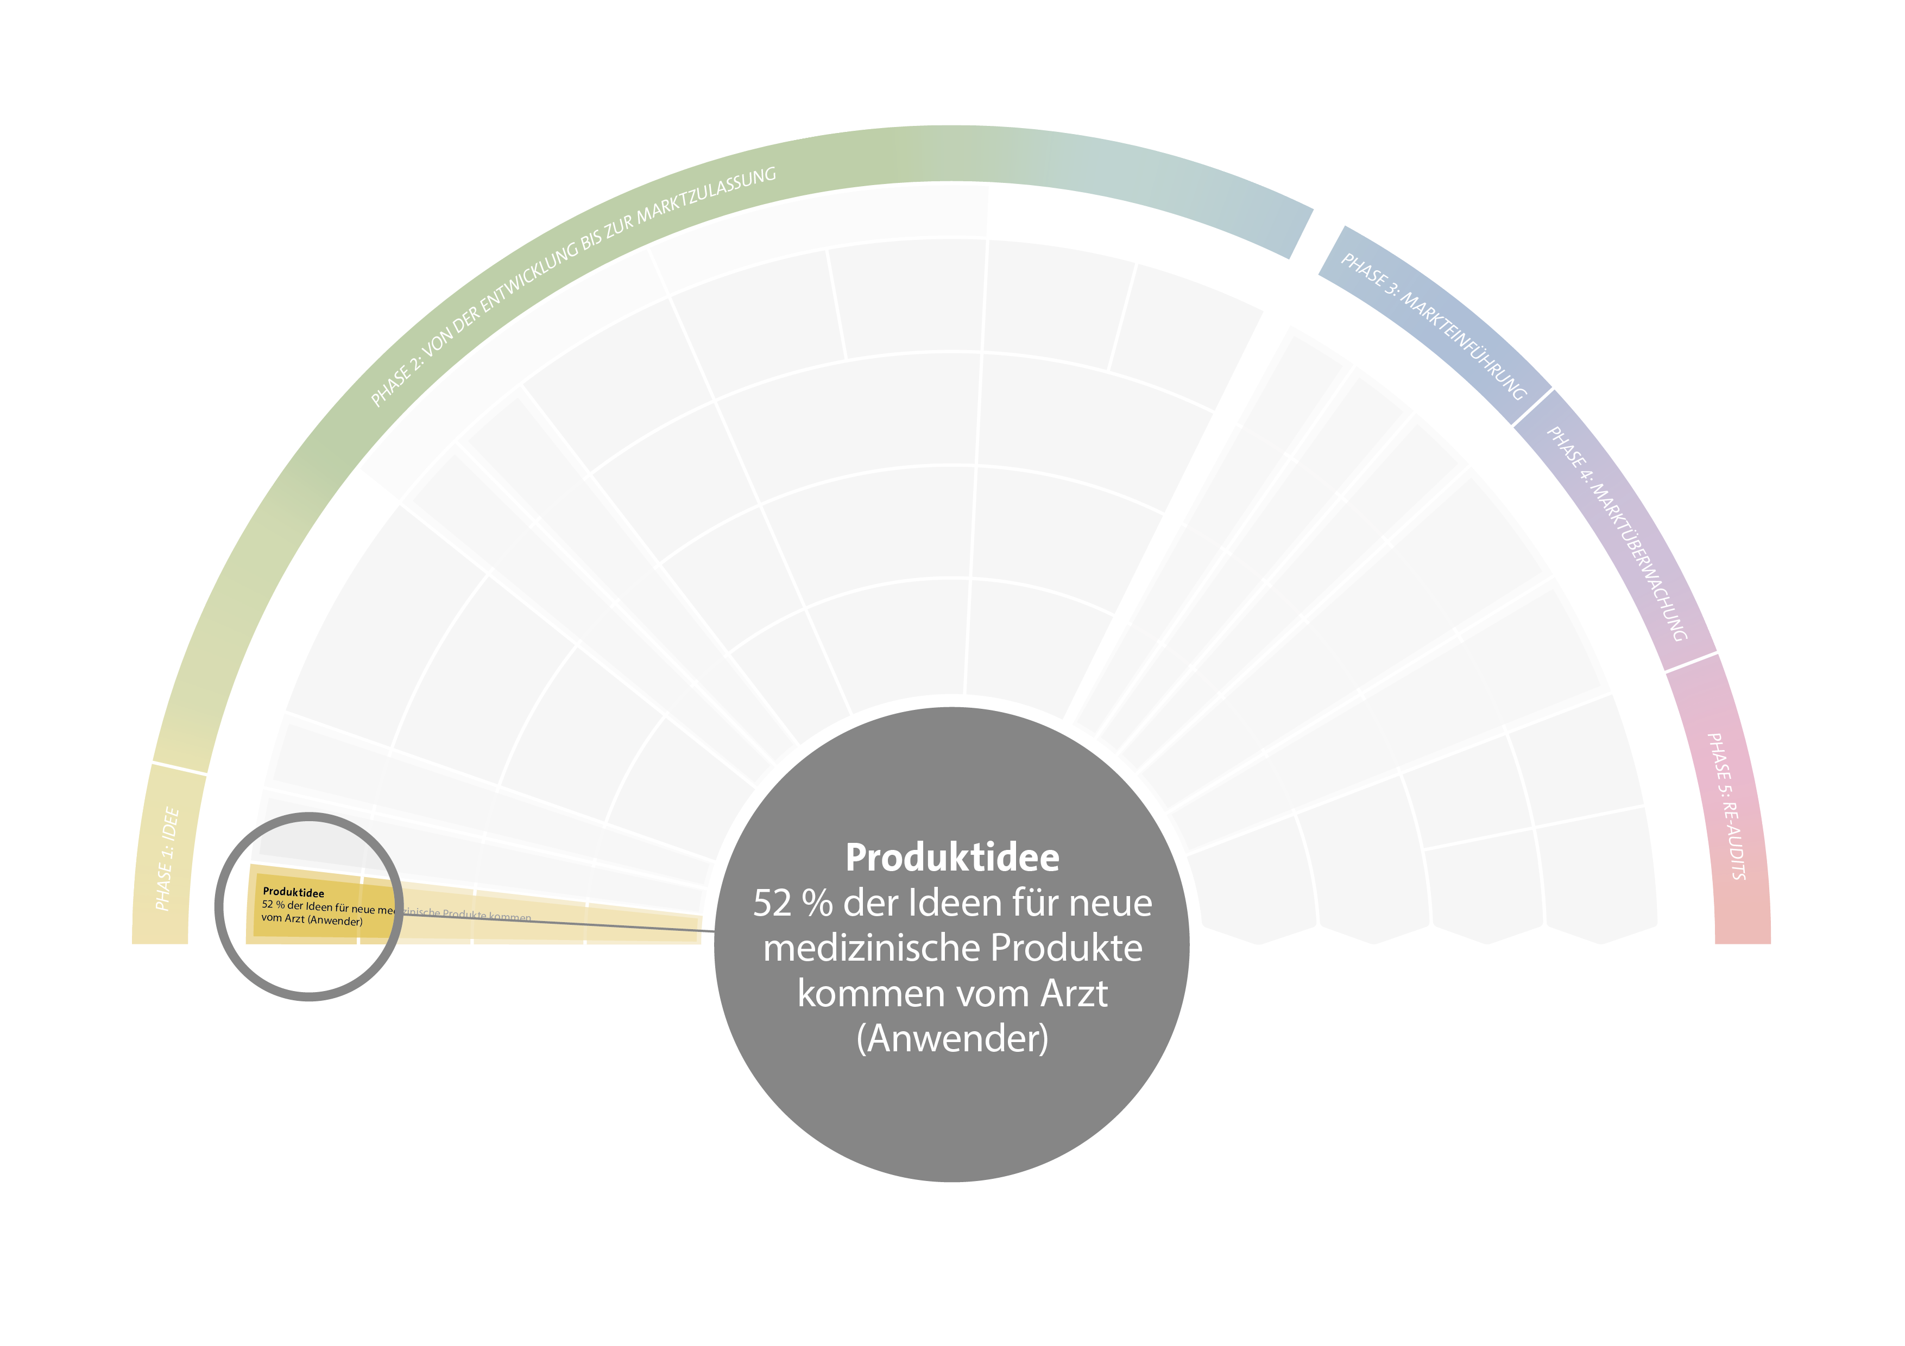
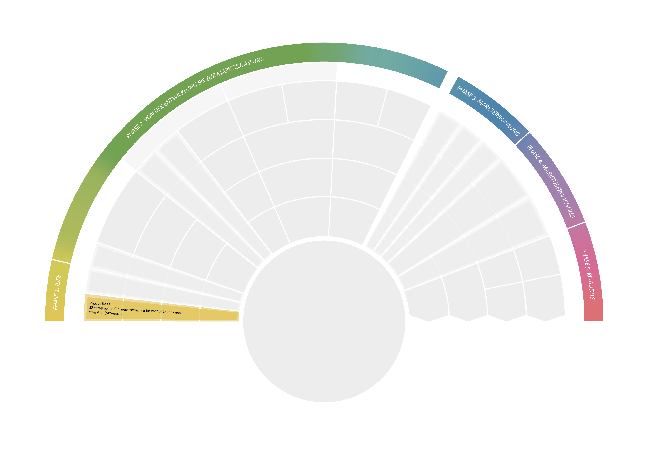
Phase 1: Die Idee
Notes:
x

Slide 5
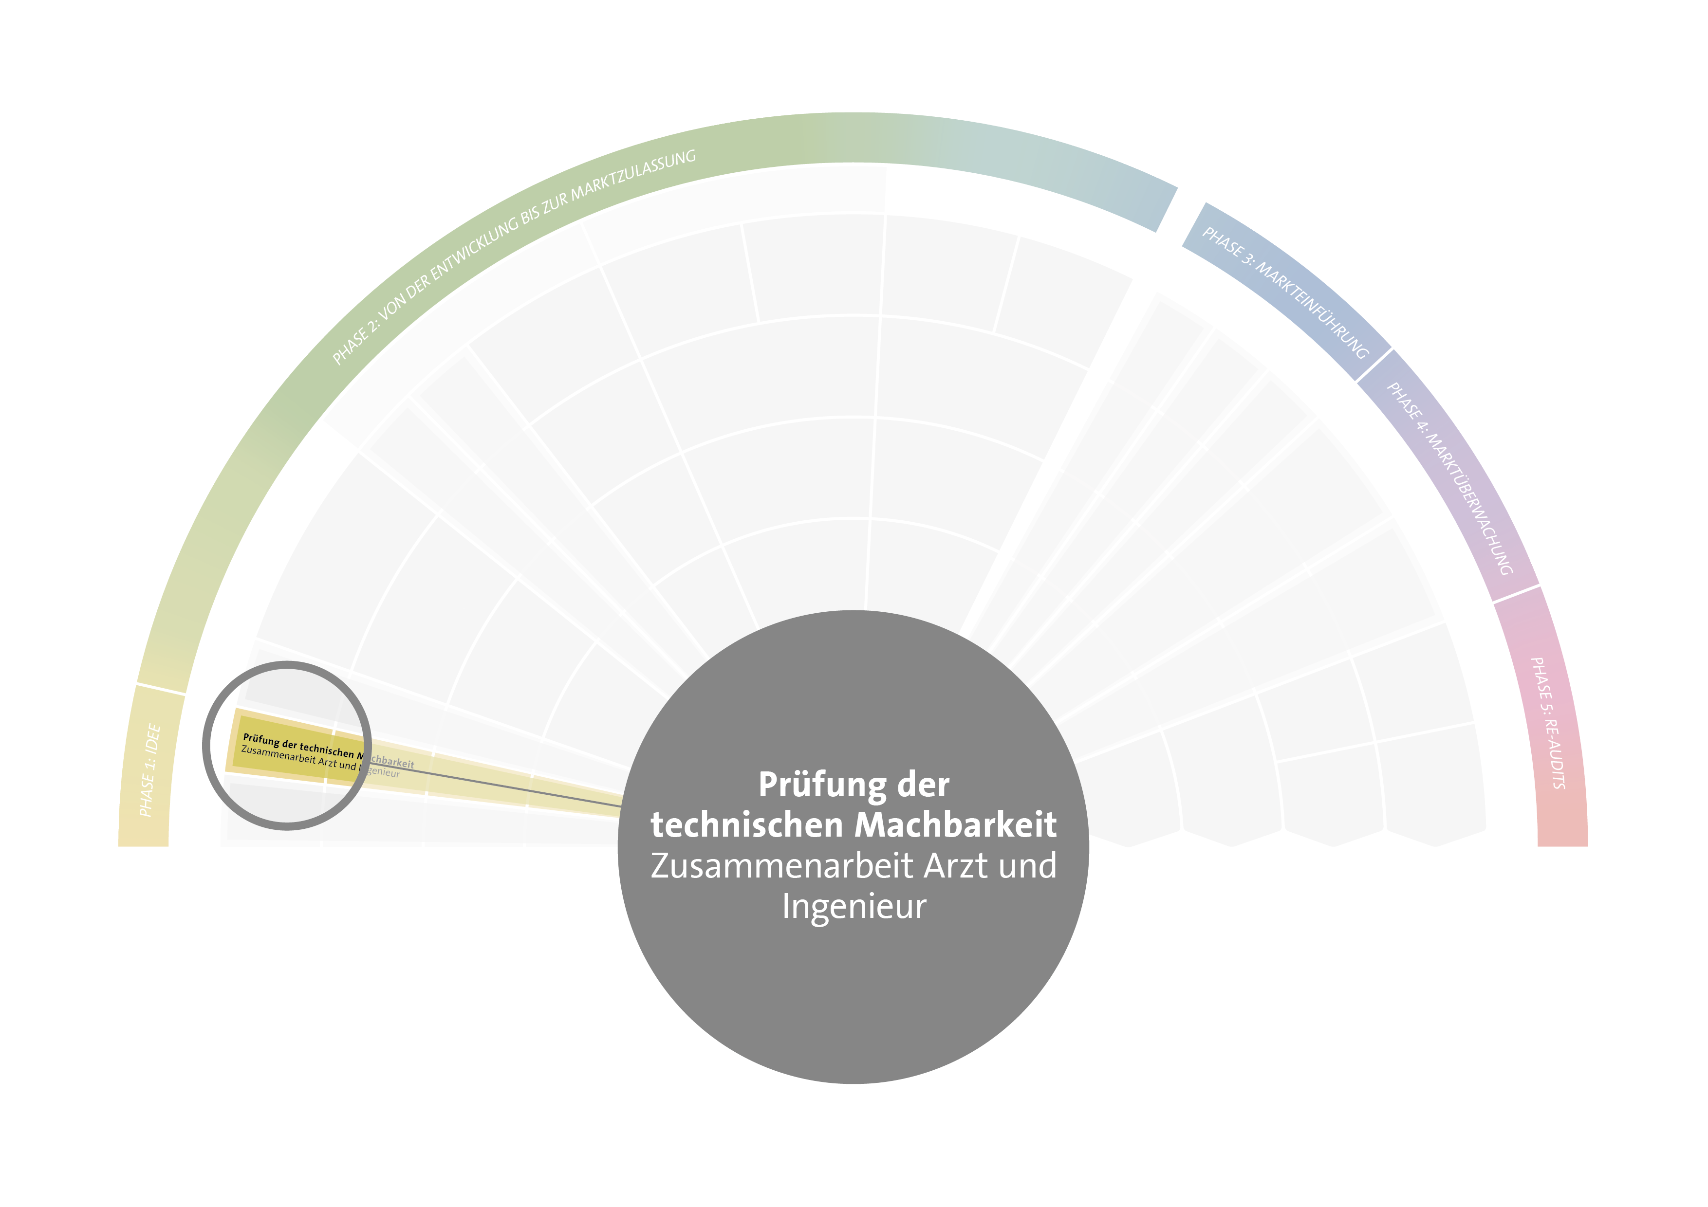
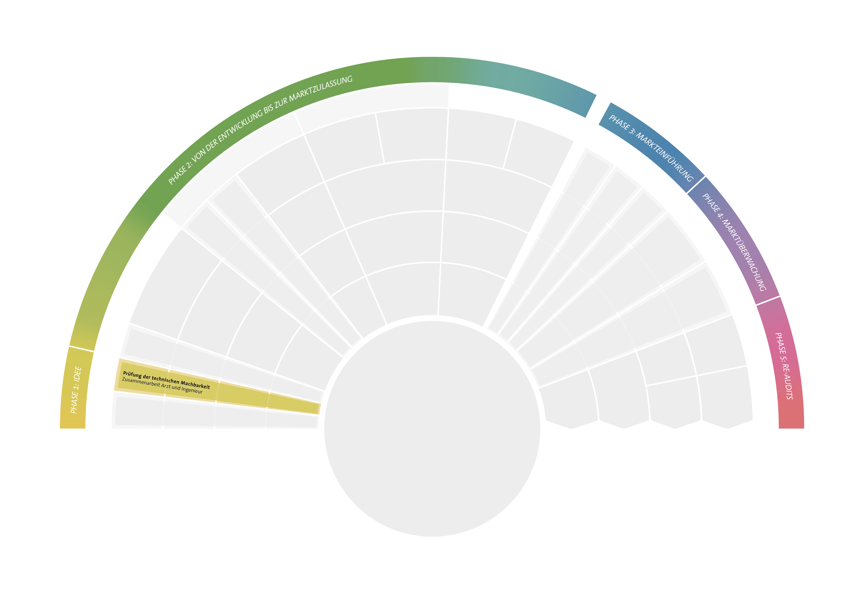
Phase 1: Die Idee
Notes:
x

Slide 6
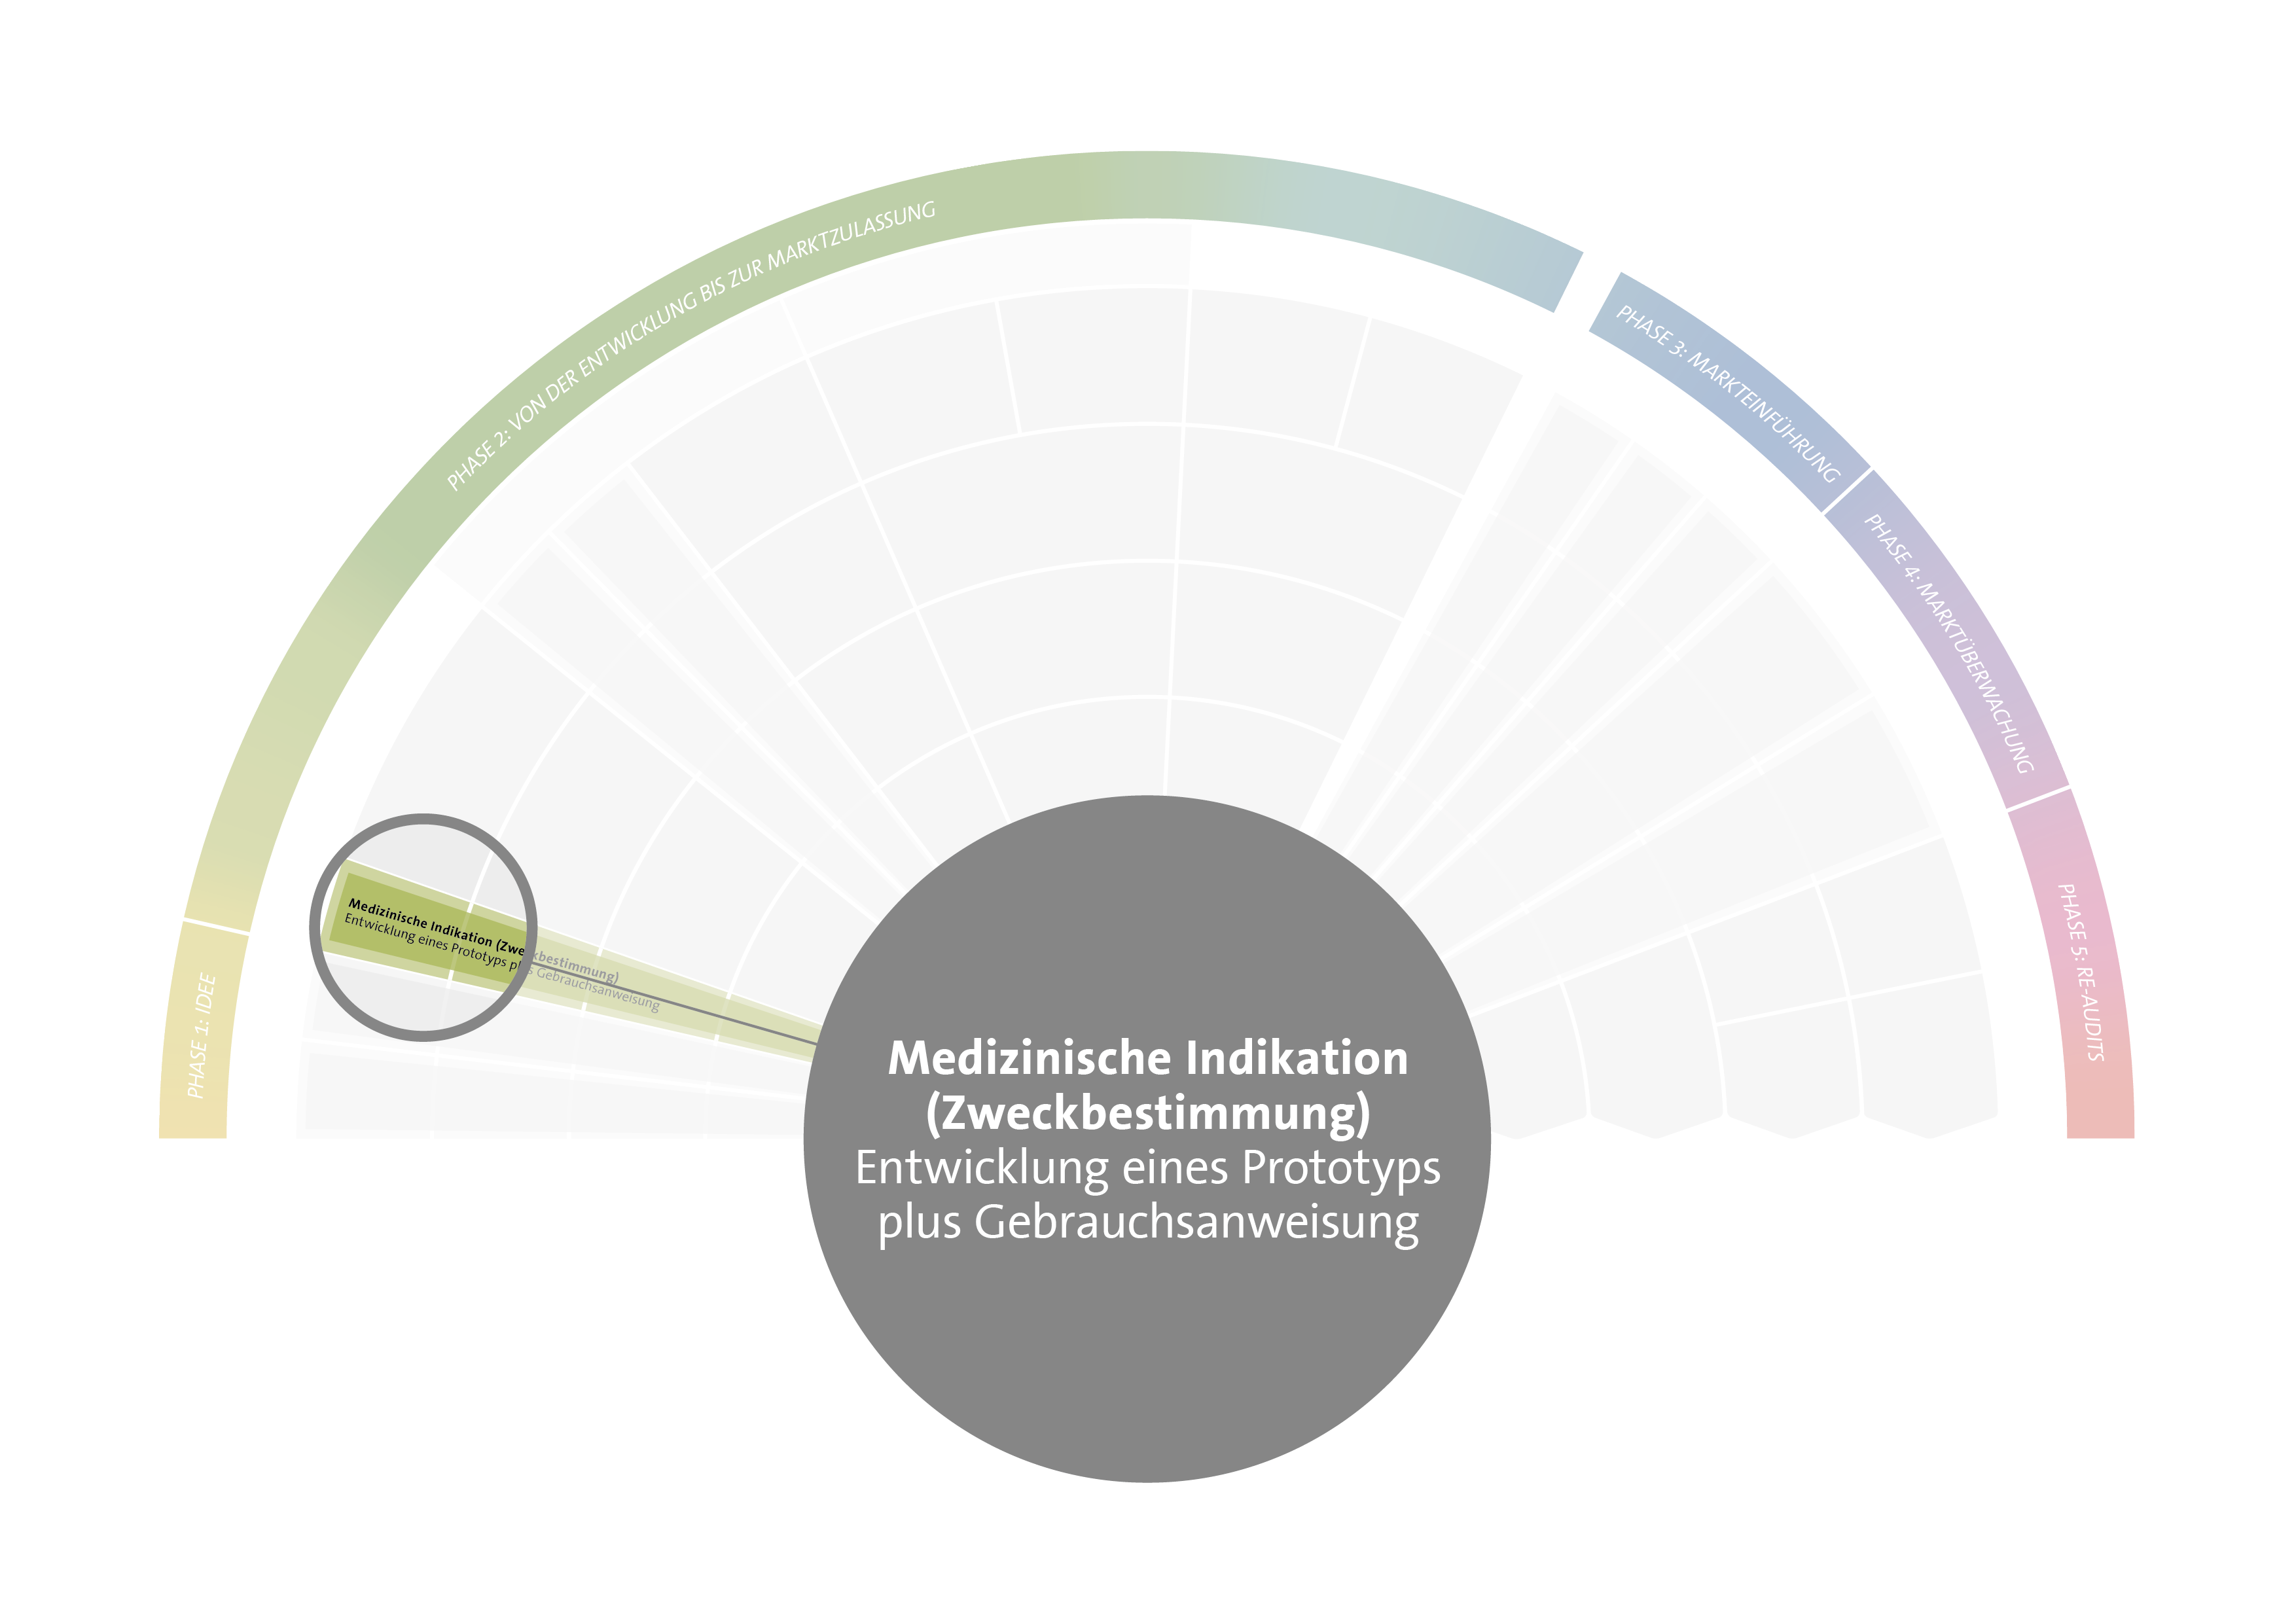
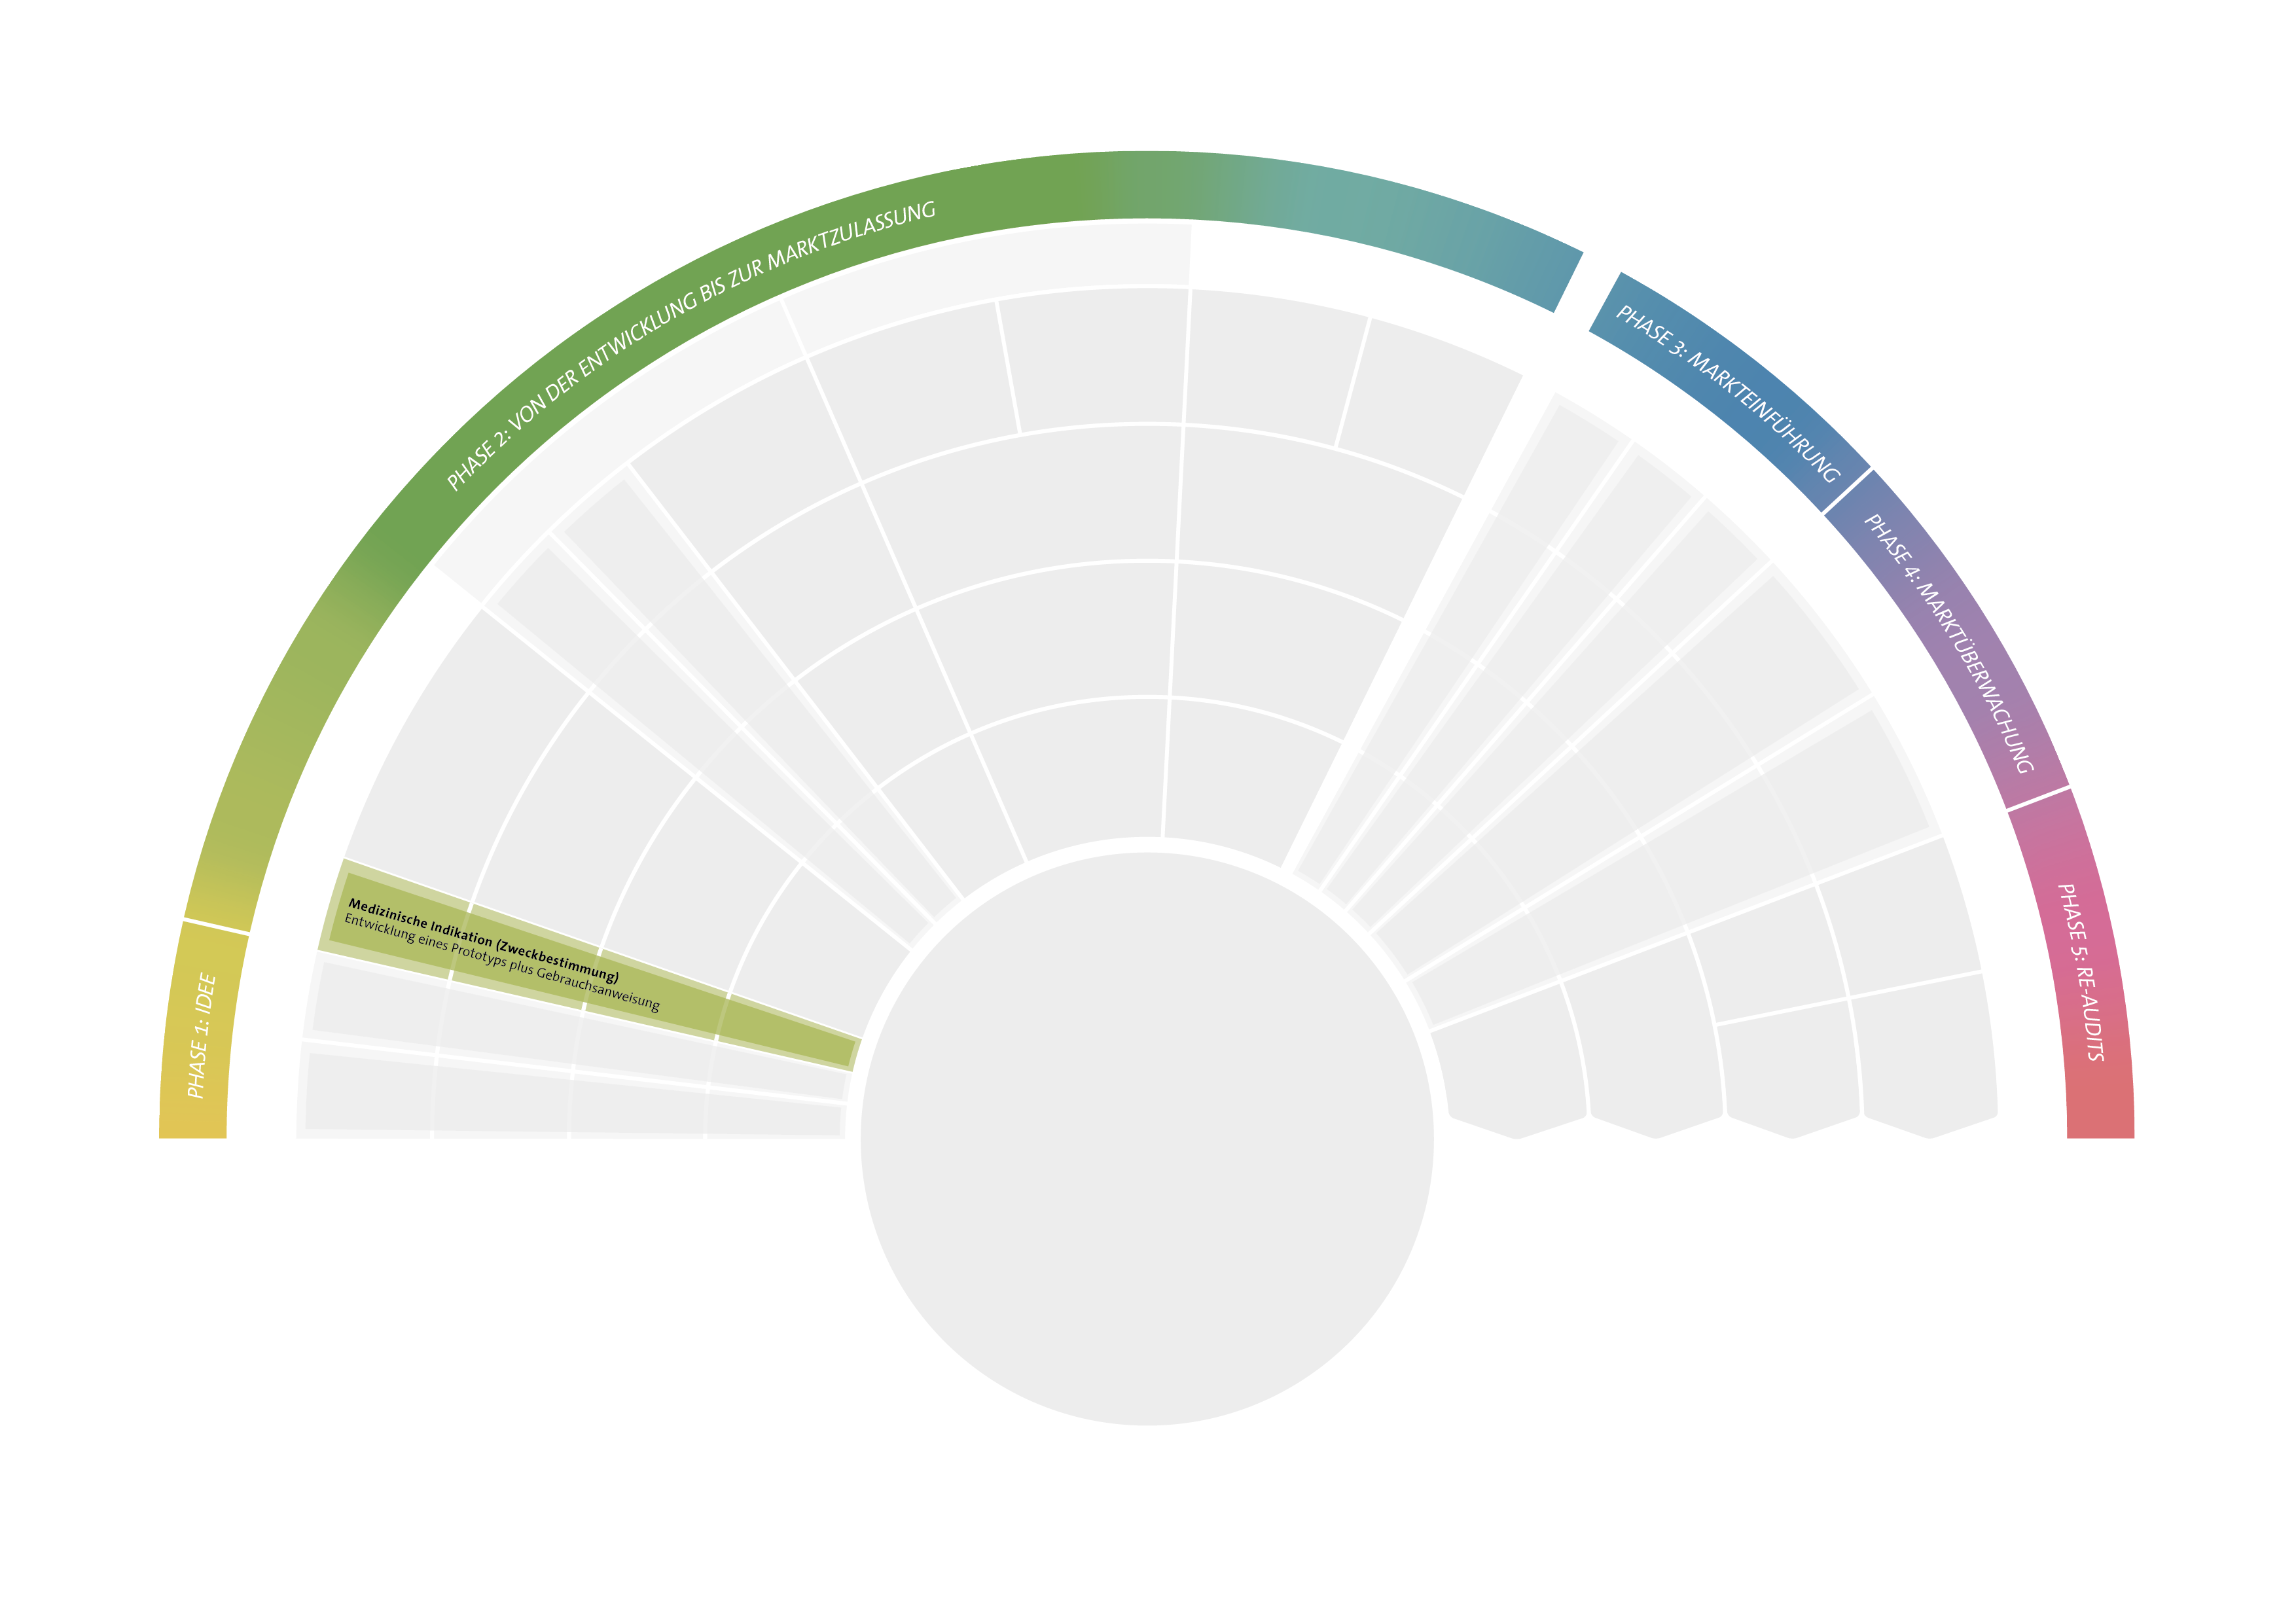
Phase 2: Einordnung Risikoklasse
Notes:
x

Slide 7
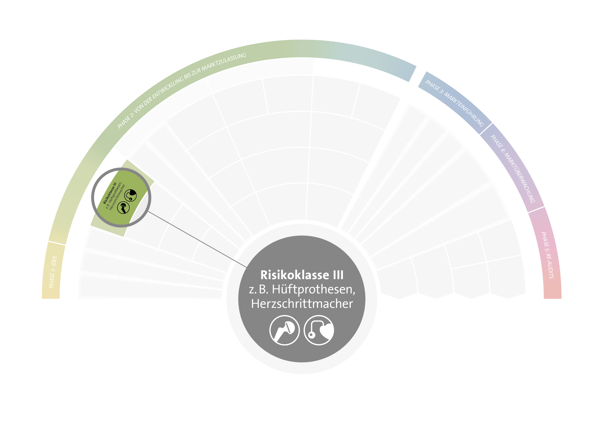
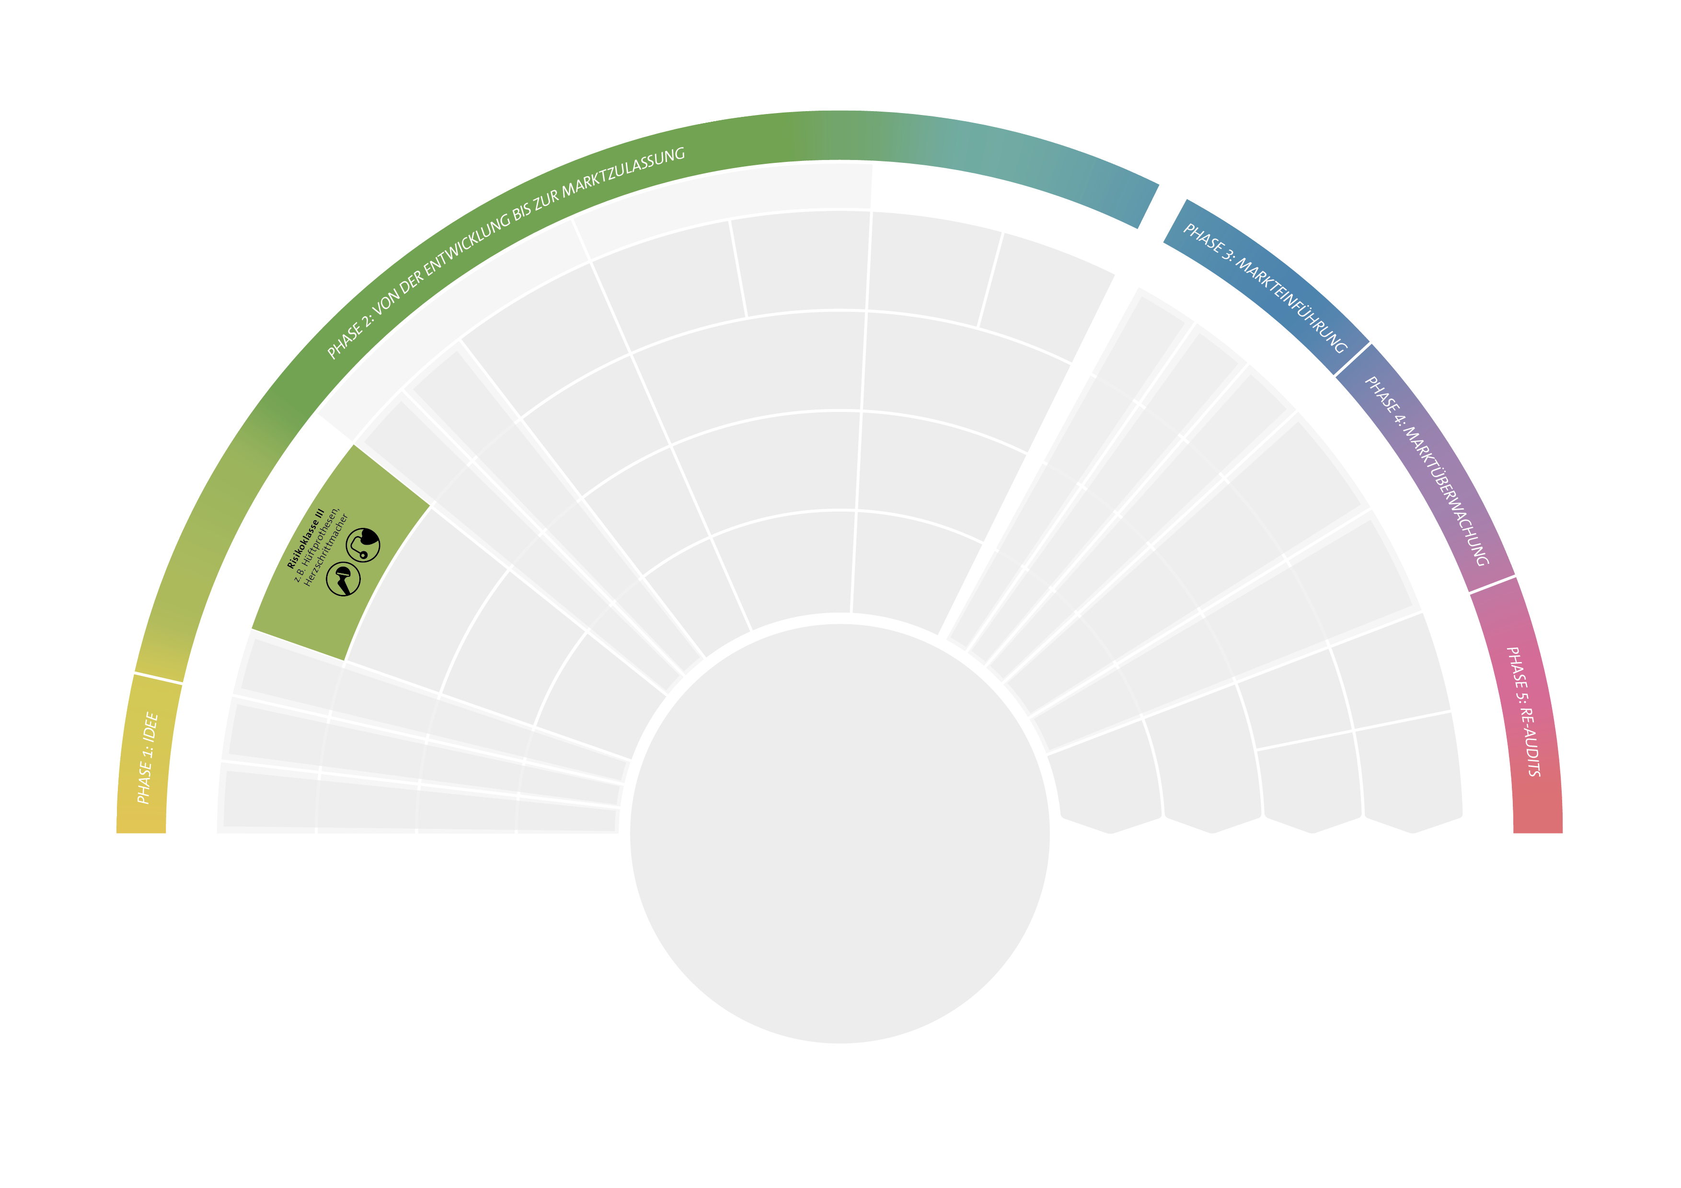
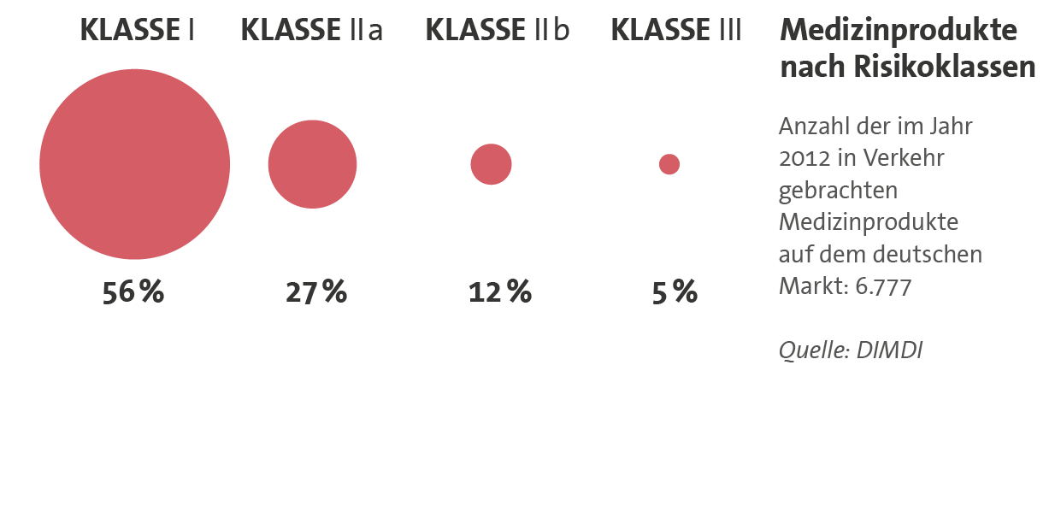
Phase 2: Einordnung einer Risikoklasse
Notes:
x

Slide 8
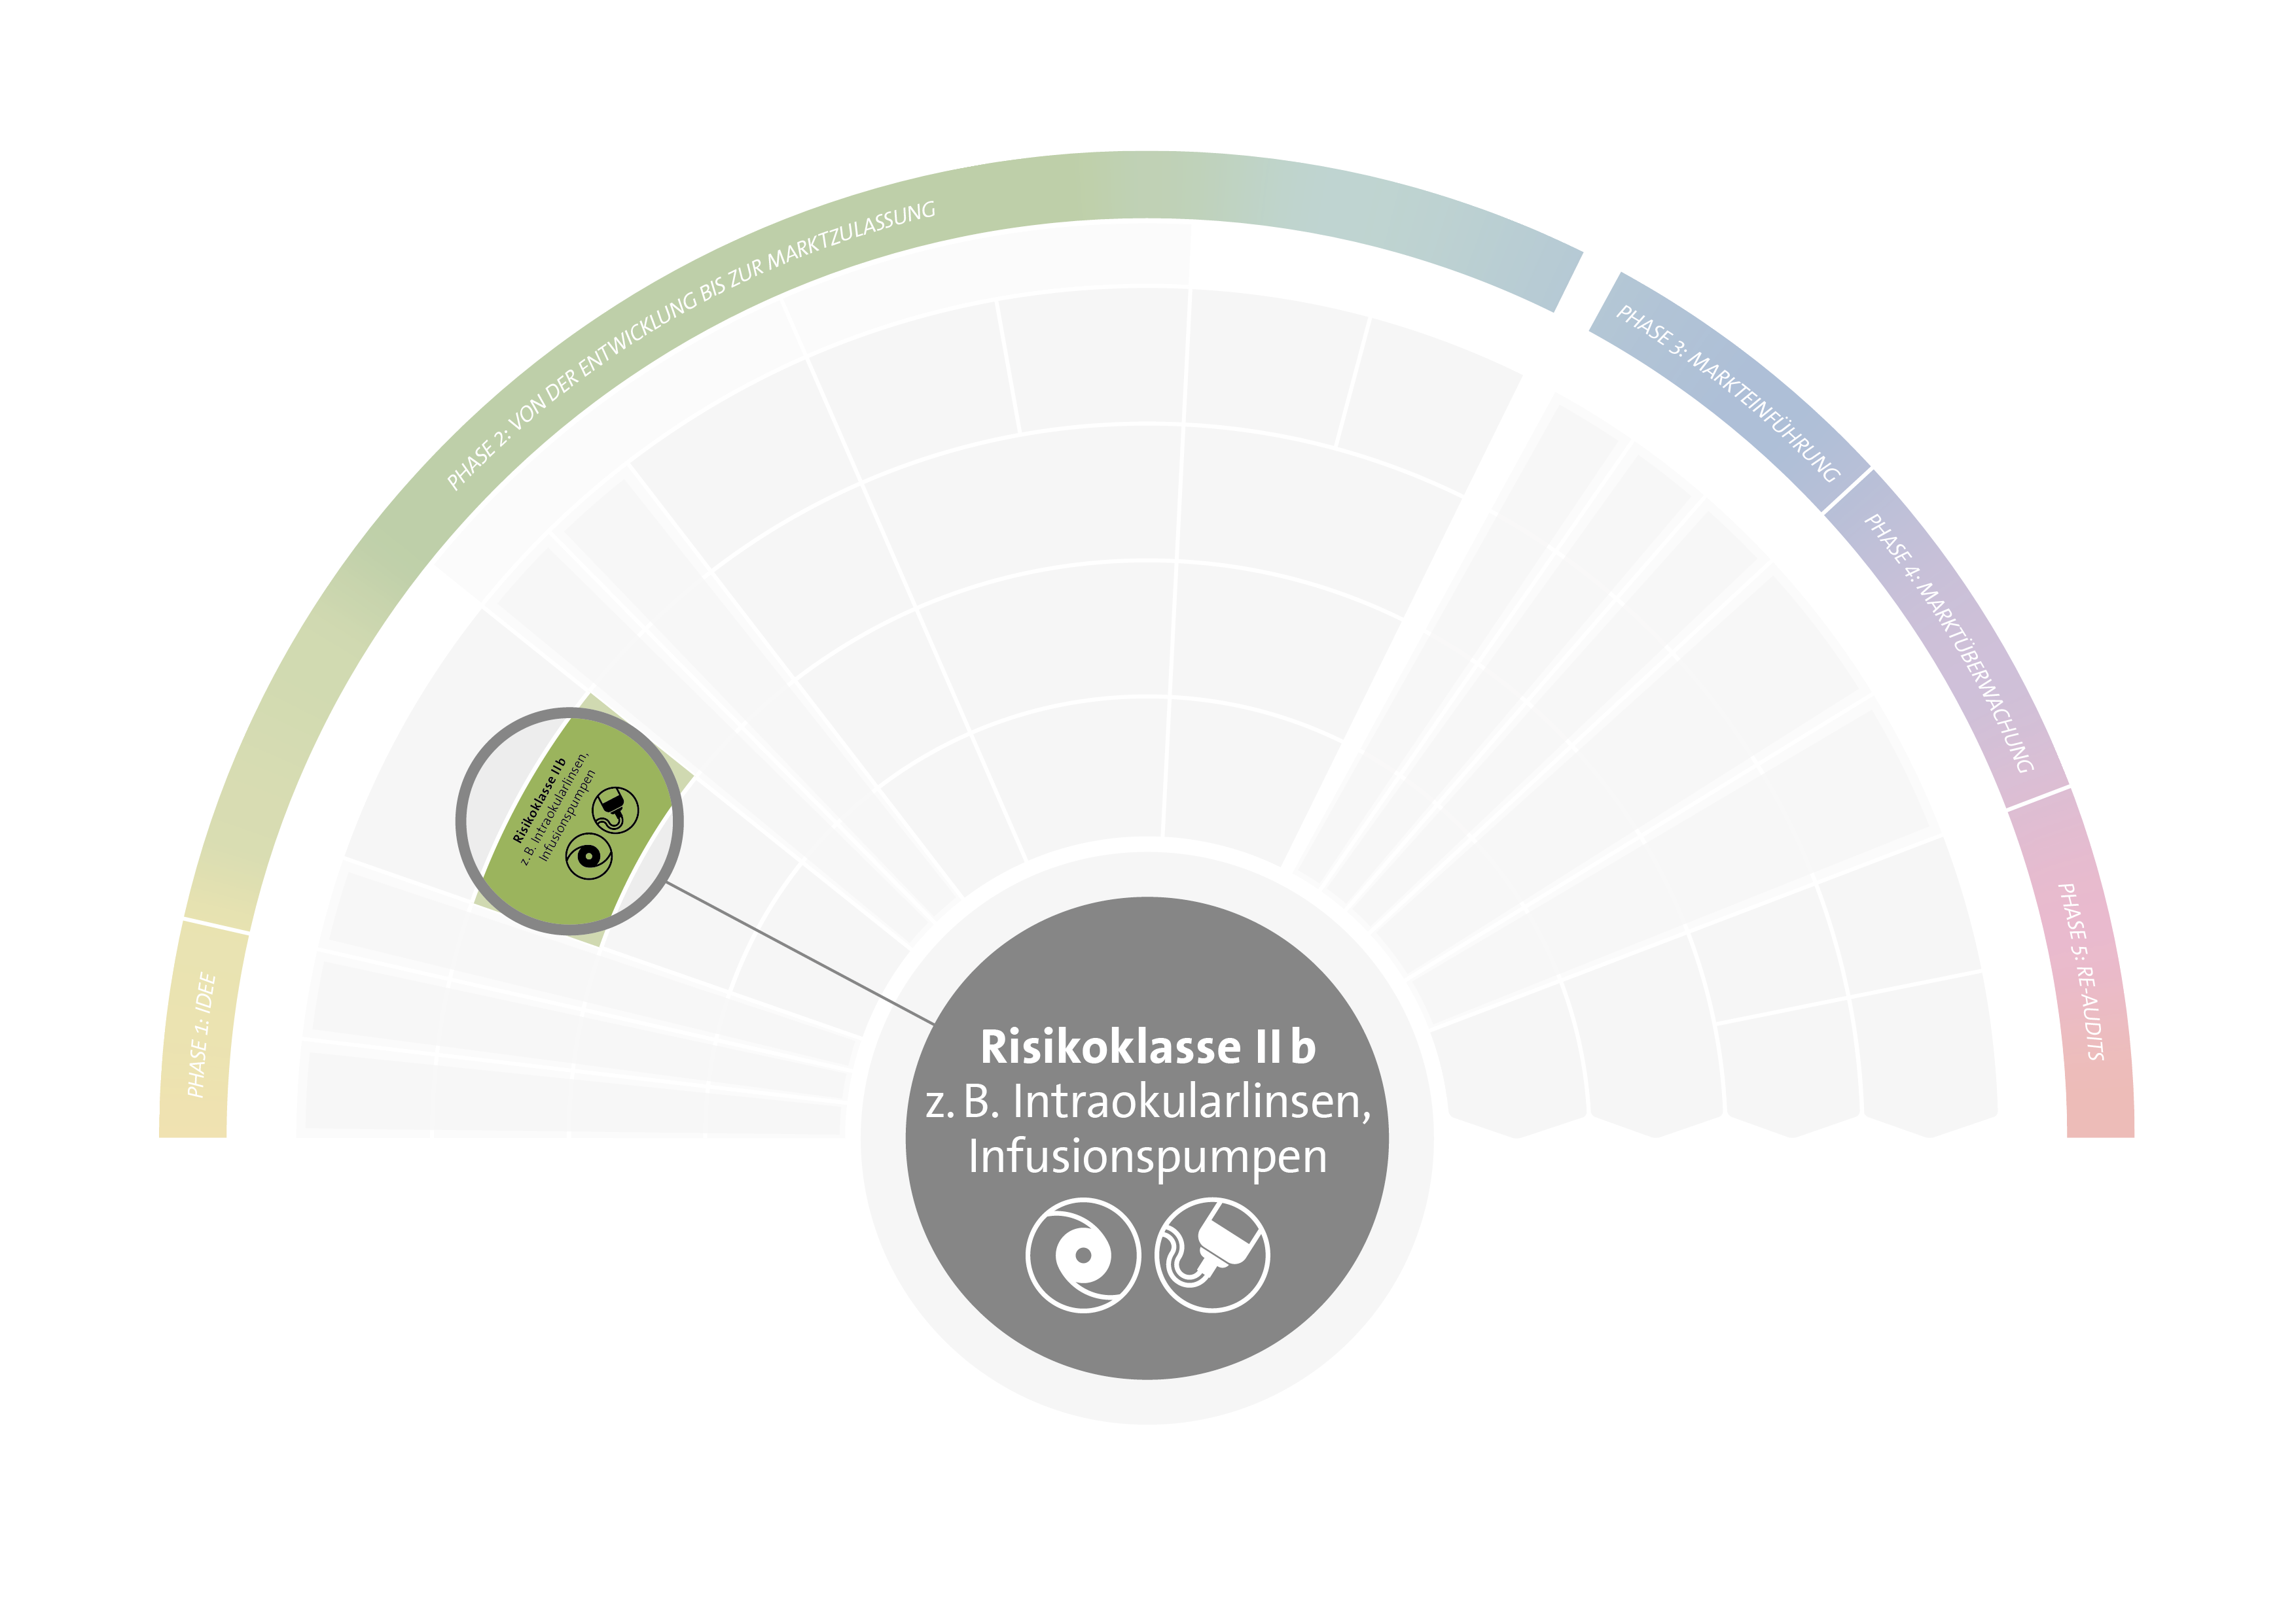
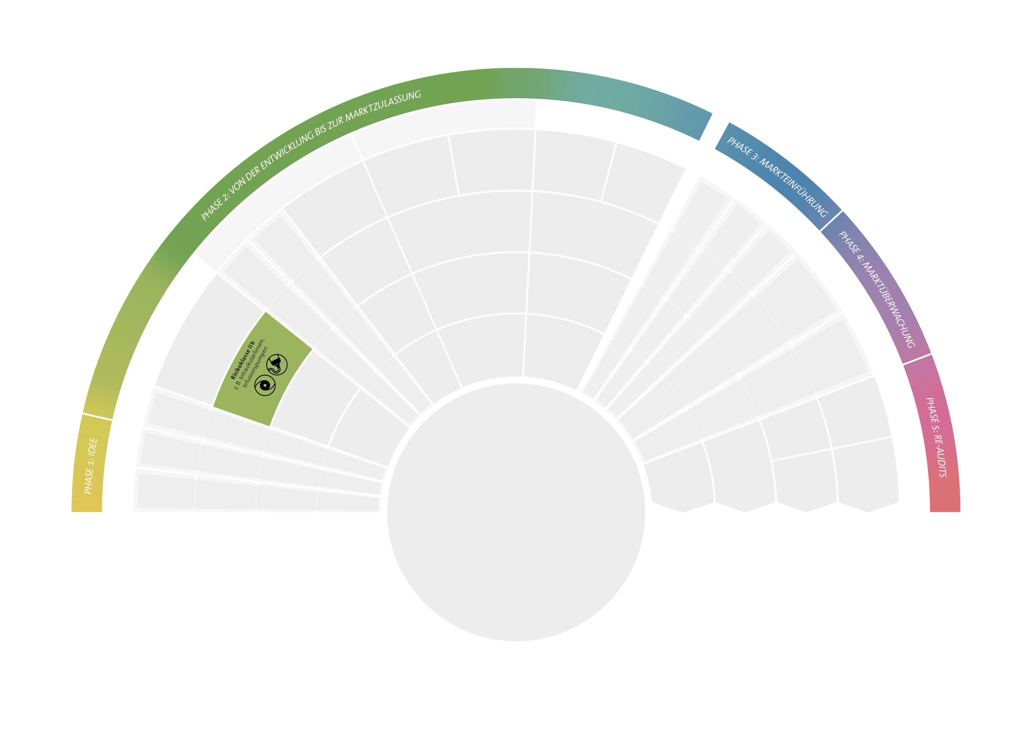
Phase 2: Einordnung einer Risikoklasse
Notes:
x

Slide 9
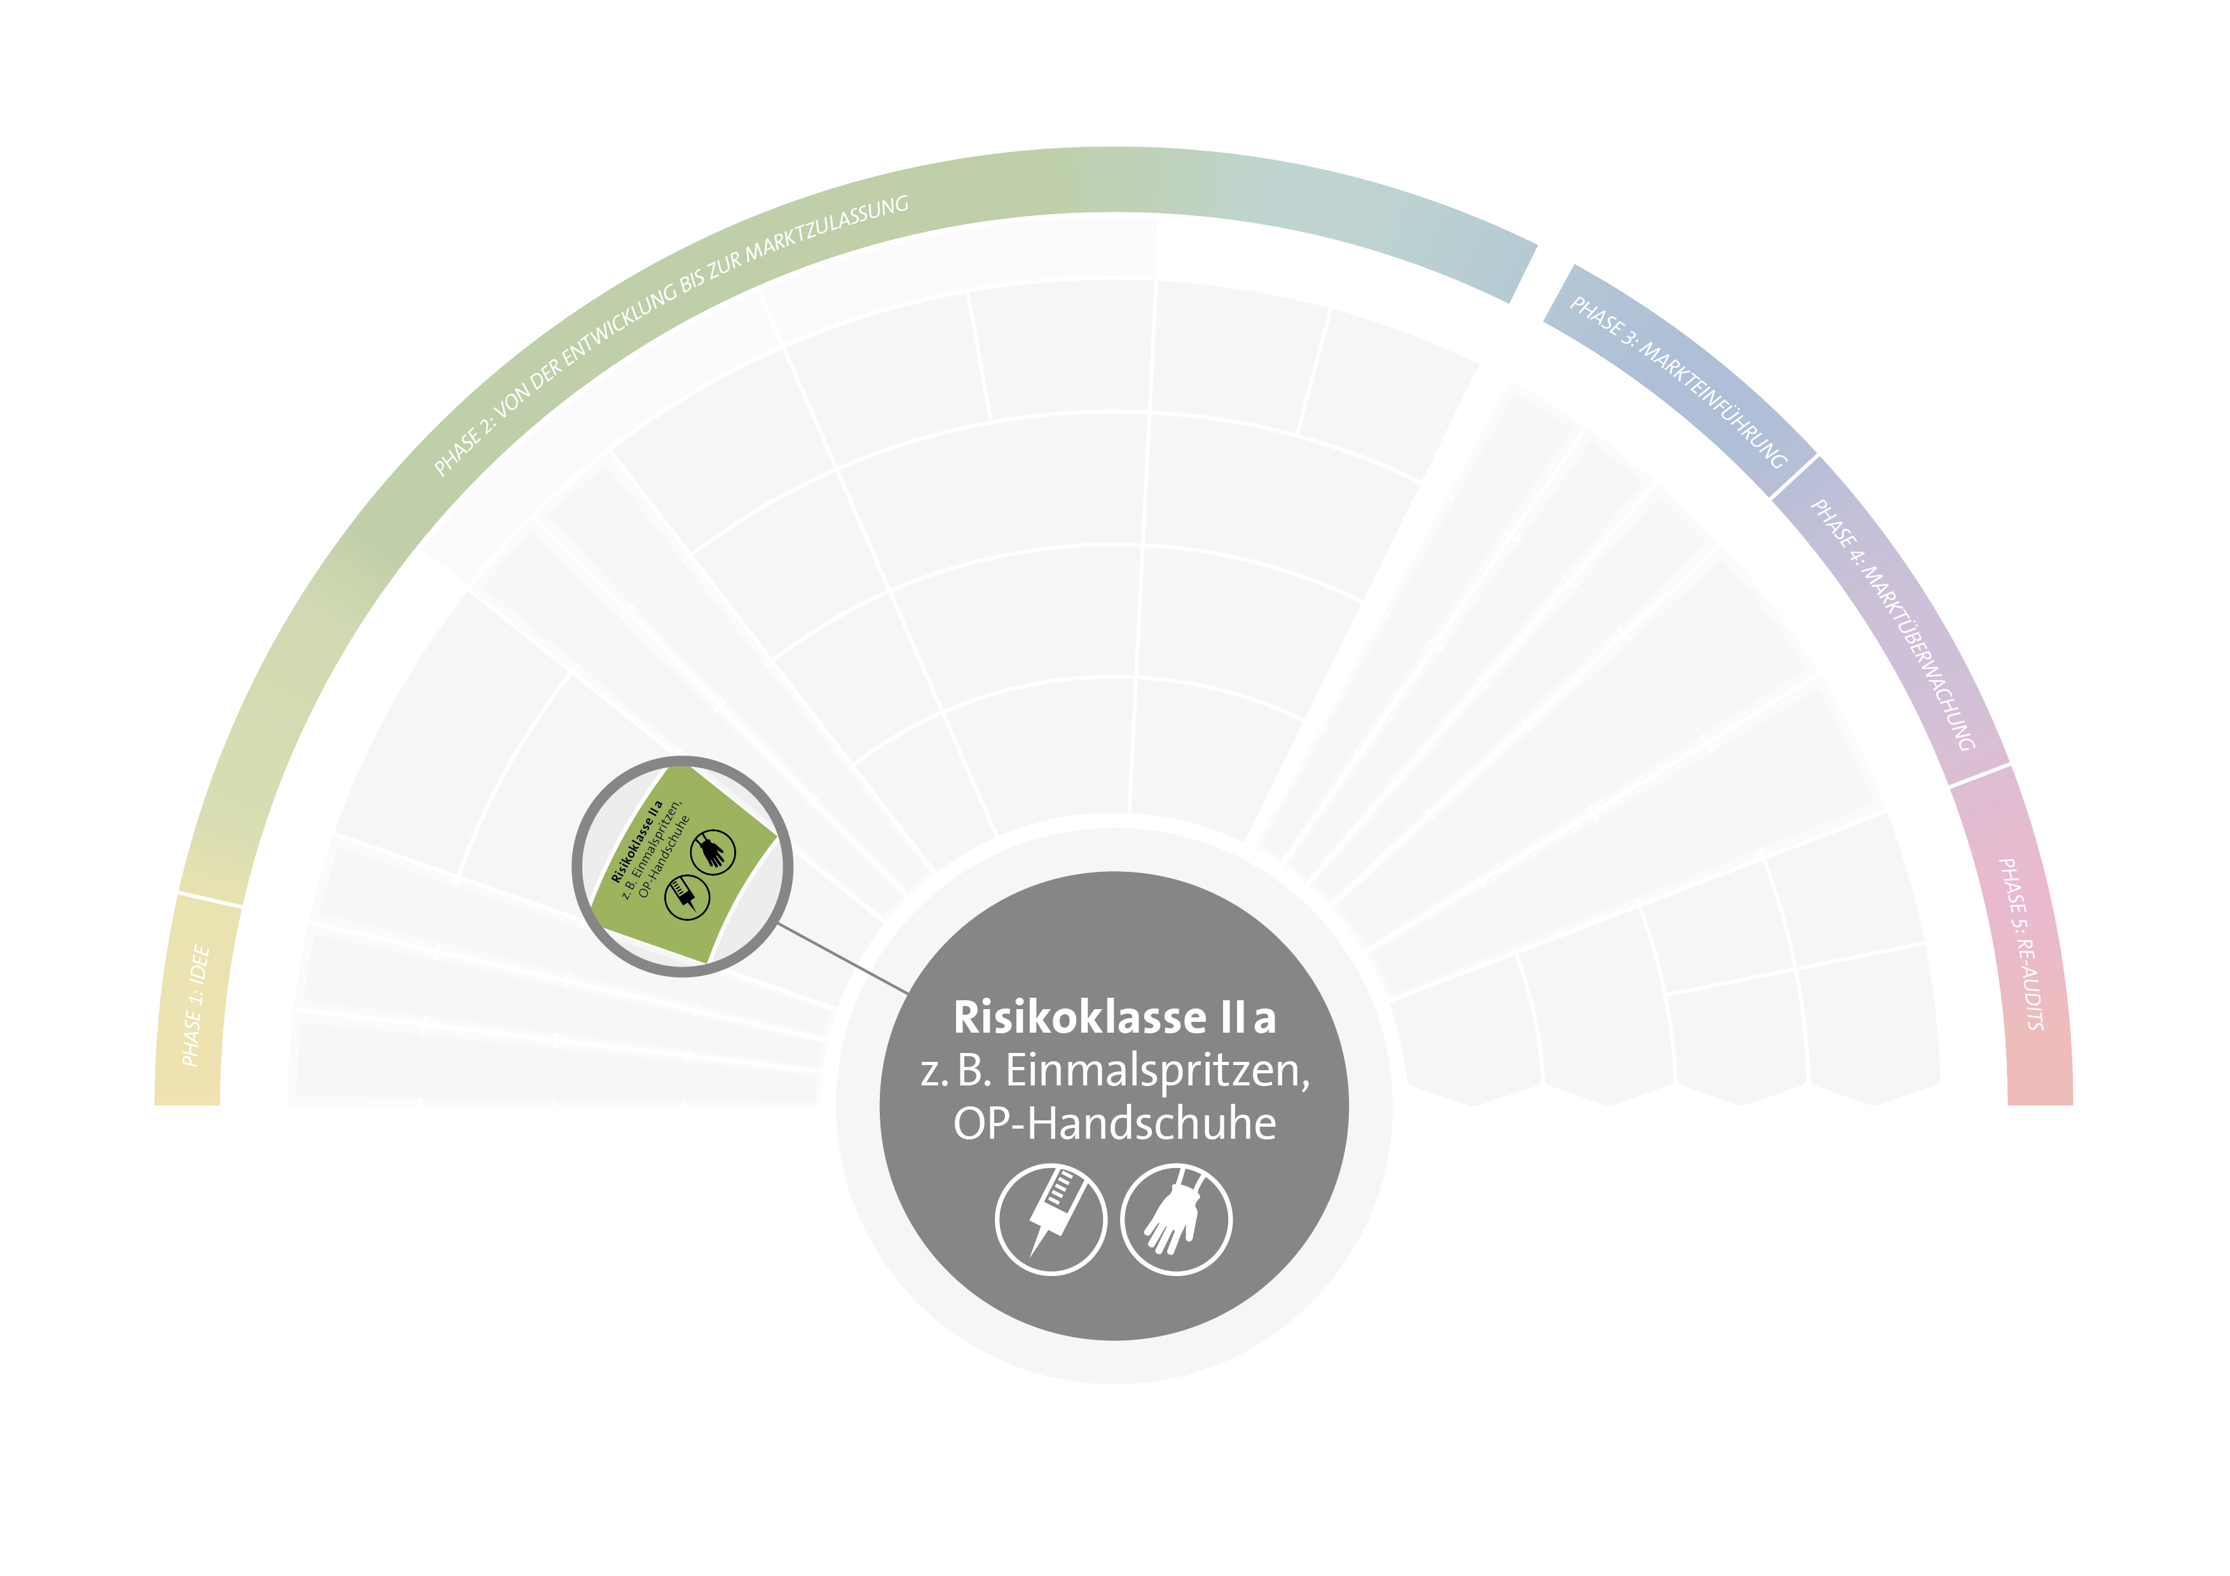
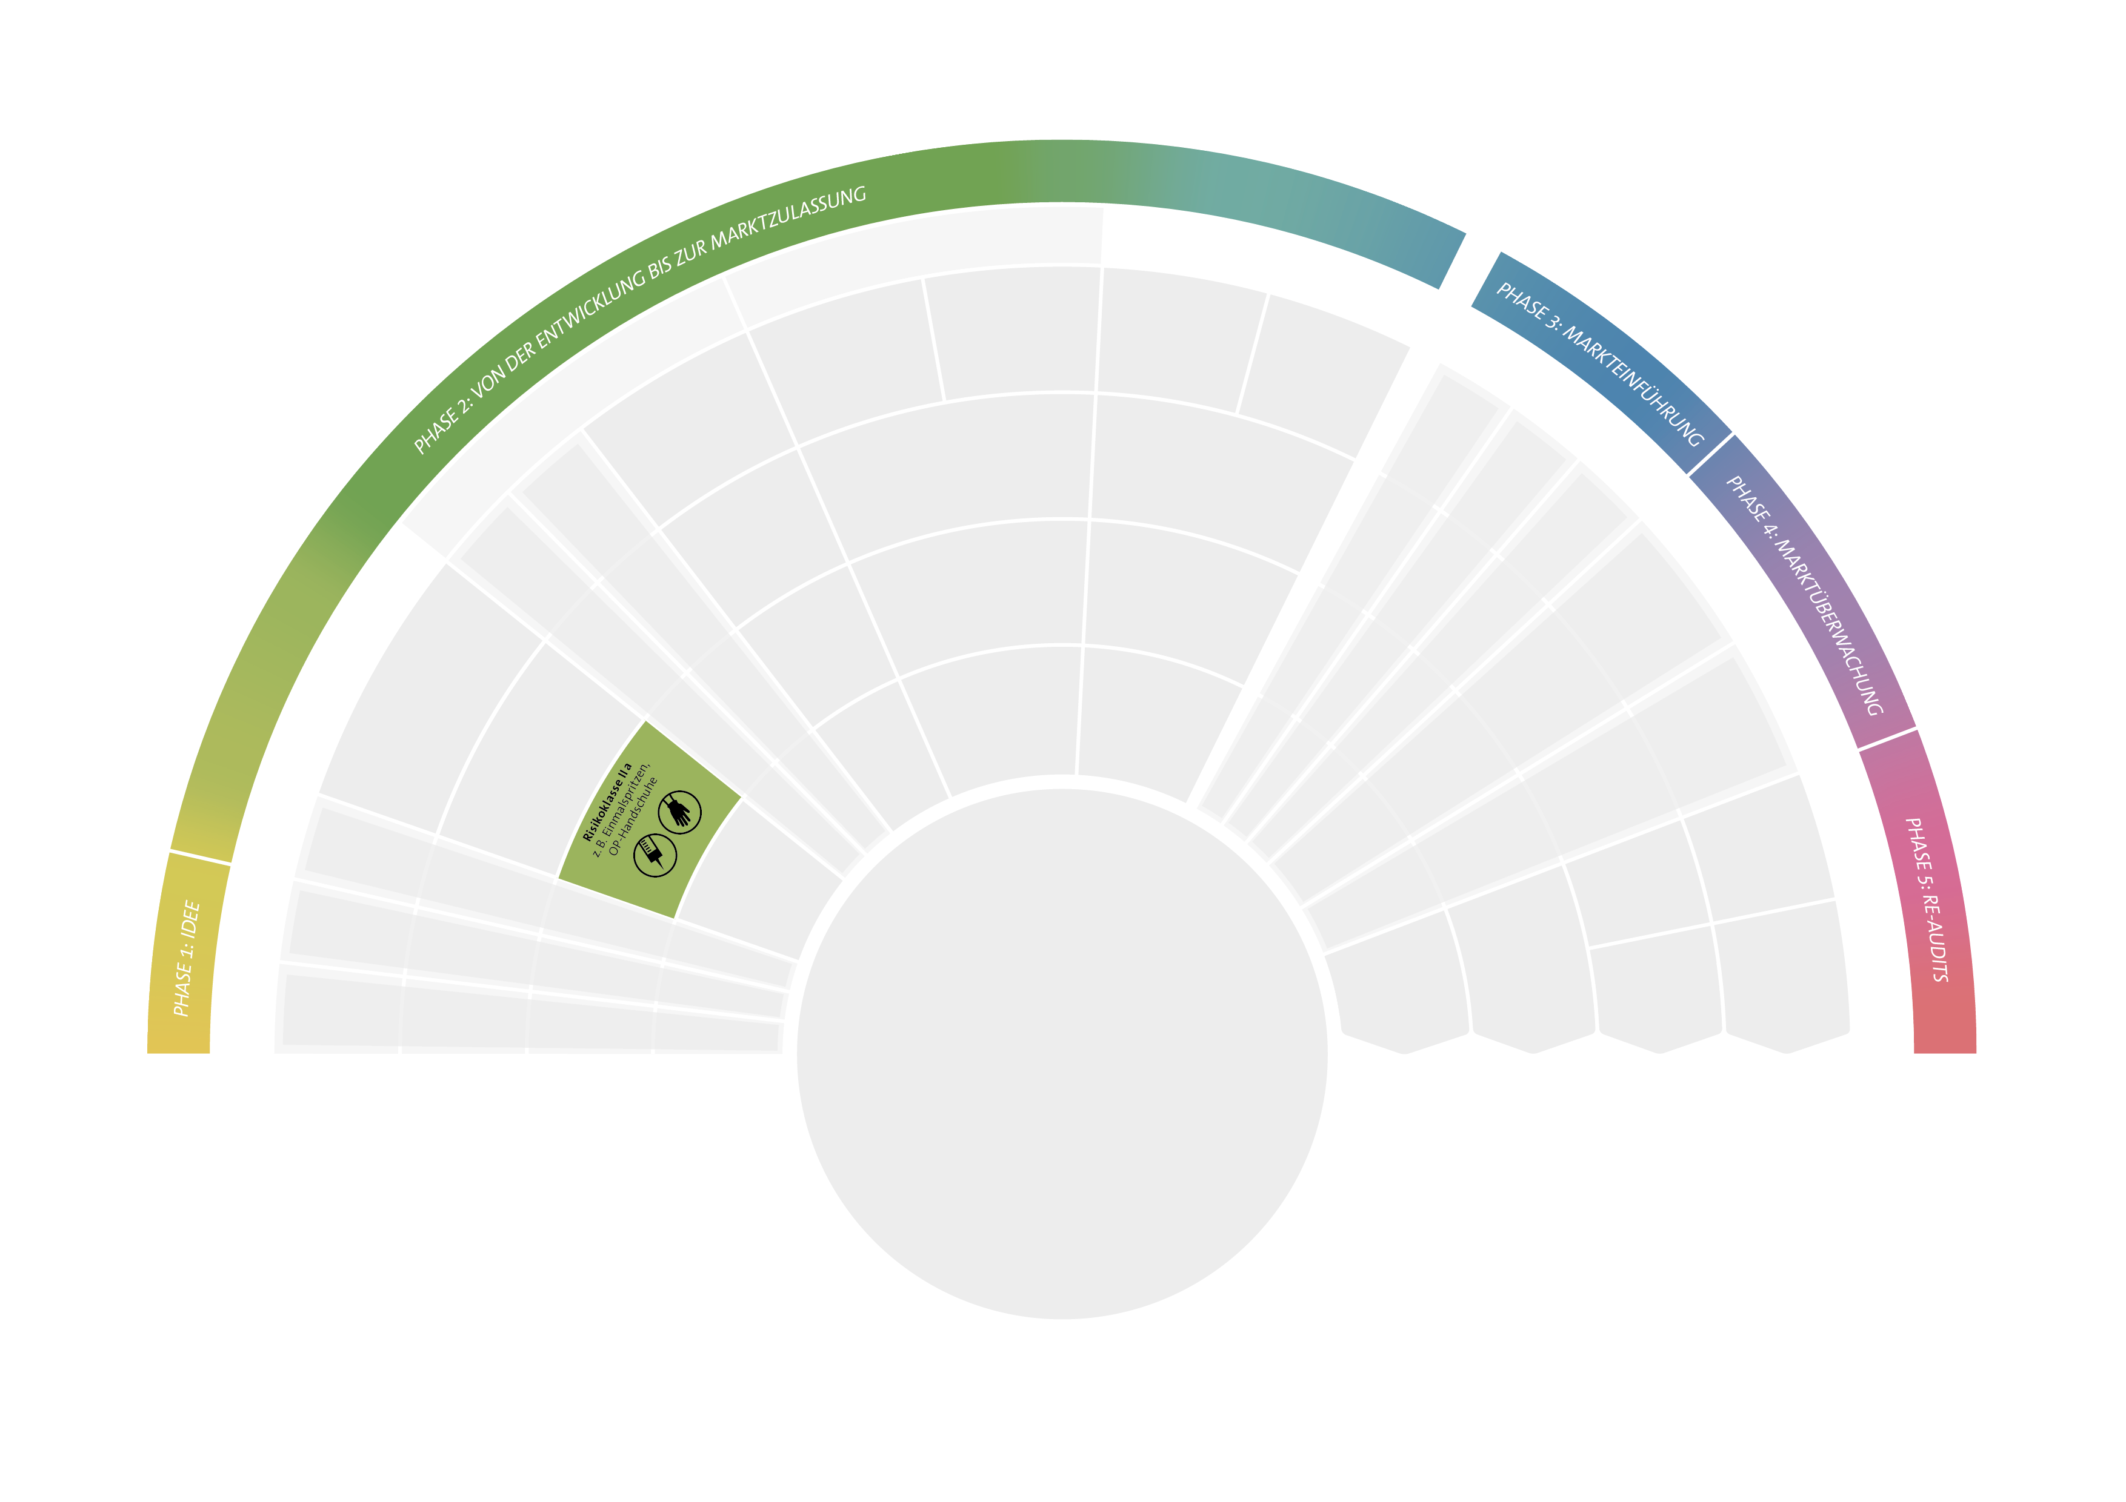
Phase 2: Einordnung einer Risikoklasse
Notes:
x

Slide 10
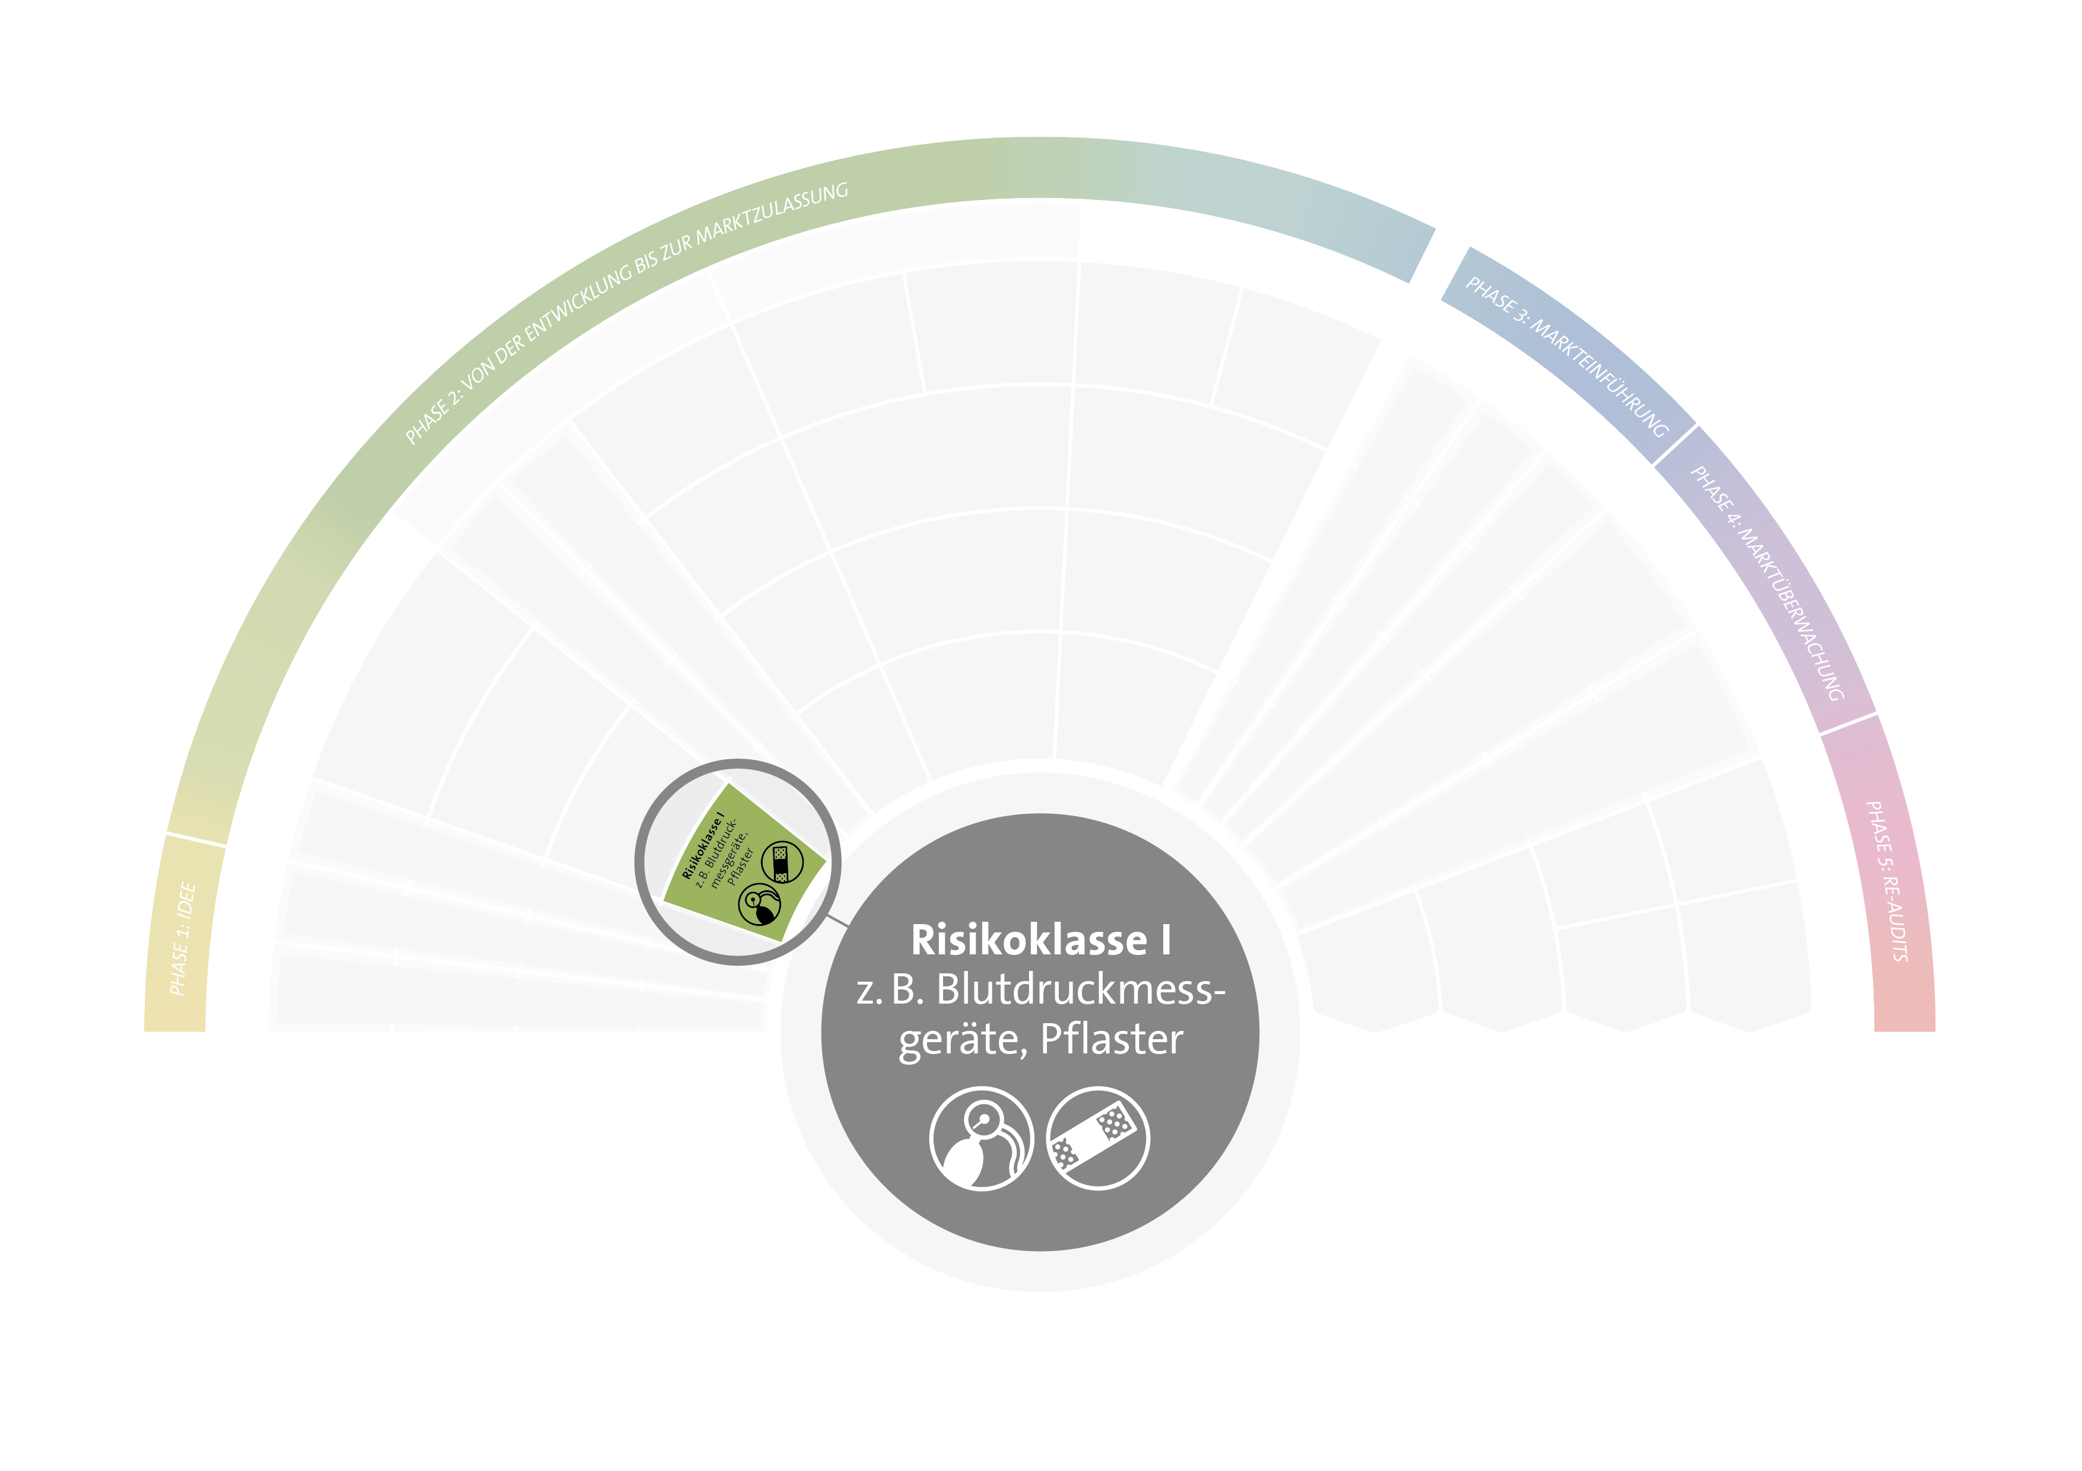
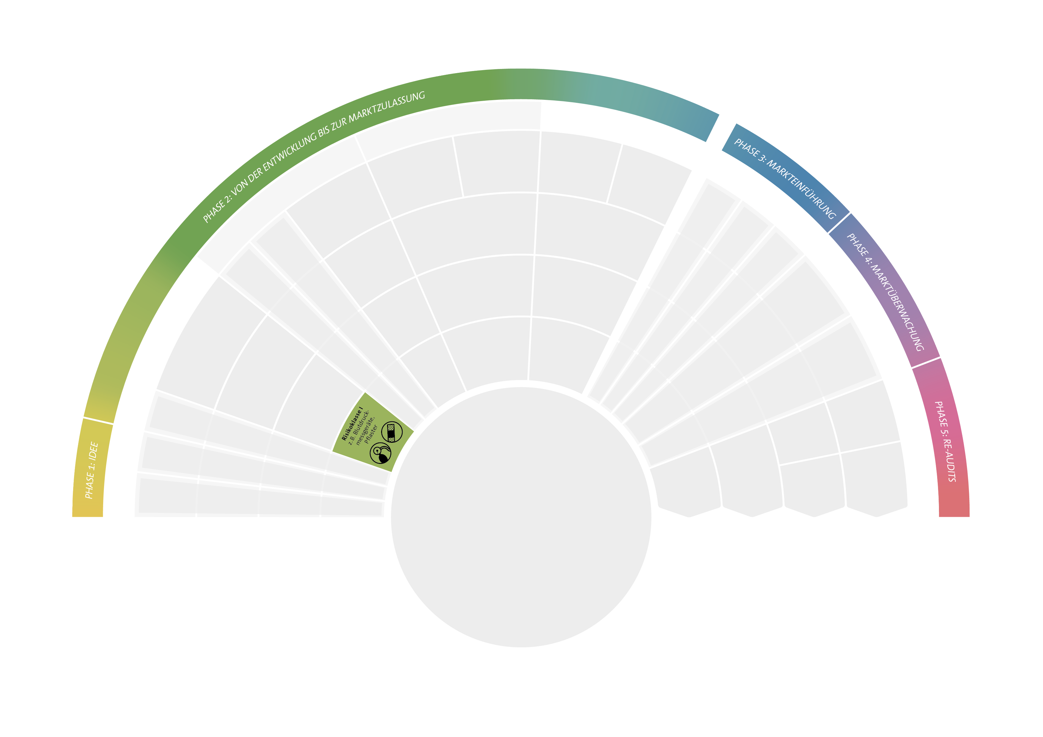
Phase 2: Einordnung einer Risikoklasse
Notes:
x

Slide 11
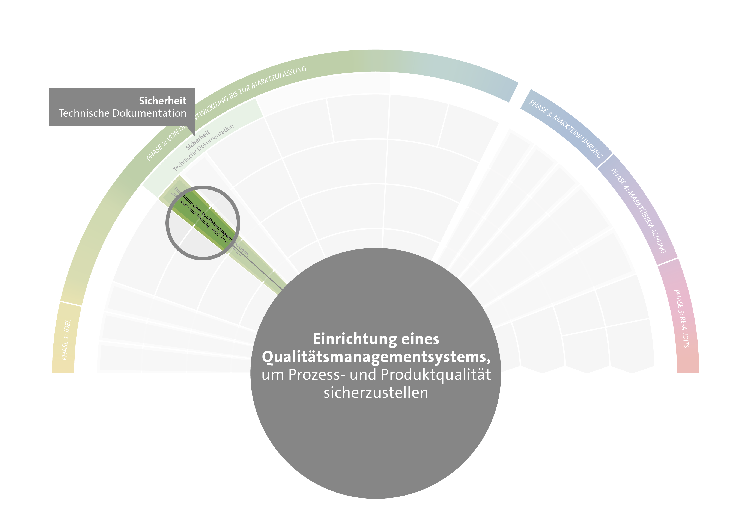
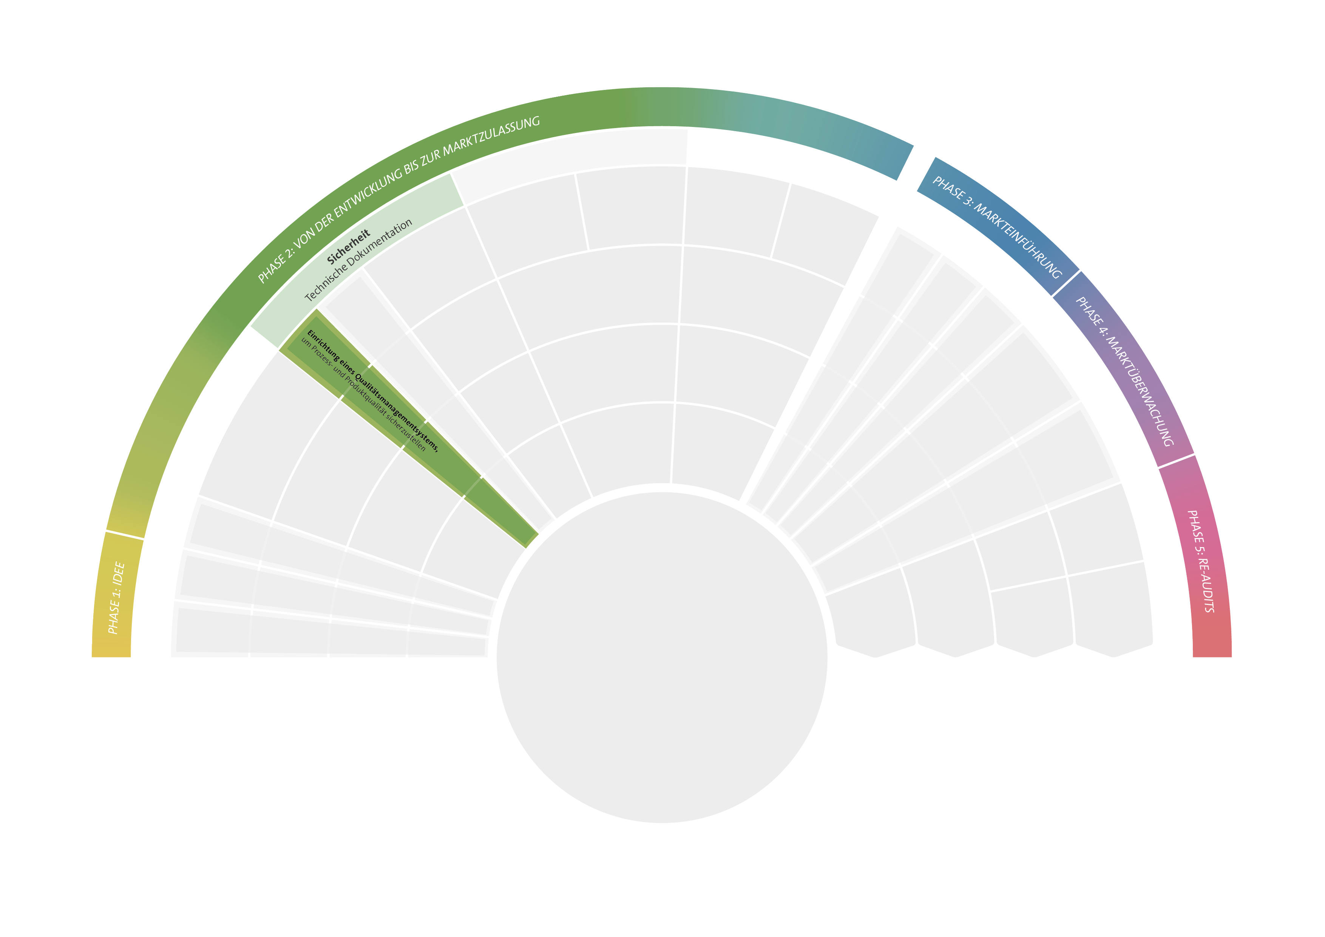
Phase 2: Sicherheit
Notes:
x

Slide 12
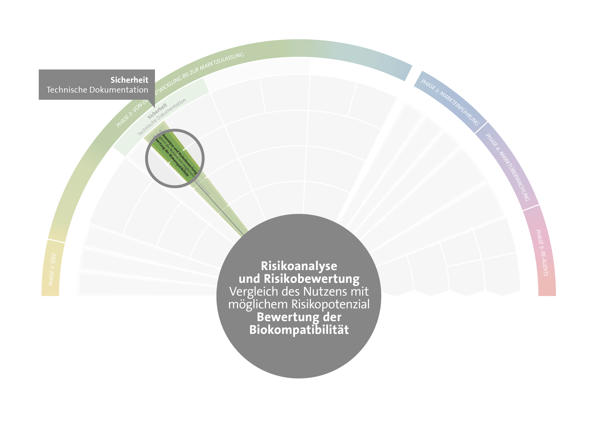
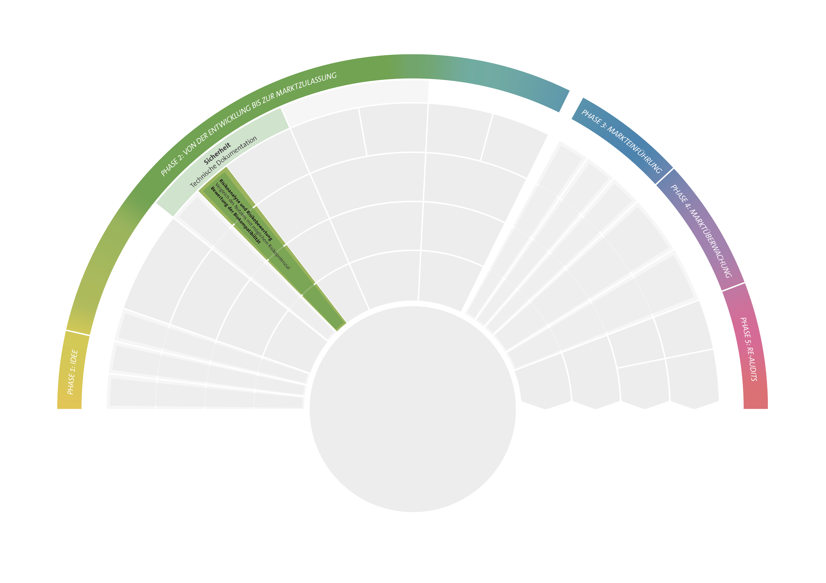
Phase 2: Sicherheit
Notes:
x

Slide 13
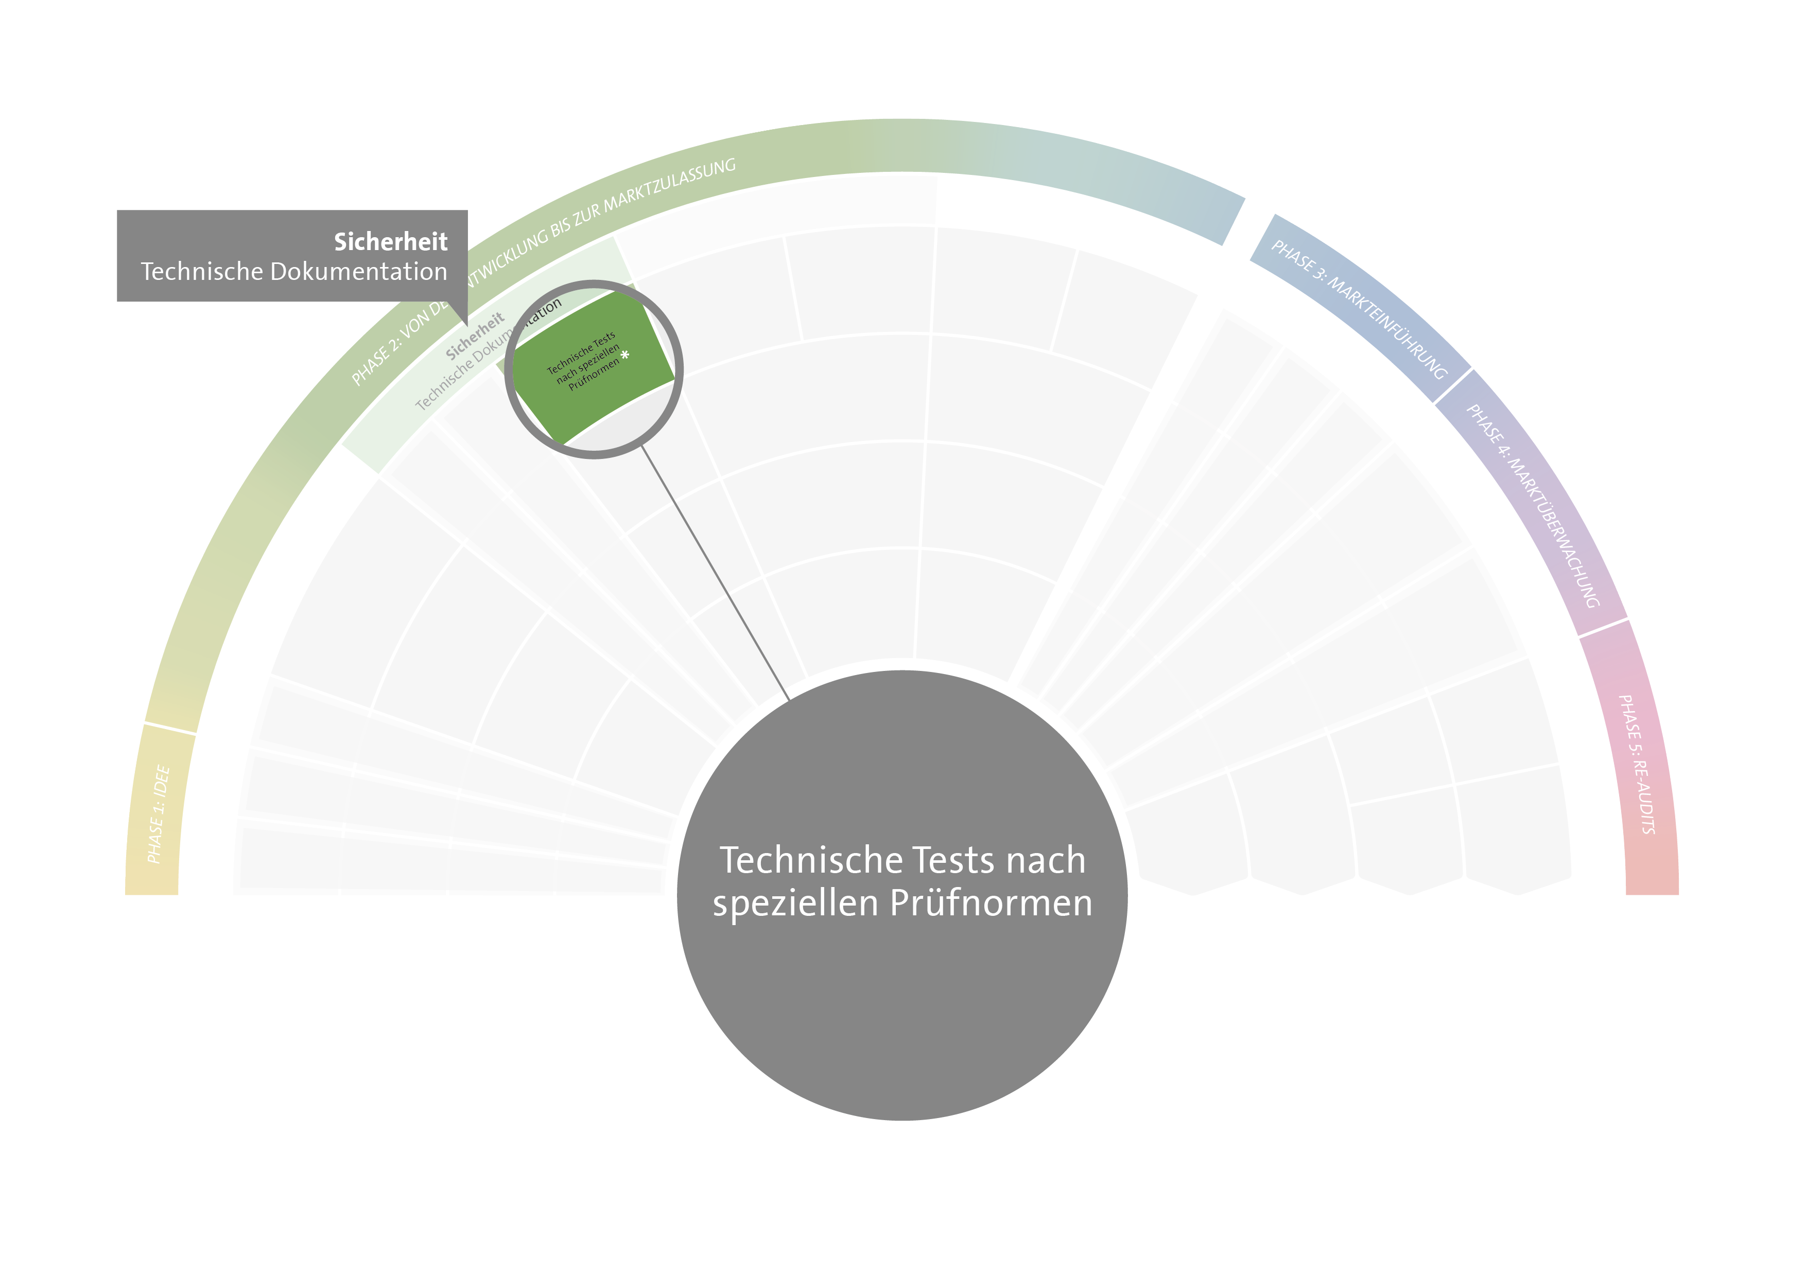
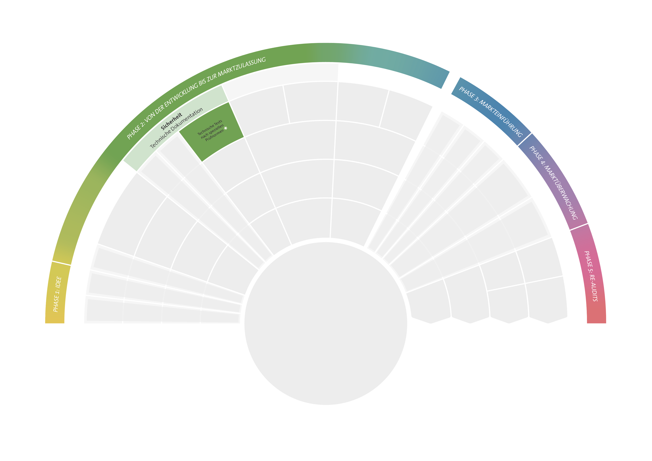
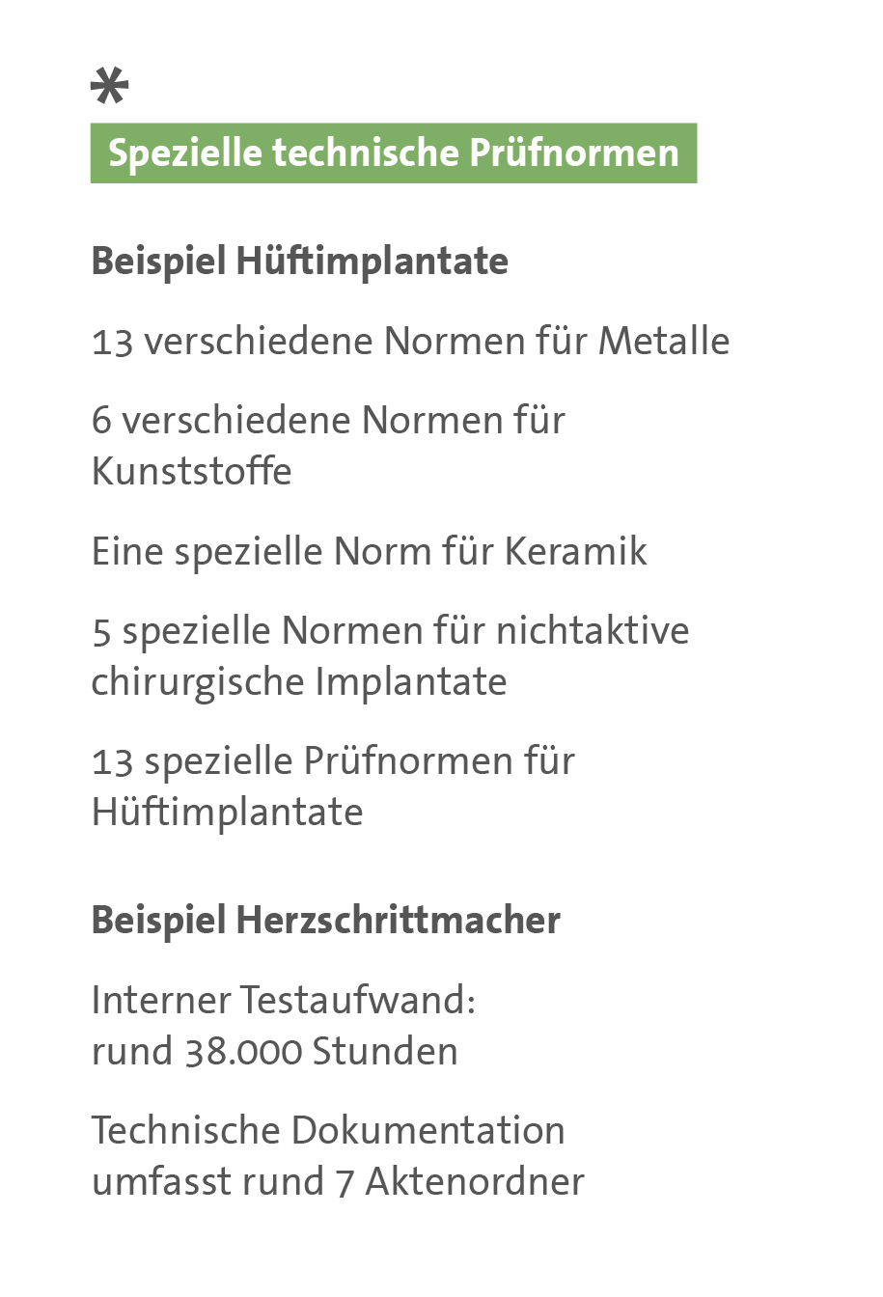
Phase 2: Sicherheit
Notes:
x

Slide 14
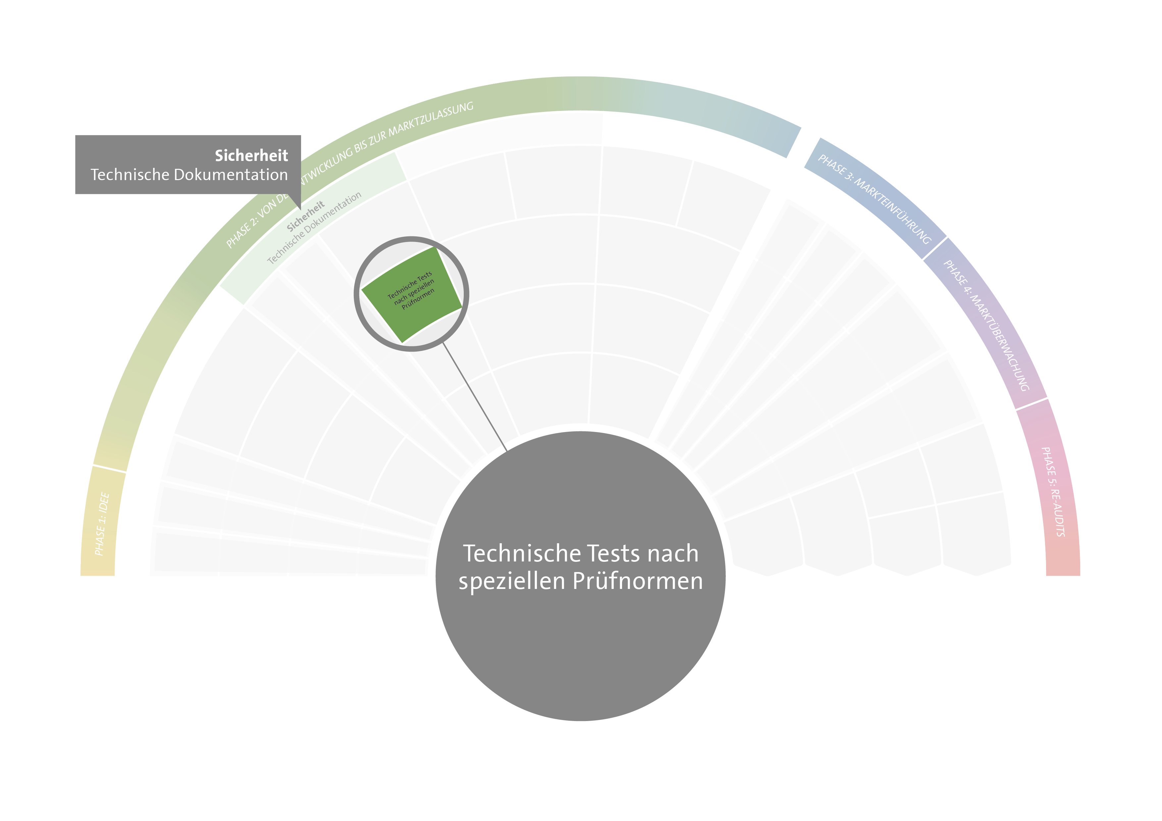
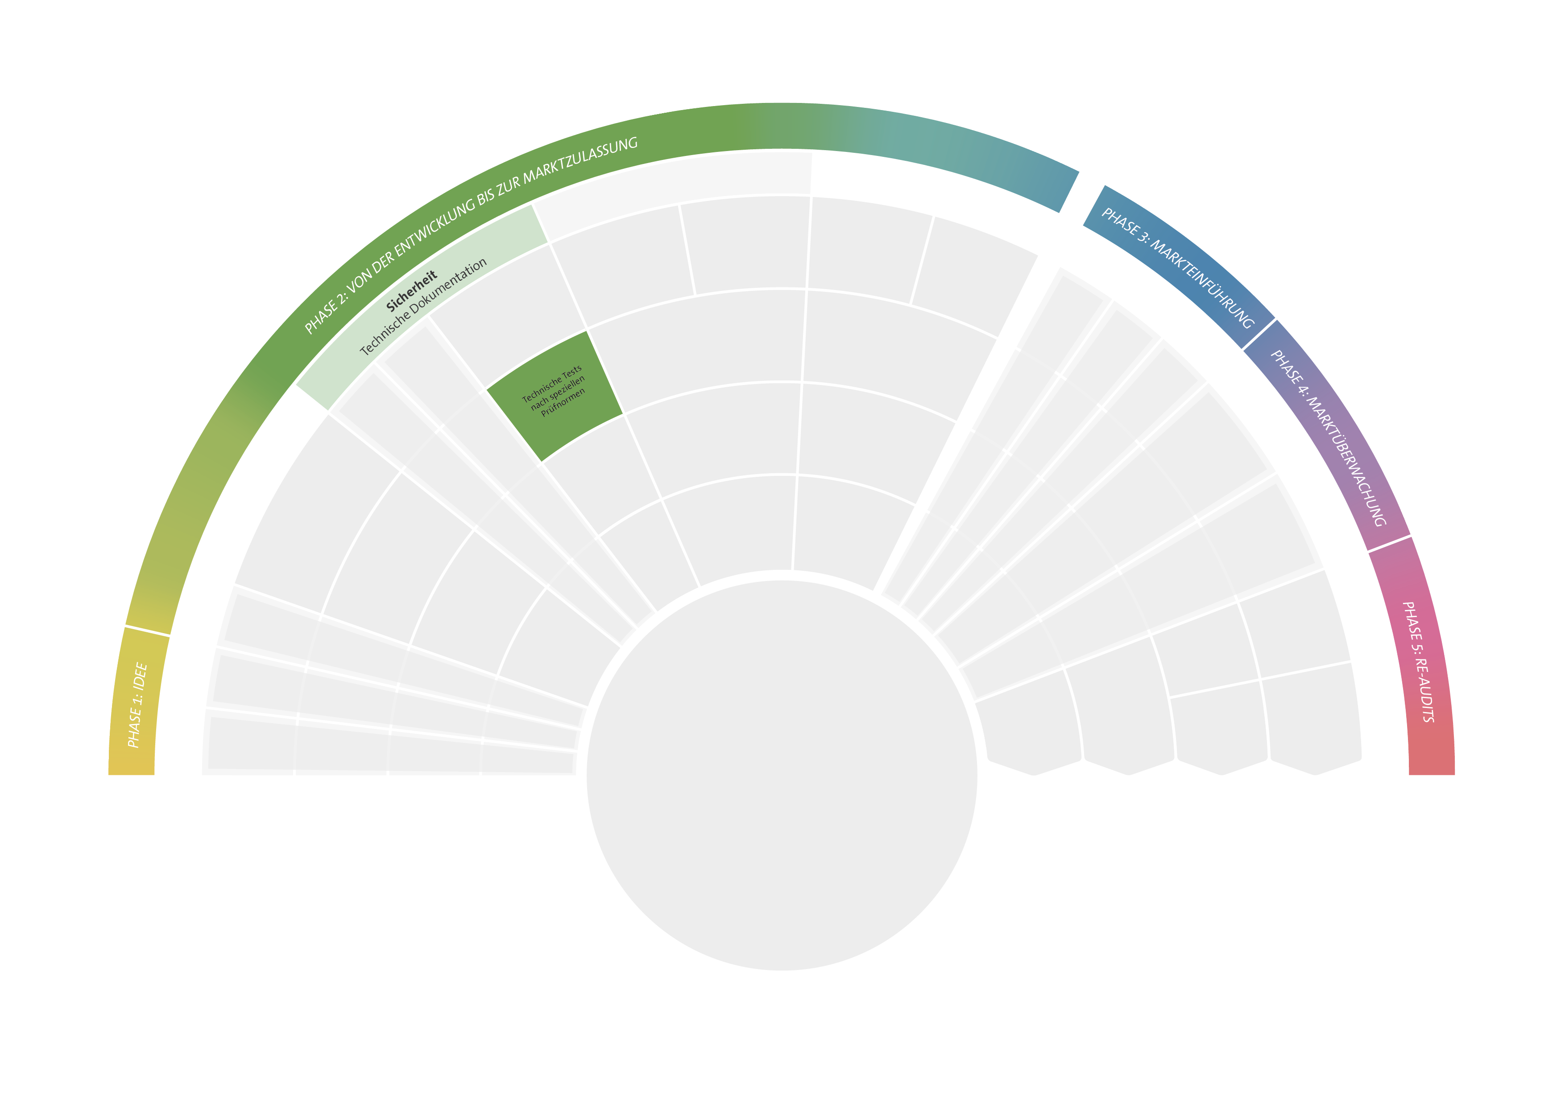
Phase 2: Sicherheit
Notes:
x

Slide 15
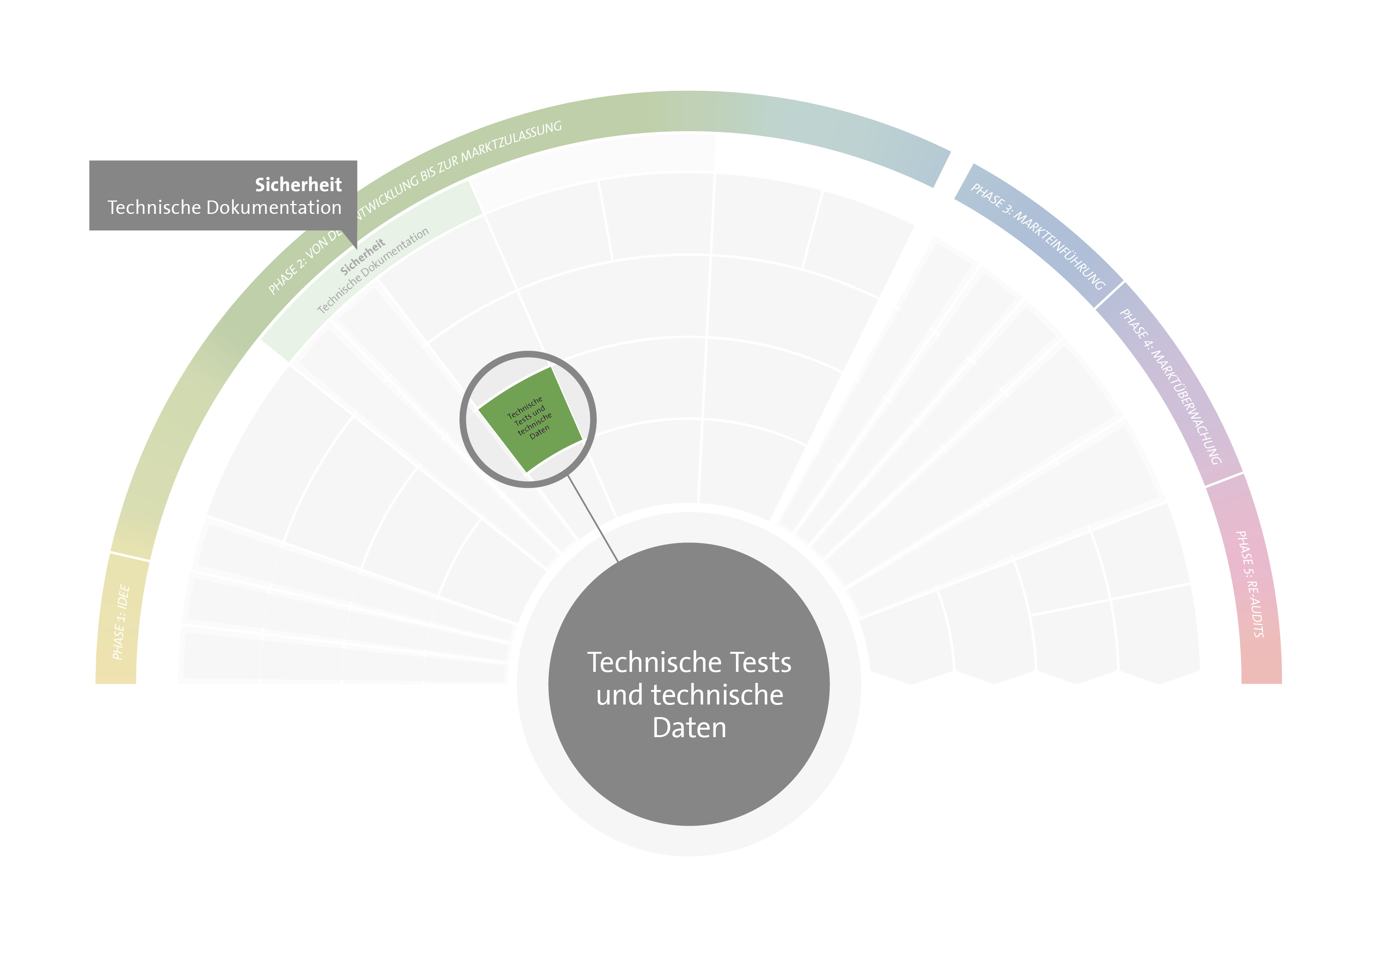
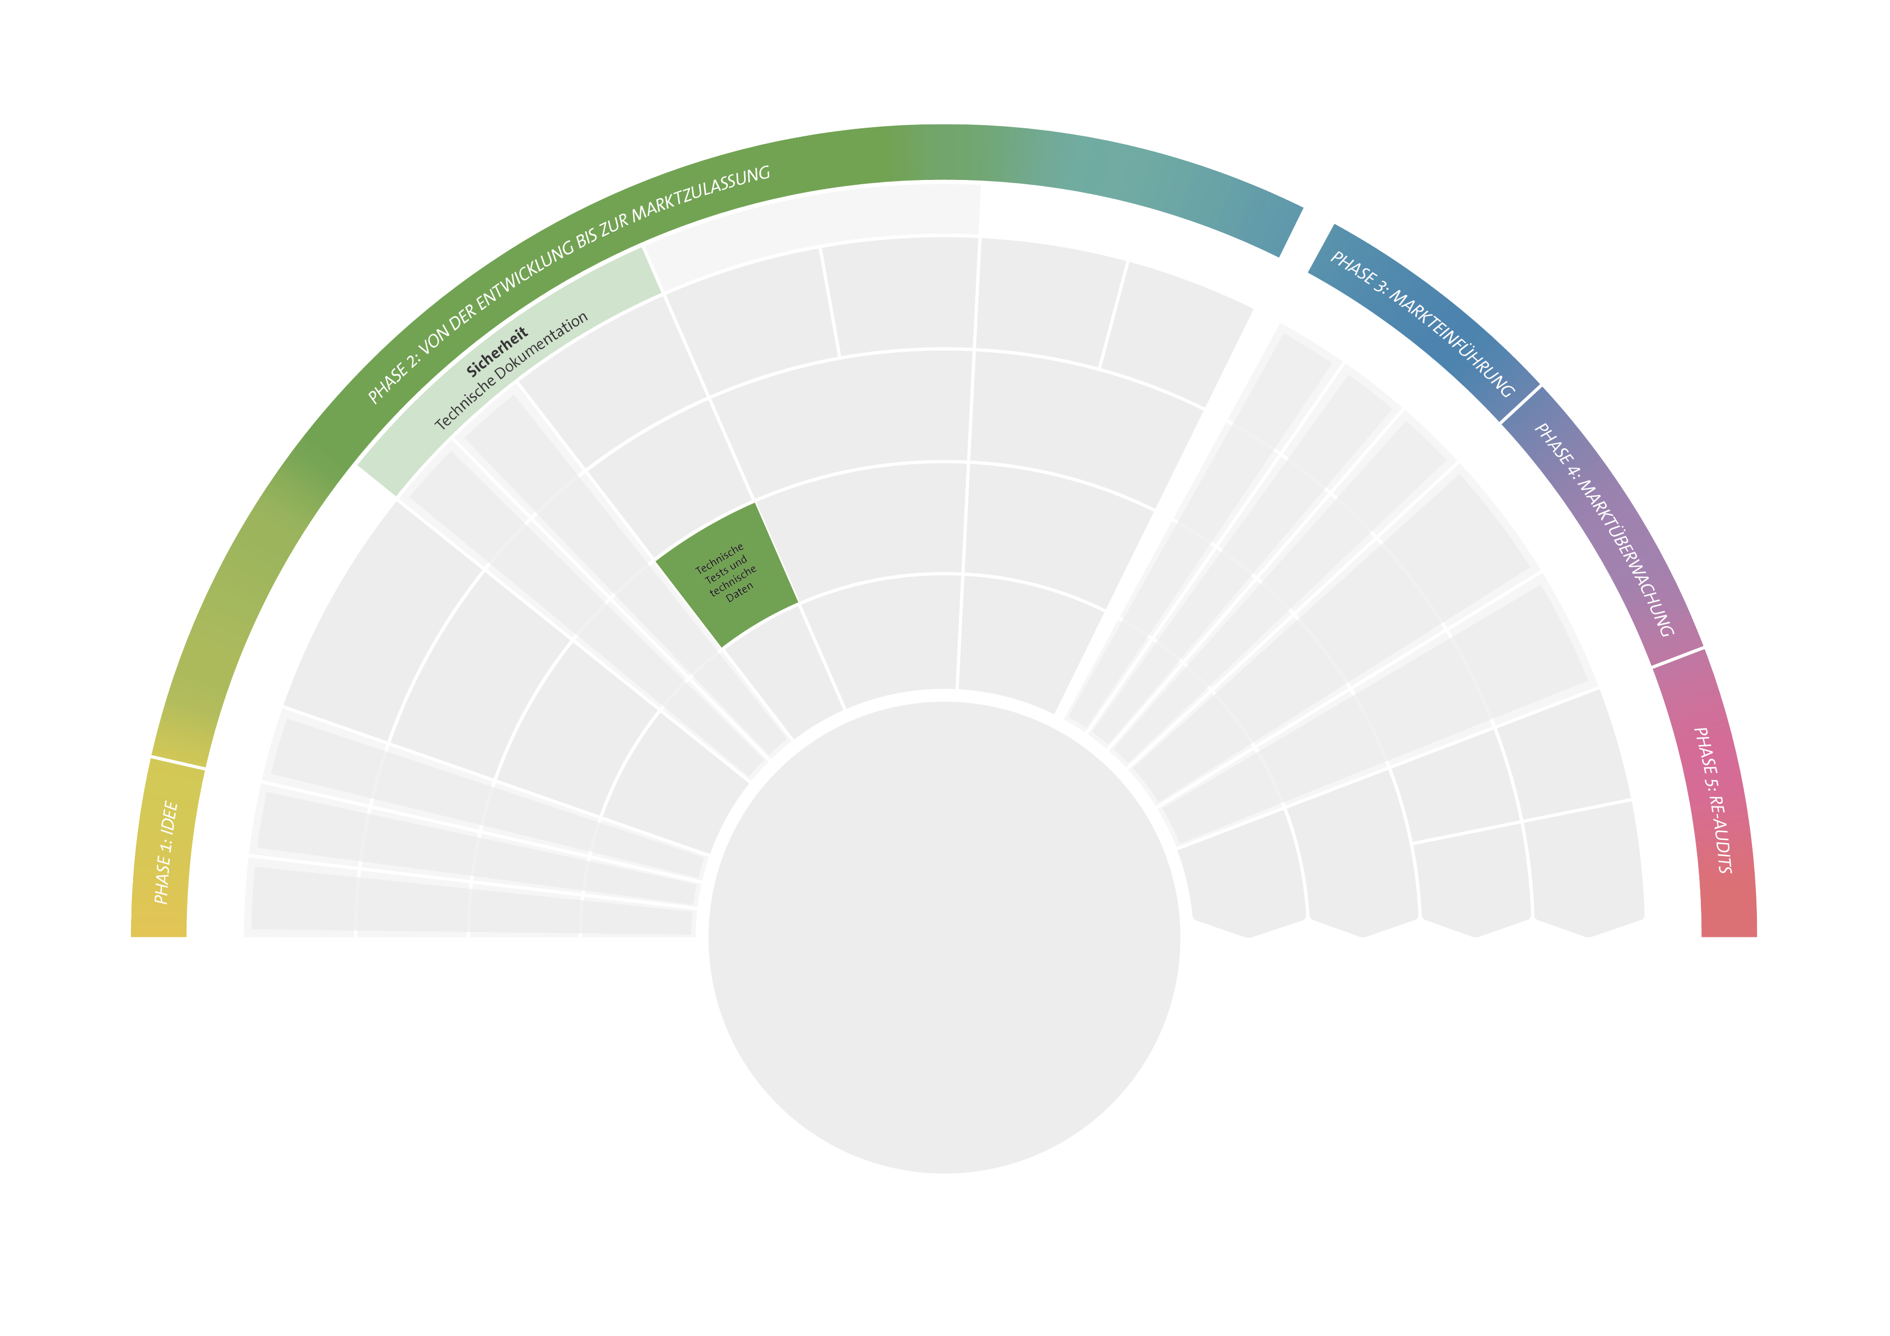
Phase 2: Sicherheit
Notes:
x

Slide 16
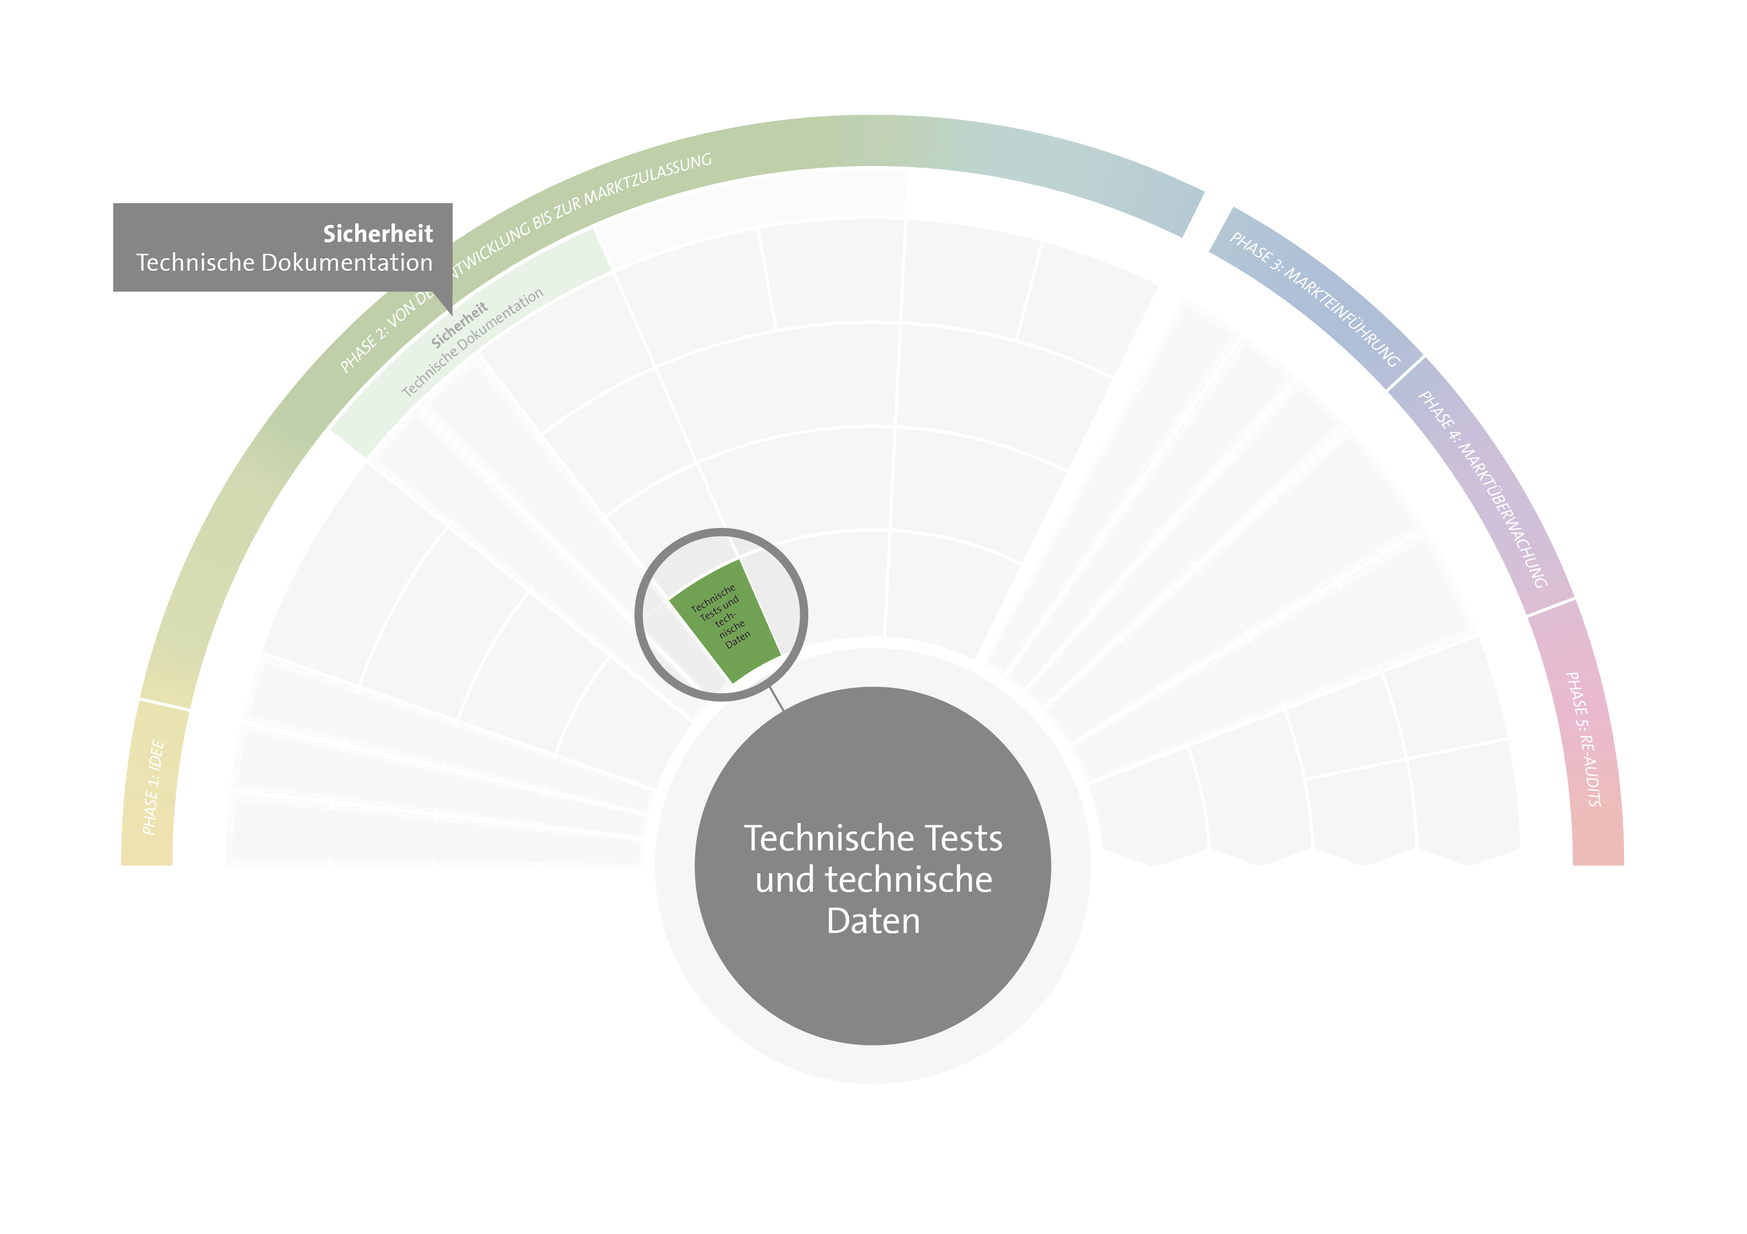
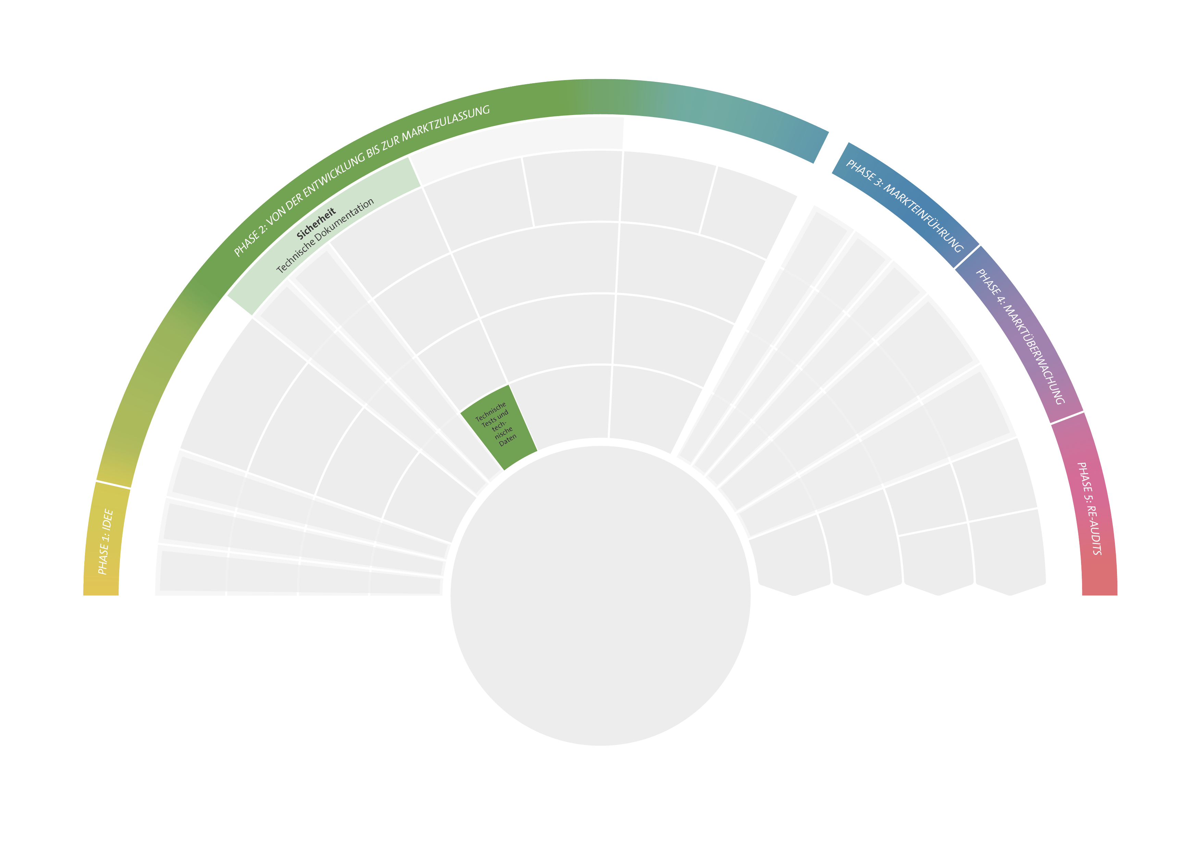
Phase 2: Sicherheit
Notes:
x

Slide 17
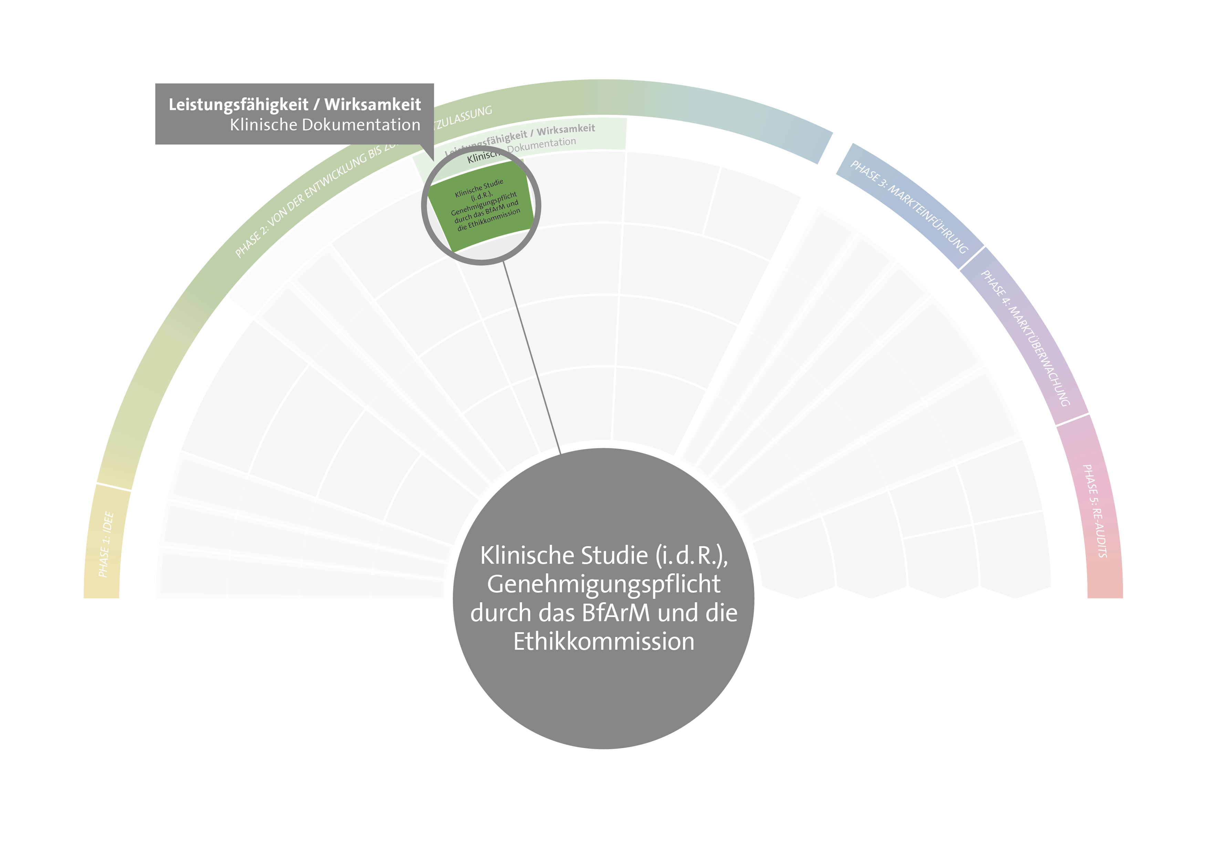
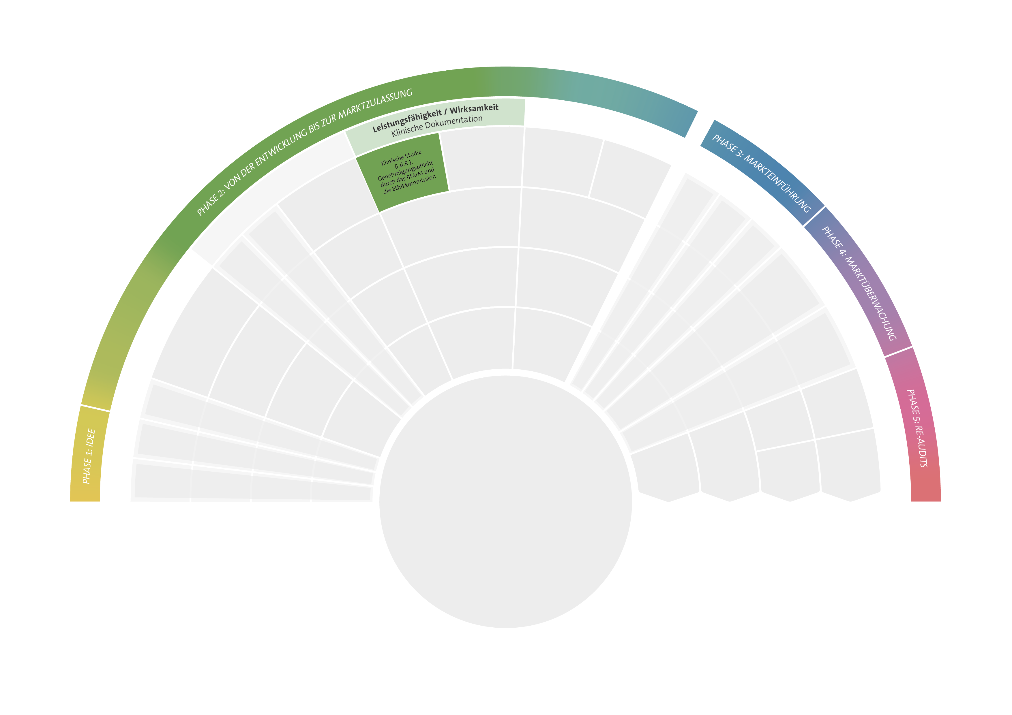
Phase 2: Leistungsfähigkeit / Wirksamkeit
Notes:
x

Slide 18
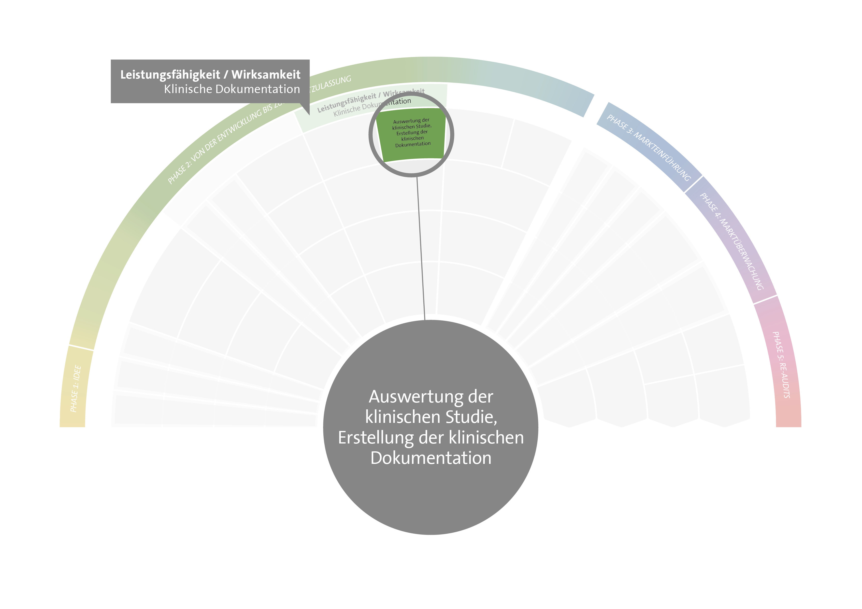
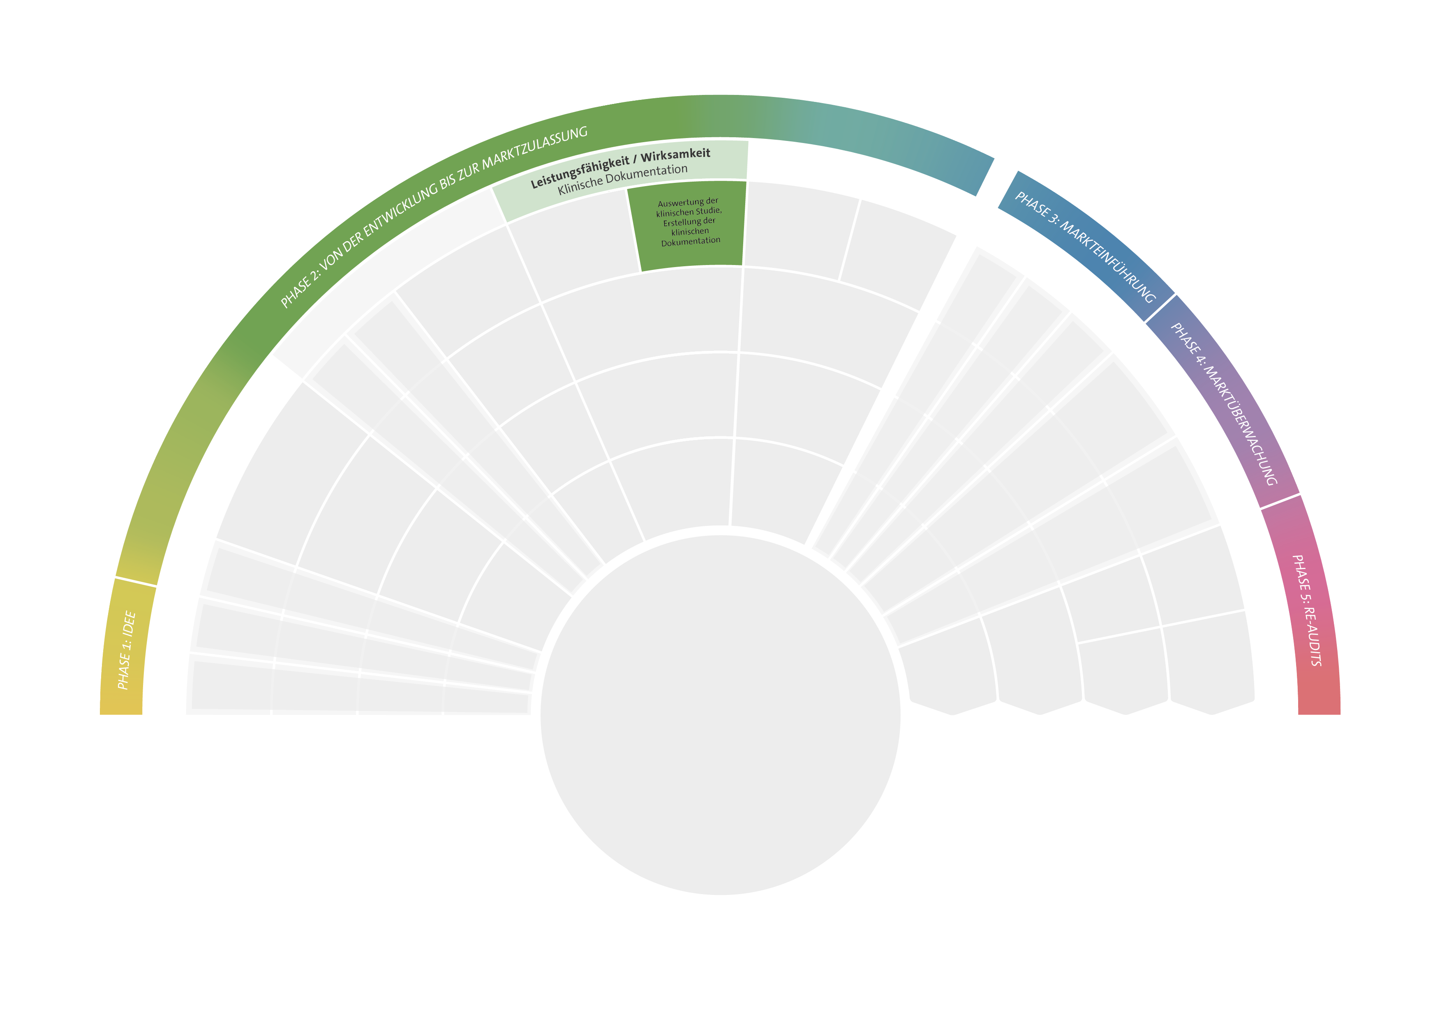
Phase 2: Leistungsfähigkeit / Wirksamkeit
Notes:
x

Slide 19
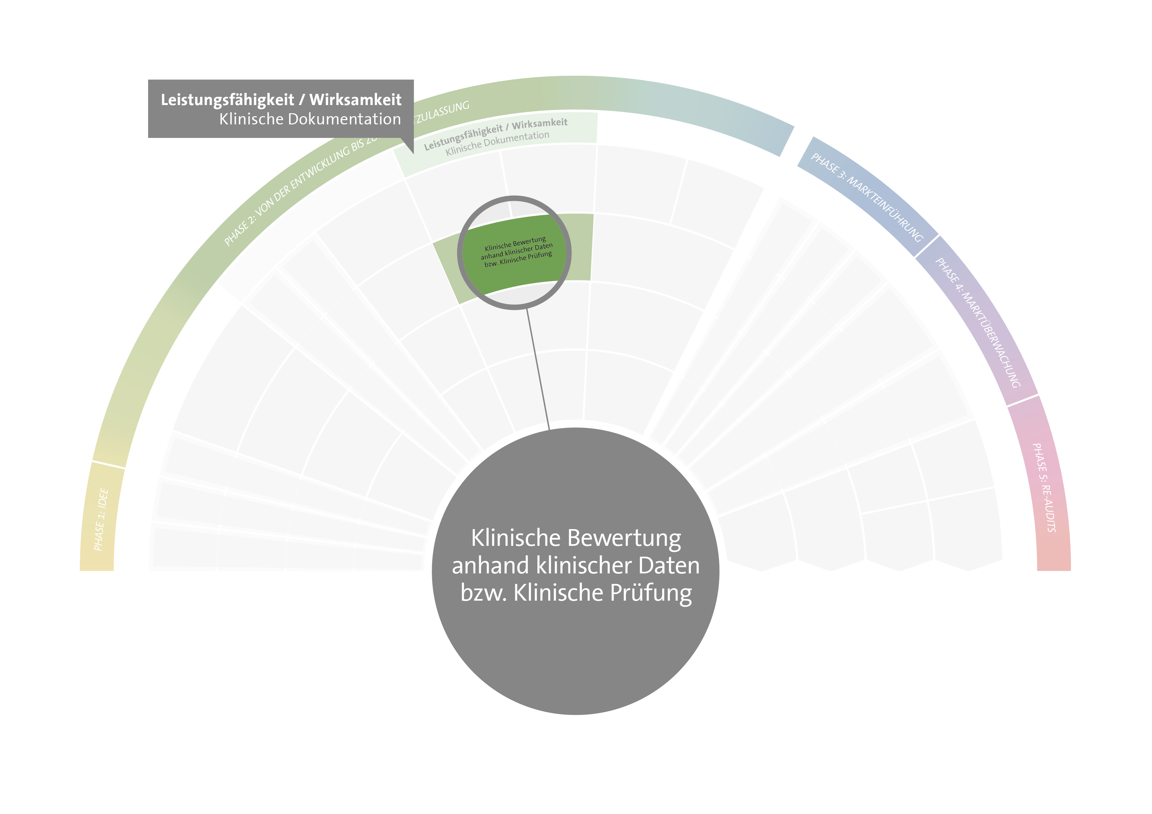
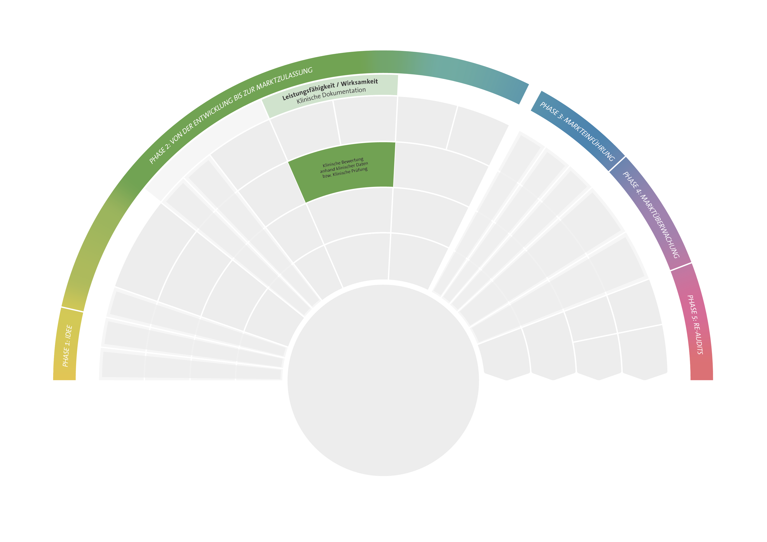
Phase 2: Leistungsfähigkeit / Wirksamkeit
Notes:
x

Slide 20
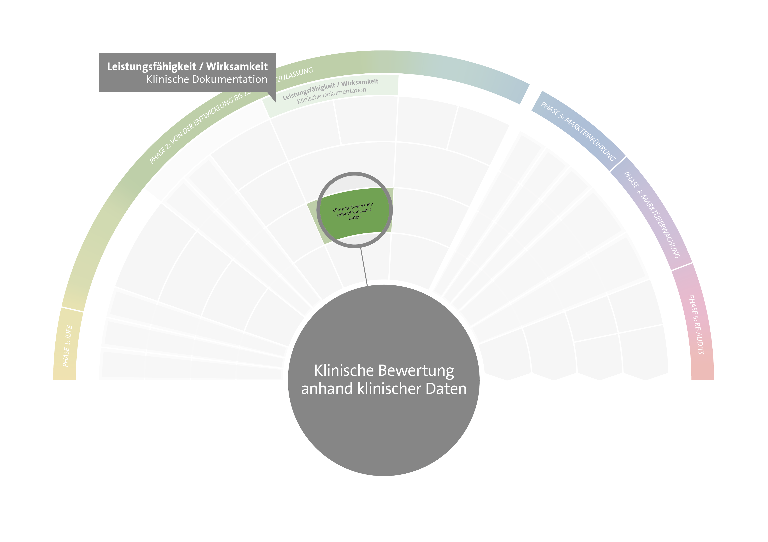
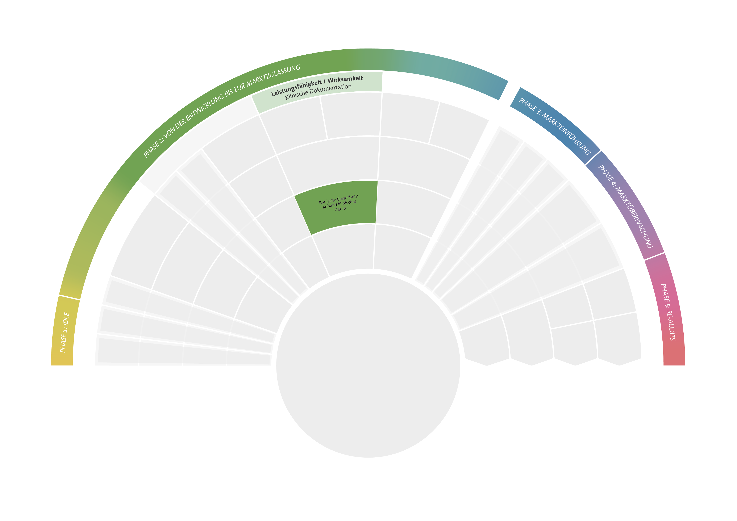
Phase 2: Leistungsfähigkeit / Wirksamkeit
Notes:
x

Slide 21
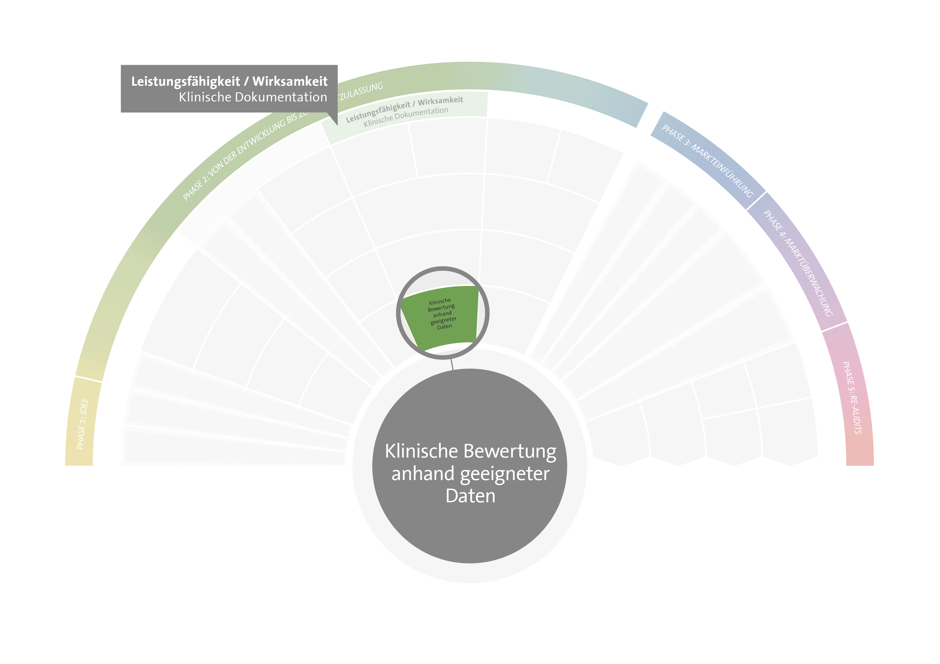
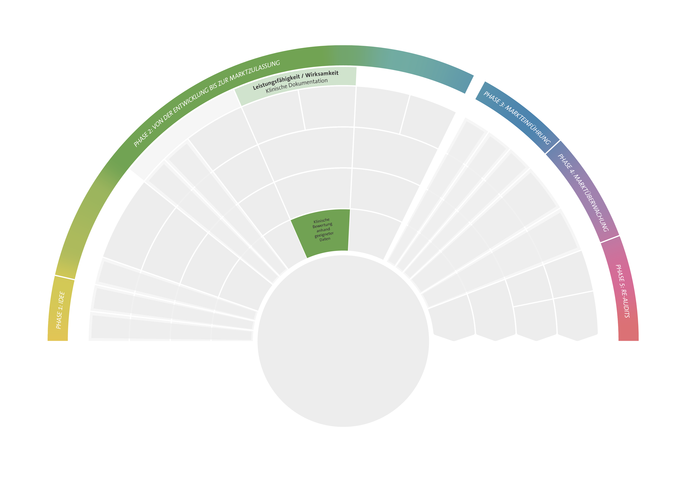
Phase 2: Leistungsfähigkeit / Wirksamkeit
Notes:
x

Slide 22
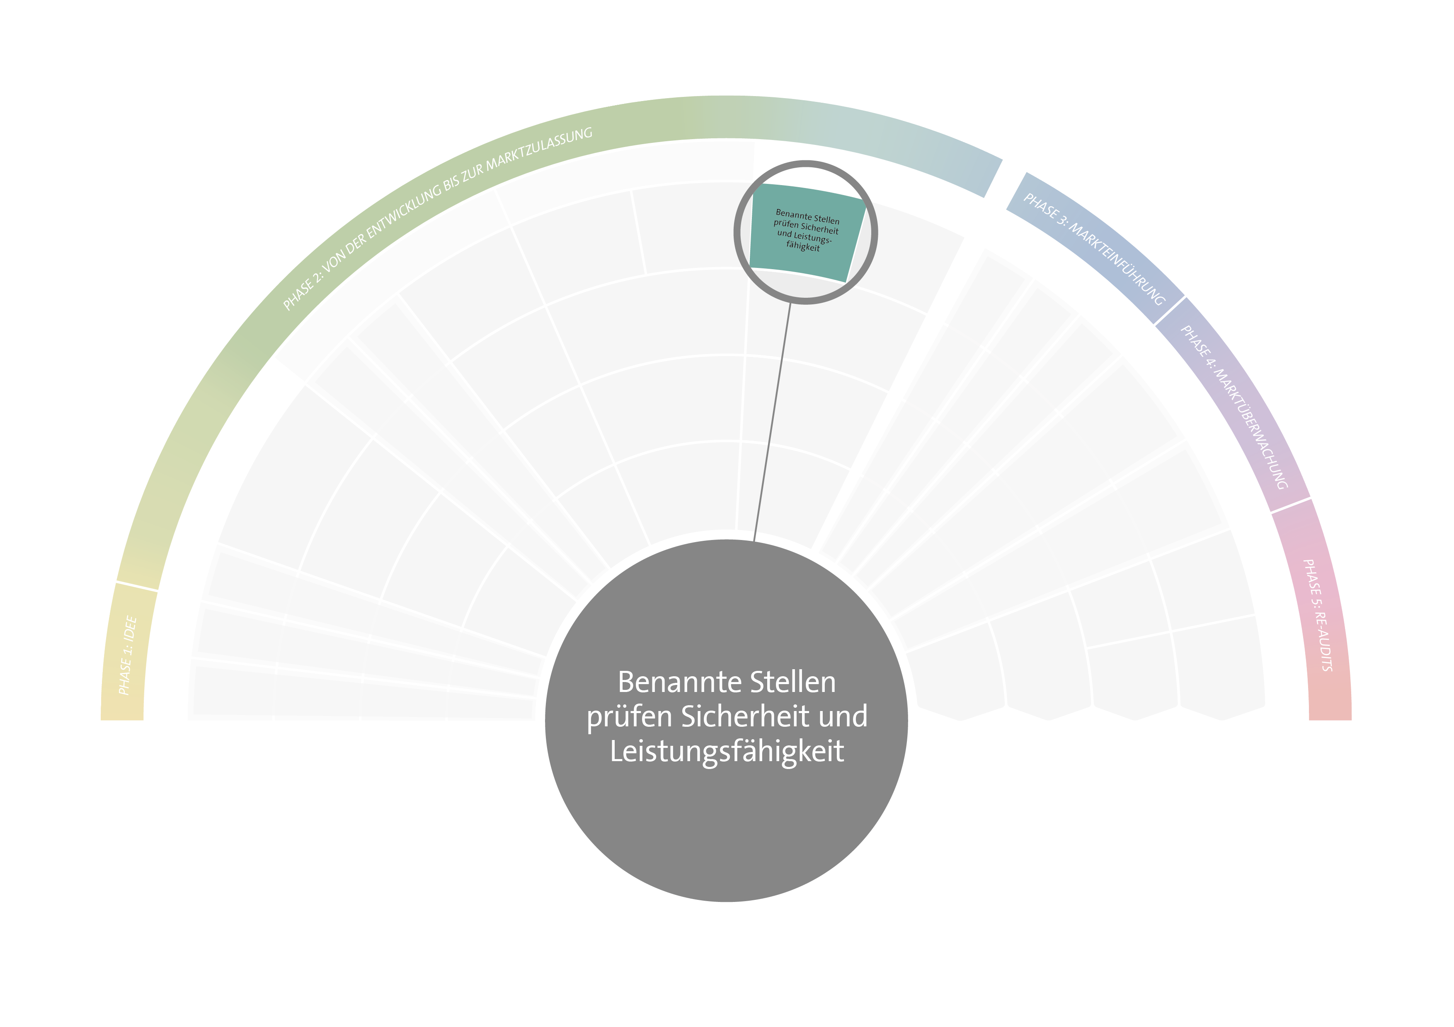
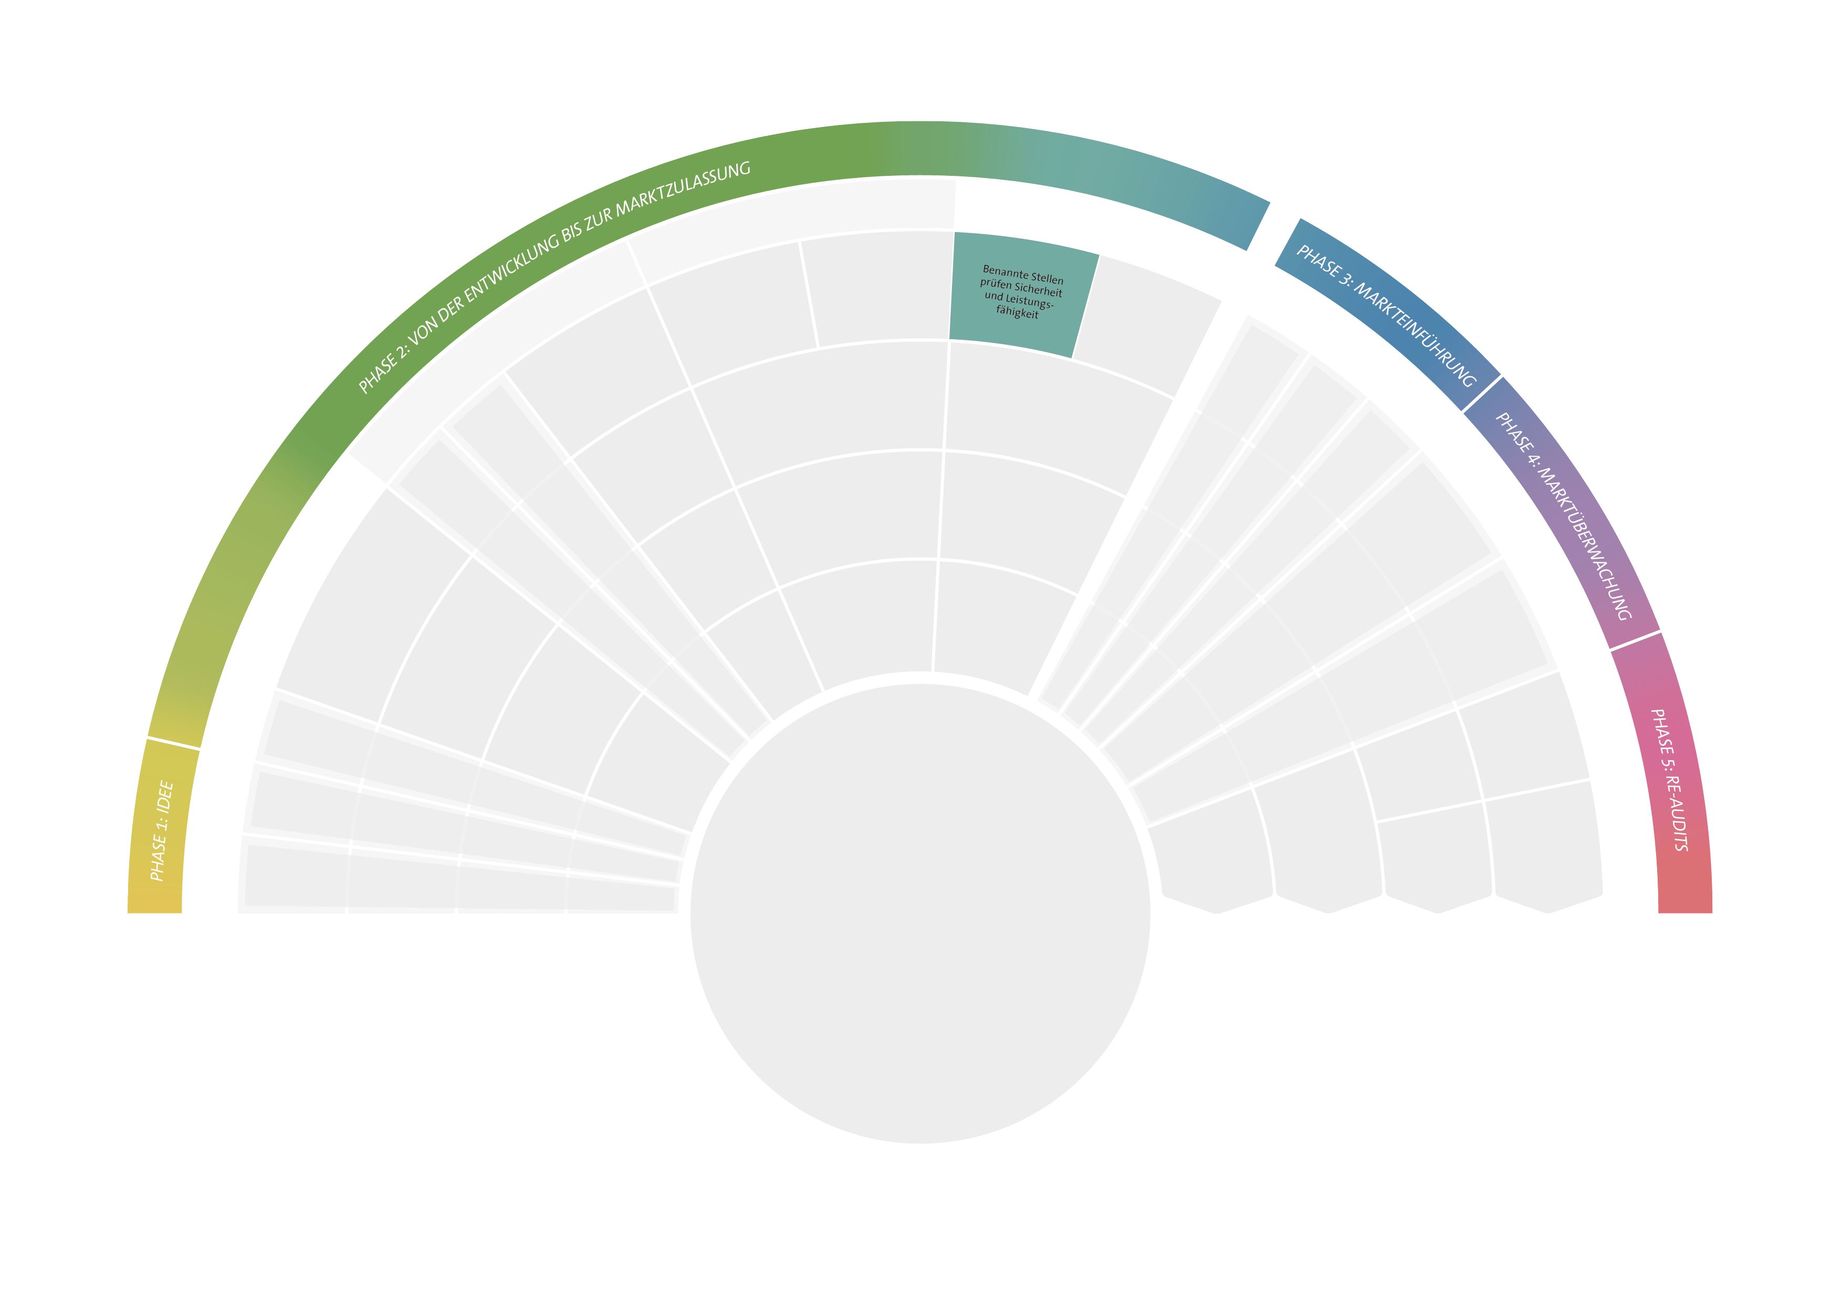
Phase 2: Prüfung durch Benannte Stellen
Notes:
x

Slide 23
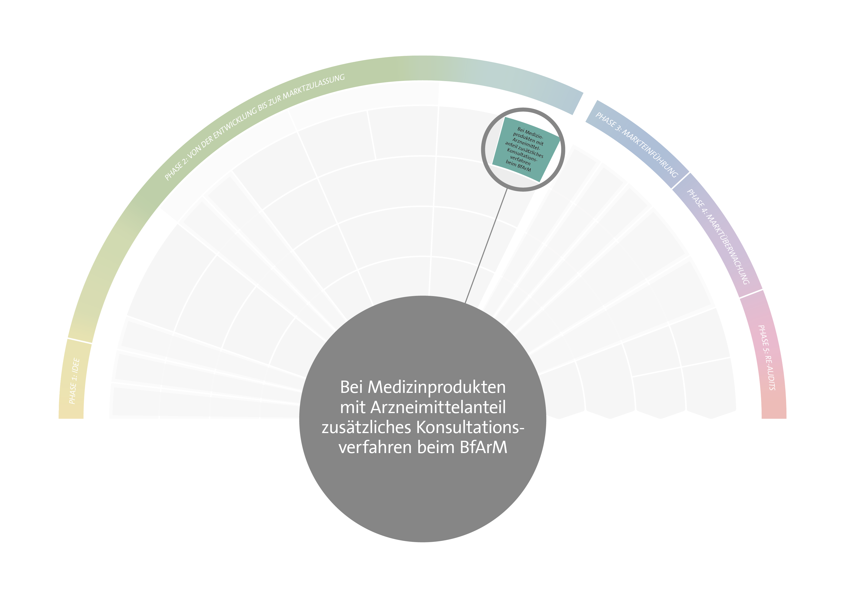
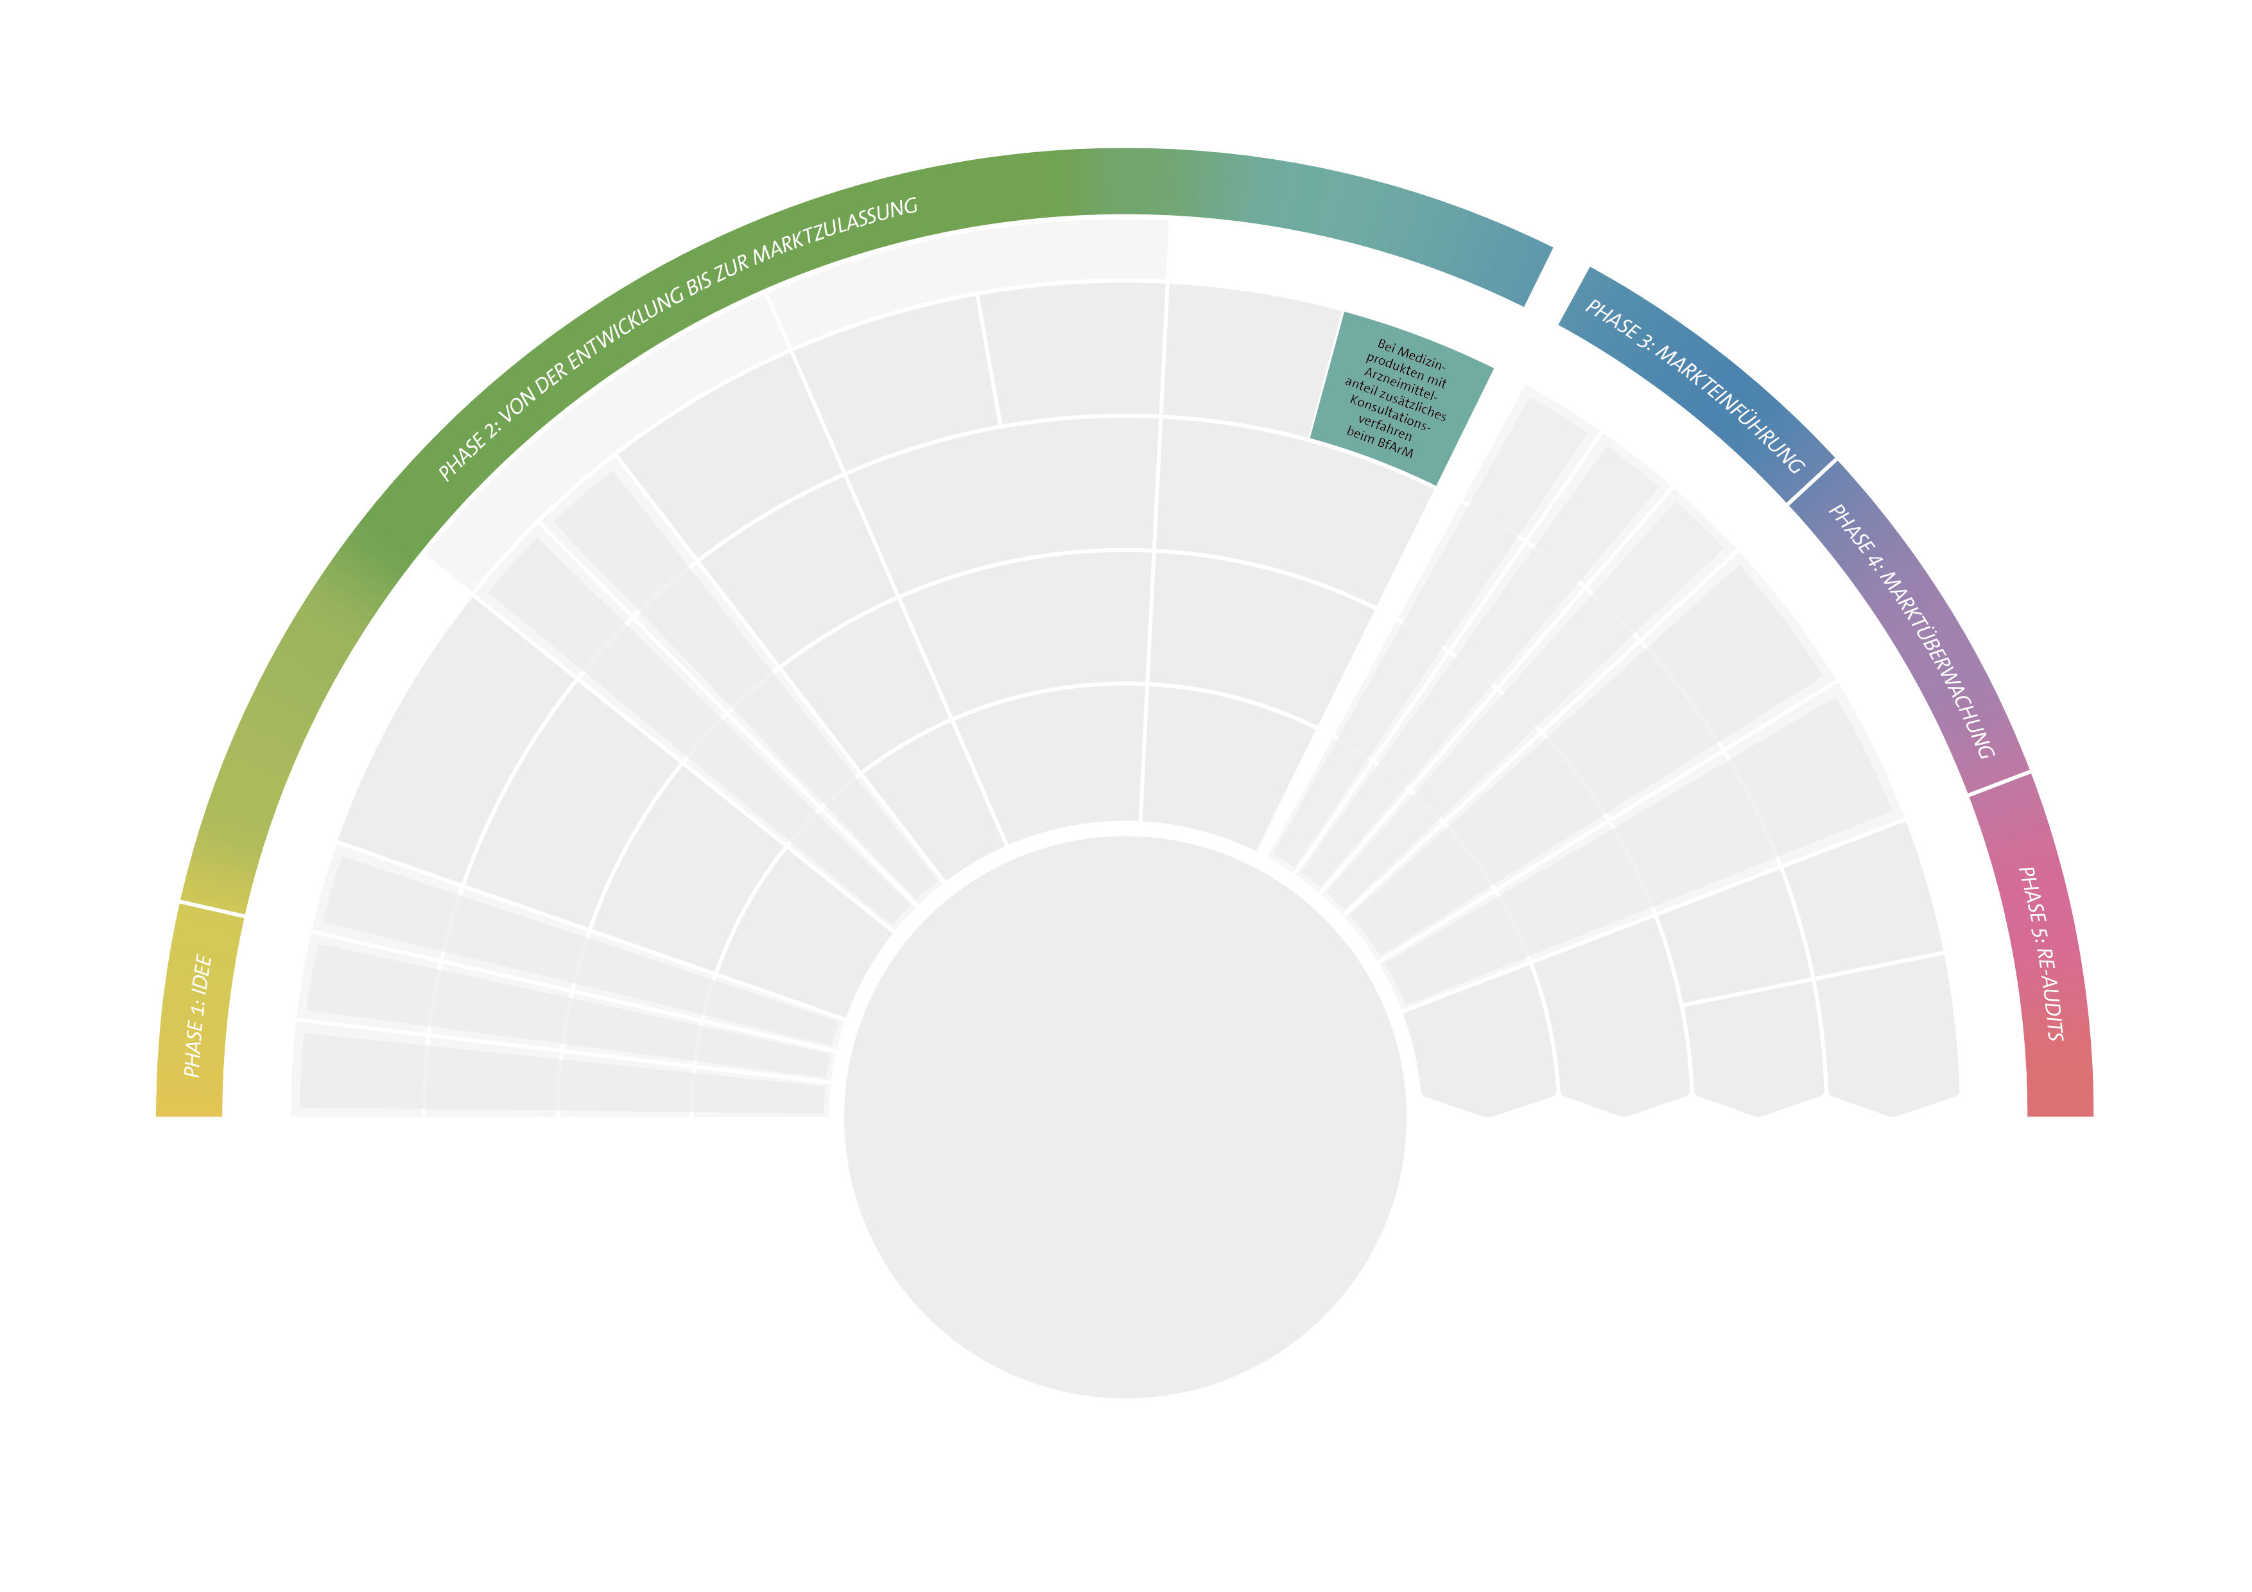
Phase 2: Prüfung durch Benannte Stellen
Notes:
x

Slide 24
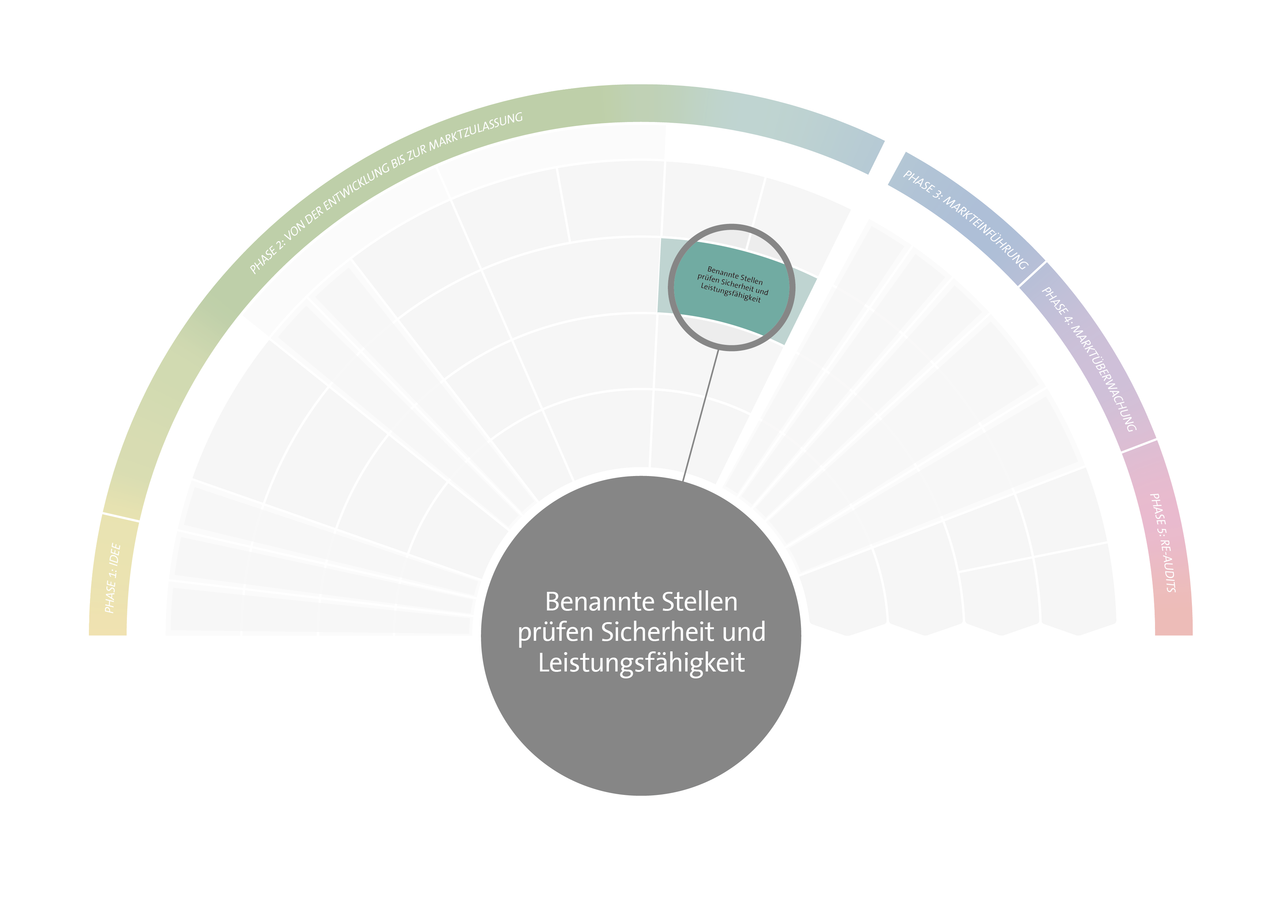
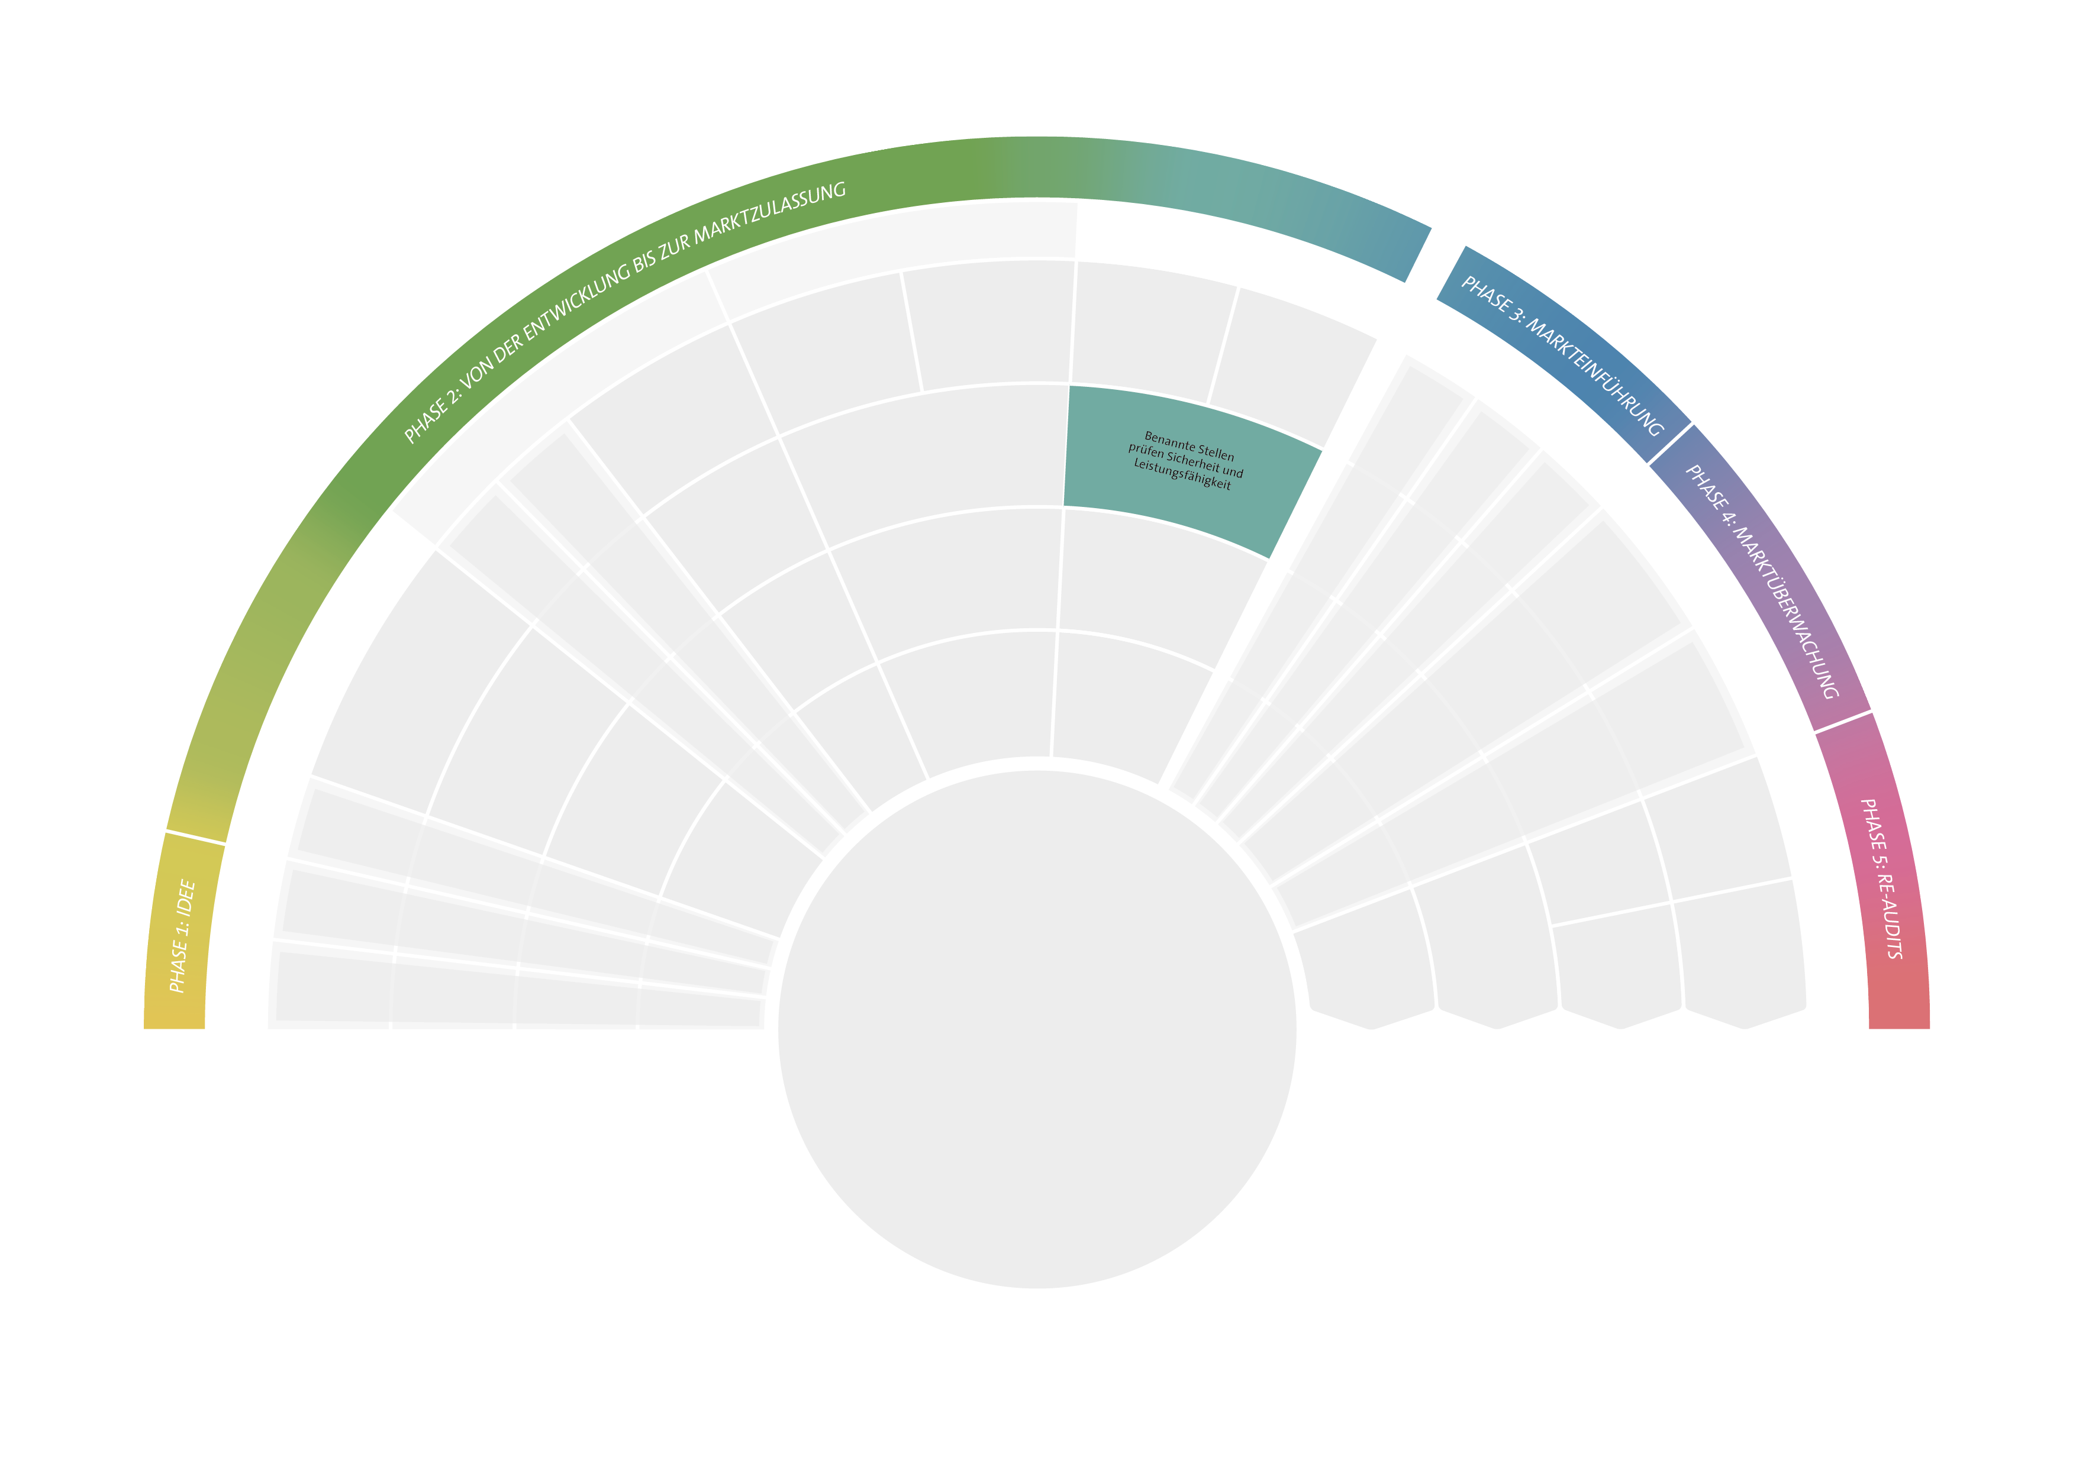
Phase 2: Prüfung durch Benannte Stellen
Notes:
x

Slide 25
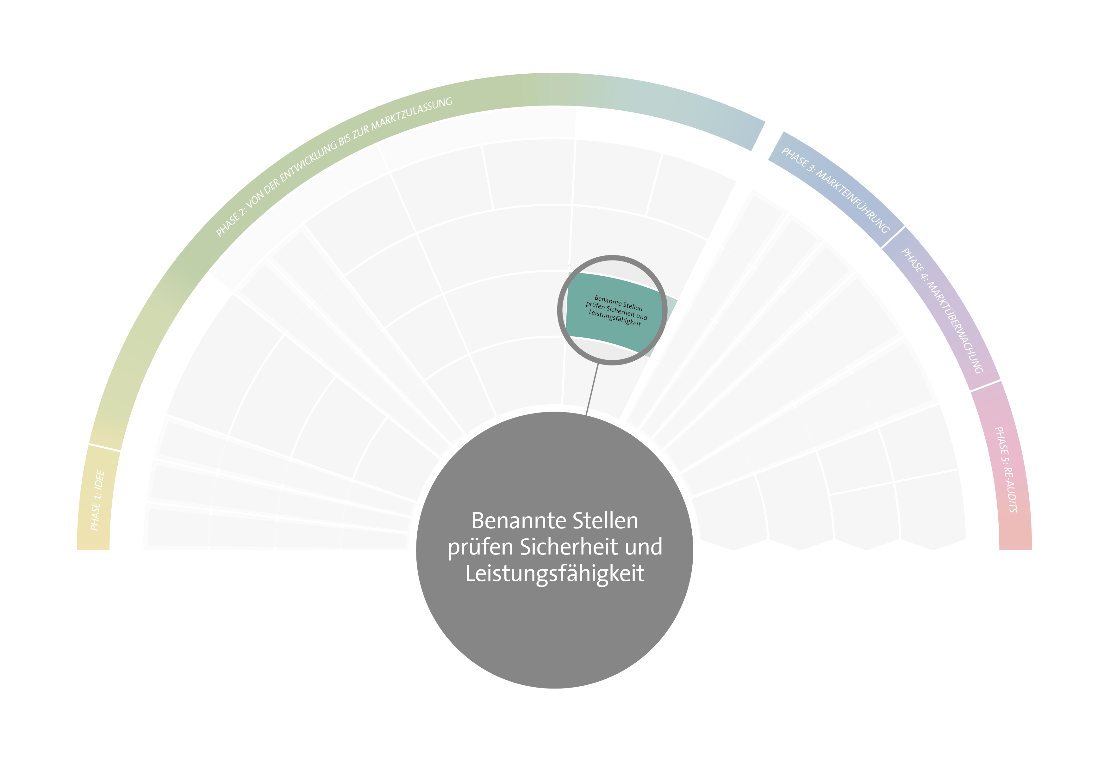
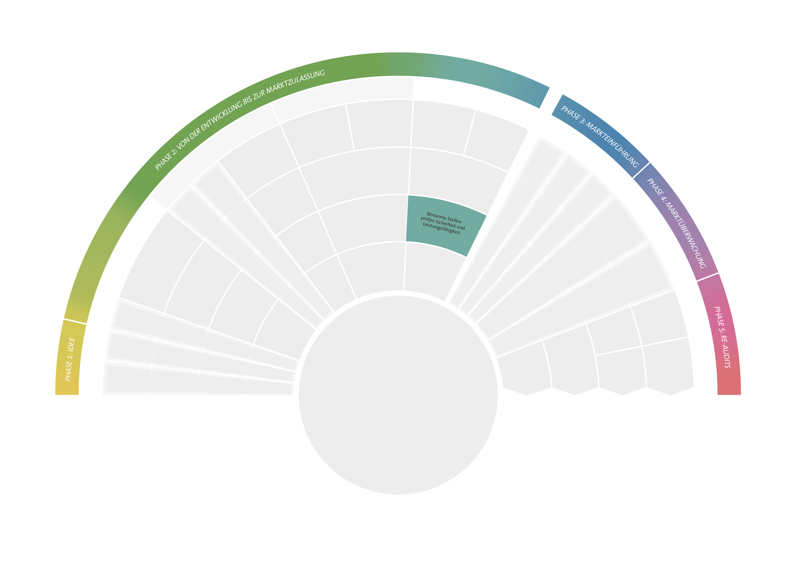
Phase 2: Prüfung durch Benannte Stellen
Notes:
x

Slide 26
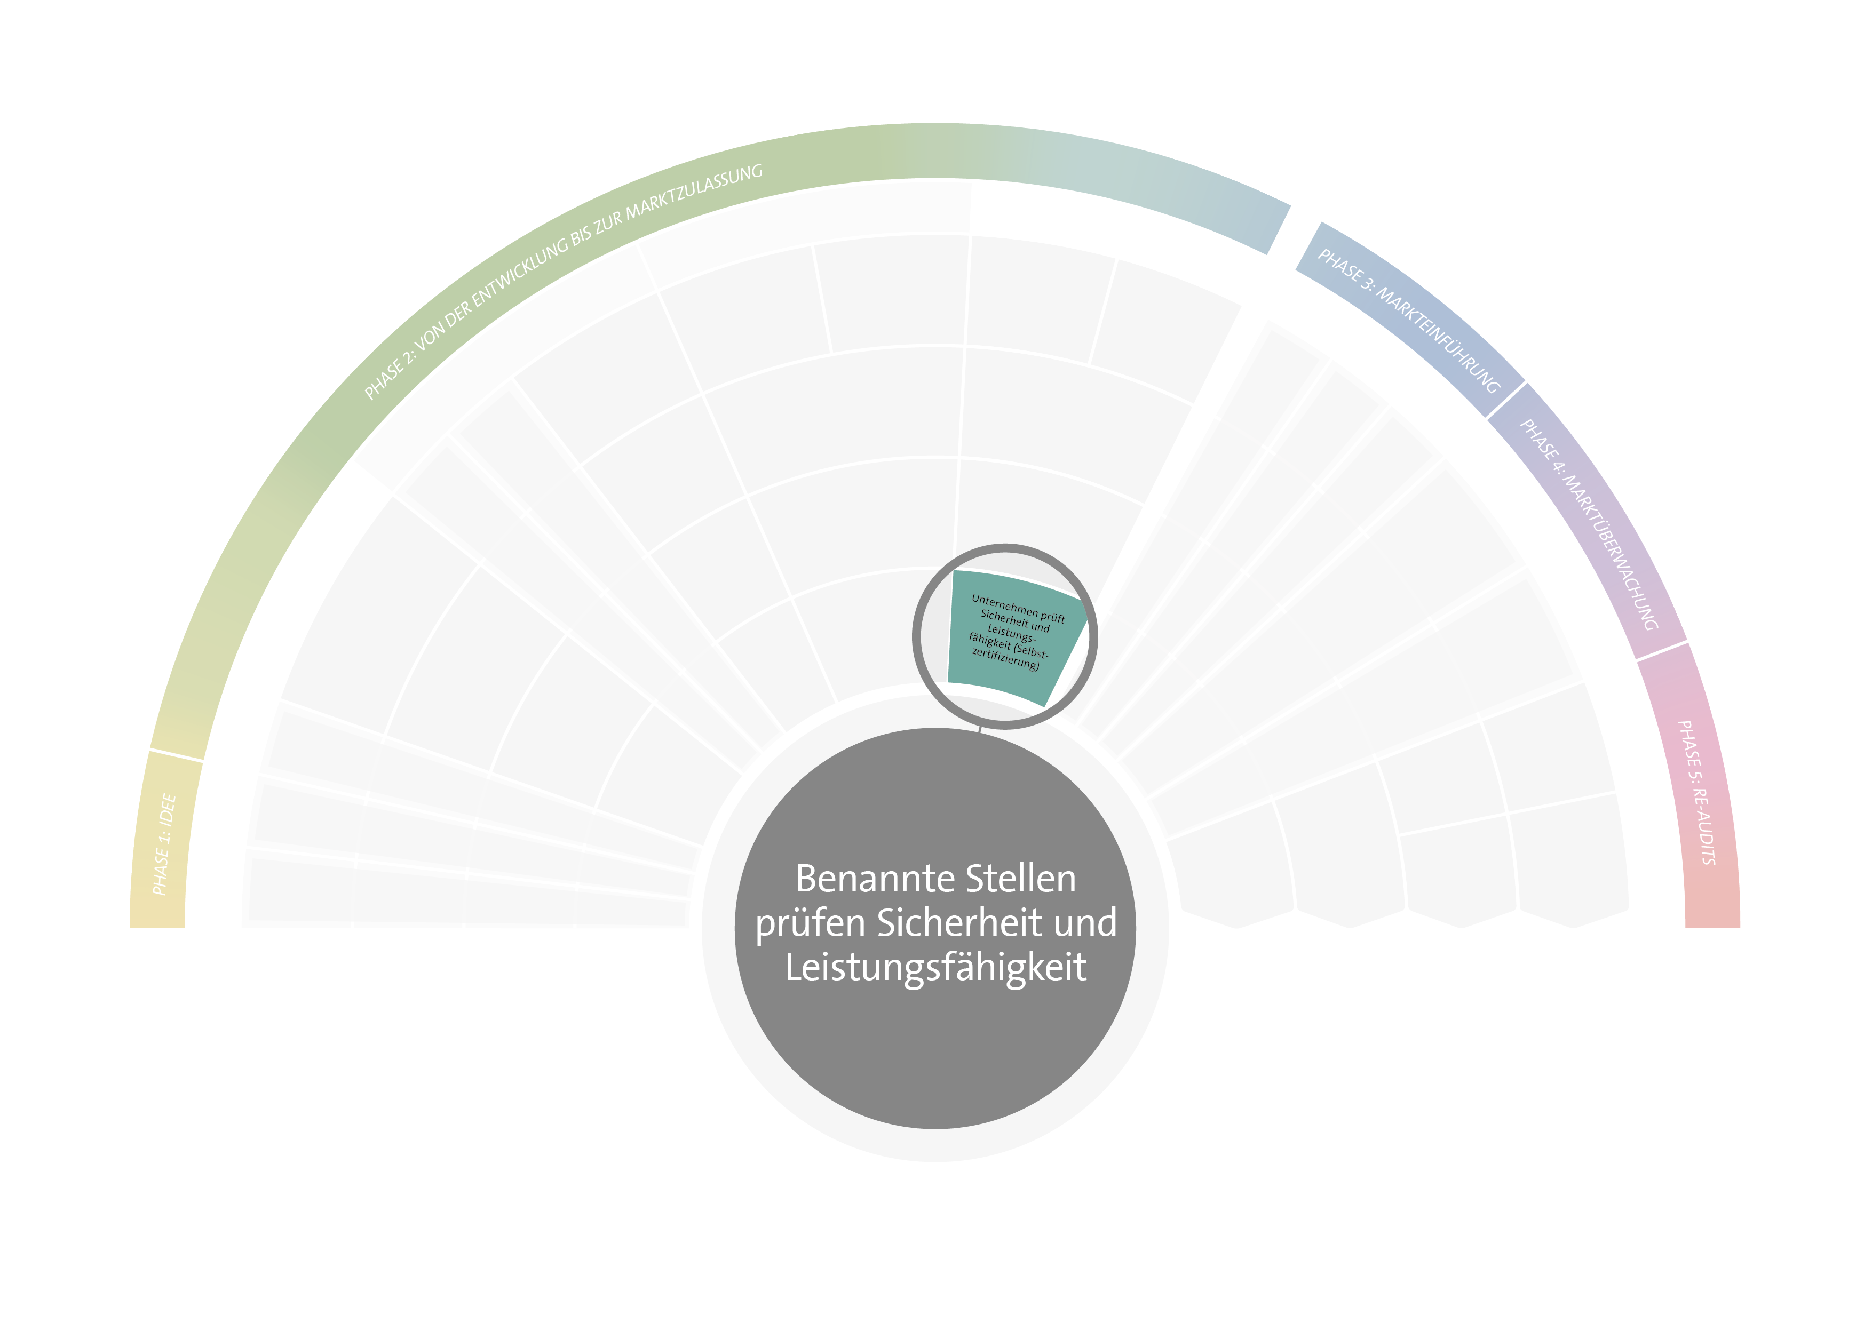

Phase 2: Prüfung durch Benannte Stellen
Notes:
x

Slide 27


Die CE-Kennzeichnung
Notes:
x

Slide 28


Phase 3: Markteinführung
Notes:
x

Slide 29


Phase 3: Markteinführung
Notes:
x

Slide 30

Phase 3: Markteinführung
Notes:
x

Slide 31


Phase 4: Marktüberwachung
Notes:
x

Slide 32


Phase 4: Marktüberwachung
Notes:
x

Slide 33


Phase 5: Re-Audits
Notes:
x

Slide 34


Phase 5: Re-Audits
Notes:
x

Slide 35


Phase 5: Re-Audits
Notes:
x

Slide 36


Phase 5: Re-Audits
Notes:
x

Slide 37


Phase 5: Re-Audits
Notes:
x

Slide 38


Phase 5: Re-Audits
Notes:
x

Slide 39


Die Kontrolle der Branche
Notes:
x

